Slide 1
Strategic Management: Buku Bacaan Mid-term (versi slide)
Versi slide dari buku bacaan: setiap bab dipecah per sub-bab, teks lengkap dipertahankan, gambar framework dari buku teks dan dari internet. Disusun untuk Aslih Abnuri, Kelompok 3, MM UGM Jakarta.

Slide 2
Prolog: Cara Membaca Buku Ini dan Cara Berpikir Dosen Kita

Slide 3
Prolog: Cara Membaca Buku Ini dan Cara Berpikir Dosen Kita
Buku ini ditulis untuk satu tujuan yang sangat praktis: lulus ujian tengah semester Strategic Management dengan nilai yang baik, di kelas yang diampu oleh Dr. Rangga Almahendra. Tetapi cara mencapainya tidak bisa dengan menghafal daftar istilah. Beliau sudah mengatakan sendiri di kelas bahwa pertanyaan yang beliau berikan "tidak punya jawaban benar atau salah dan tidak bisa dicari di ChatGPT; yang dinilai adalah alur logika dan argumentasi." Karena itu buku ini ditulis sebagai bacaan yang mengalir, bukan sebagai daftar poin. Setiap konsep diceritakan lengkap dengan contoh yang beliau pakai di kelas, cara beliau menanggapi jawaban mahasiswa, dan kesalahan yang beliau koreksi. Kalau Anda memahami mengapa beliau menanggapi sesuatu dengan cara tertentu, Anda akan bisa menjawab soal apa pun yang beliau buat, termasuk soal yang belum pernah Anda lihat.
Sumber buku ini ada empat. Pertama, silabus resmi mata kuliah MAN 5422 (RPKPS 2026) yang memuat tujuan pembelajaran, cara penilaian, dan rubrik nilai. Kedua, rekaman kelas 12 September 2026 yang berlangsung dari siang sampai sore dan mencakup pembahasan Bab 2, Bab 3, kasus AirAsia, dan dua presentasi framework. Ketiga, buku teks yang dipakai kelas, yaitu Thompson, Peteraf, Gamble, dan Strickland, Crafting and Executing Strategy, edisi 2024 yang ada di folder Buku di Google Drive Anda. Keempat, dua kasus yang dibahas sebelum ujian: AirAsia dan Manchester United, keduanya ditulis Robert Grant. Satu hal perlu dikatakan jujur sejak awal: rekaman yang tersedia hanya satu sesi. Pembahasan Bab 4, Bab 5, dan kasus Manchester United pada 3 Oktober tidak ada rekamannya. Untuk bagian itu, buku ini menyusun "cara berpikir dosen" dari pola yang konsisten di sesi yang terekam, dari buku teks, dan dari materi presentasi Kelompok 4. Jadi untuk Bab 1 sampai 3 dan kasus AirAsia, isi buku ini adalah kutipan dan parafrase langsung dari kelas. Untuk Bab 4, Bab 5, dan kasus Manchester United, isinya adalah penerapan pola beliau yang sama, dengan tingkat keyakinan sedikit lebih rendah.

Slide 4
Apa yang sebenarnya dinilai
Silabus menyatakan bahwa ujian tengah semester berbobot 40 persen dari nilai akhir. Mahasiswa dinilai dari tiga hal: penguasaan isi Strategic Management, kemampuan memahami isu strategis dalam kasus dan memilih teknik analisis yang tepat dengan data yang relevan, serta kejelasan dan daya persuasi argumen. Perhatikan urutan kata-katanya. Penguasaan isi hanya disebut pertama, bukan satu-satunya. Dua hal berikutnya adalah tentang cara berpikir dan cara menulis.
Rubrik nilai di silabus bahkan lebih jelas lagi. Nilai A diberikan untuk jawaban yang menunjukkan "originality in identifying, producing and communicating conflicting arguments, perspectives or problem-solving approaches" dan "critically evaluate the problem, its solutions and the implications." Kata kuncinya adalah conflicting arguments: argumen yang saling bertentangan. Jawaban bernilai A adalah jawaban yang menampilkan dua sisi dari sebuah keputusan, menimbang keduanya, lalu memutuskan dengan alasan. Sementara nilai B hanya menuntut "adequate understanding ... acceptable justification." Artinya, kalau Anda hanya menyebut nama framework dan mengisinya tanpa menarik implikasi, nilai Anda berhenti di B. Kalau Anda menampilkan trade-off dan memutuskan, Anda bergerak ke A.
Tujuan mata kuliah (course objectives) juga memberi petunjuk tentang bentuk soal. CO1 berbunyi: menerapkan framework strategis untuk menganalisis isu strategis organisasi dan mengembangkan solusi strategis yang holistik dan didukung analisis berbasis bukti. CO2 berbunyi: merancang rencana implementasi yang bisa dijalankan dengan KPI, timeline, ownership, resources, dan mitigasi risiko, serta mengevaluasi dampak strategis dengan metrik finansial dan nonfinansial. Dari dua kalimat ini kita tahu bahwa jawaban yang berhenti di analisis belum lengkap. Jawaban yang baik bergerak dari diagnosis ke rekomendasi, lalu ke rencana yang bisa dijalankan.

Slide 5
Potret cara berpikir Pak Rangga, dari rekaman kelas
Cara paling cepat memahami seorang dosen adalah melihat bagaimana beliau menanggapi jawaban mahasiswa. Rekaman 12 September memberi banyak sekali contoh, dan dari contoh-contoh itu muncul pola yang sangat konsisten. Mari kita lihat satu per satu, karena pola inilah yang akan menjadi tulang punggung seluruh buku ini.
Pola pertama: mulai dari posisi, baru pilihan. Di awal sesi beliau mengulang kerangka sederhana yang beliau sebut ABC. A adalah know where you are, yaitu positioning perusahaan saat ini. B adalah know where you want to be, yaitu visi atau tujuan. C adalah choice, yaitu pilihan strategis tentang bagaimana sampai ke sana. Beliau menegaskan satu prinsip: C adalah fungsi dari A dan B. Pilihan strategis apa pun harus konsisten dengan posisi saat ini dan tujuan yang ingin dicapai. Contoh yang beliau pakai sangat mudah diingat. Kalau Anda CEO Mercedes dan pasar dibanjiri mobil murah seperti Wuling, apakah Mercedes harus ikut membuat mobil murah? Jawabannya tidak, karena positioning Mercedes berada di segmen mewah. Karena posisinya berbeda, tujuan dan pilihannya pun berbeda. Kalau Mercedes ikut membuat mobil murah, ia merusak positioning-nya sendiri. Prinsip ini kelihatannya sederhana, tetapi inilah yang membuat beliau menolak jawaban yang langsung melompat ke rekomendasi tanpa menyebut posisi perusahaan.
Pola kedua: jelaskan dulu alatnya, baru pakai. Ketika Kelompok 3 mempresentasikan kasus AirAsia dan langsung menampilkan tabel PESTEL, beliau memberi catatan: sebelum menerapkan sebuah tool, jelaskan dulu apa itu tool tersebut dan untuk apa dipakai. Di ujian, ini berarti setiap kali Anda memakai framework, tulis satu kalimat definisi dan satu kalimat tujuan, baru terapkan. Kelihatannya membuang waktu, tetapi justru kalimat itulah yang menunjukkan bahwa Anda tahu mengapa Anda memakai alat itu, bukan sekadar meniru format.
Pola ketiga: bedakan tegas antara luar dan dalam. Ini koreksi paling penting di seluruh sesi. Ketika seorang mahasiswa menanyakan apakah keunggulan bersaing AirAsia bisa ditransfer ke rute jarak jauh, kelompok penyaji menjawab bahwa keunggulan ditransfer kalau resource dan kapabilitasnya relevan. Beliau mengoreksi: jawaban itu kurang tepat, karena Bab 3 bukan tentang resource dan kapabilitas internal, melainkan tentang faktor eksternal. Beliau lalu memberi contoh Ford. Ford sangat sukses di Amerika, lalu membangun pabrik di Indonesia, dan akhirnya menutupnya beberapa tahun sebelum pandemi lalu pindah ke Thailand. Kegagalan itu bukan masalah resource internal Ford, melainkan karena lingkungan eksternal di lokasi baru berbeda. Kalimat beliau yang perlu diingat: semua framework di Bab 3, dari yang makro seperti PESTEL sampai yang mikro seperti benchmarking kompetitor, bermuara pada pemahaman lingkungan eksternal. Itulah pusat gravitasi bab itu. Bab 4 baru bicara tentang bagian dalam perusahaan. Kalau Anda menjawab soal Bab 3 dengan VRIN, Anda salah bab.

Slide 6
Potret cara berpikir Pak Rangga, dari rekaman kelas (lanjutan)
Pola keempat: lapisan konsentris. Beliau menggambar tiga lingkaran. Lingkaran terluar adalah lingkungan makro yang dibaca dengan PESTEL. Lingkaran tengah adalah lingkungan industri yang dibaca dengan Porter's Five Forces. Lingkaran terdalam adalah perusahaan. Poin yang sering terlewat: PESTEL tidak langsung menyentuh perusahaan. Dampaknya berjenjang, lewat industri dulu. Ketika seorang mahasiswa menjelaskan strategi supply chain AirAsia langsung dari PESTEL, beliau memotong karena jawaban itu melompat ke level perusahaan tanpa memahami lapisan industri lebih dulu.
Pola kelima: setiap keputusan harus punya logika ekonomi. Ketika membahas Strategy Diamond, beliau menempatkan economic logic sebagai jantung diagram. Hanya ada dua jenis logika ekonomi: memaksimalkan pendapatan atau menurunkan biaya. Setiap keputusan strategis harus bisa dijelaskan dengan salah satunya. Di ujian, menutup rekomendasi dengan satu kalimat "logika ekonominya adalah..." adalah kebiasaan yang murah tetapi bernilai tinggi.
Pola keenam: selalu ada trade-off, tidak ada jawaban mutlak. Ketika membahas BRI yang meluncurkan satelit perbankan pertama di dunia sementara Bank Mandiri tidak, beliau menegaskan bahwa selalu ada trade-off dan tension; tidak ada jawaban yang mutlak benar atau salah, tergantung konteks strategi perusahaan. Beliau bahkan memberi dua peribahasa yang saling bertentangan untuk first mover dan late mover: "early bird gets the worm" melawan "second mouse gets the cheese." Keduanya benar di konteksnya masing-masing. Inilah mengapa rubrik nilai A berbicara tentang conflicting arguments. Jawaban yang hanya memuji satu pilihan tanpa menyebut risikonya akan dianggap dangkal.
Pola ketujuh: harus bisa dijalankan, bukan sekadar jargon. Ketika seorang mahasiswa mengusulkan bahwa Ford perlu dynamic capability, beliau menanggapi bahwa dynamic capability adalah teori yang bagus tetapi tidak cukup operasional. Sebagai CEO, seseorang tidak bisa hanya berkata kepada stakeholder "kita perlu mengembangkan dynamic capabilities." Perlu langkah konkret yang actionable. Di ujian, setiap kali Anda menyebut sebuah konsep abstrak, lanjutkan dengan tindakan nyatanya.
Pola kedelapan: strategi adalah seni, dan seni bernilai karena langka. Beliau menyamakan strategi dengan karya seni: bernilai tinggi karena langka, unik, dan berbeda. Kalau Ford hanya meniru strategi GM, strategi itu menjadi tidak berharga karena tidak langka lagi. Jadi jawaban "perusahaan X sebaiknya mengikuti apa yang dilakukan pesaingnya" hampir pasti ditolak, kecuali Anda bisa menunjukkan alasan positioning yang kuat.

Slide 7
Potret cara berpikir Pak Rangga, dari rekaman kelas (lanjutan)
Pola kesembilan: misi dulu, baru visi. Ini bagian yang paling filosofis dari sesi itu. Seorang peserta, Pak Freddy, bercerita bahwa visinya lima tahun lagi ingin menjadi dosen. Beliau menanggapi: itu visi, tetapi pertanyaan yang lebih dulu adalah apa alasan Anda ingin menjadi dosen, apa calling terbesarnya. Misi adalah niat, dan niat harus diluruskan lebih dulu. Beliau mengutip semangat Imam Al-Ghazali tentang niat. Analoginya: visi adalah tujuan kita mau ke mana, misi adalah bensin yang membakar kita untuk sampai ke sana. Dari sini lahir jawaban beliau atas pertanyaan klasik "people first, profit first, atau customer first?": jawabannya "mission first."
Pola kesepuluh: ukuran keuangan adalah kaca spion. Beliau menjelaskan bahwa financial objective adalah lagging indicator, hasil yang sudah terjadi dan tidak bisa diintervensi lagi, seperti kaca spion. Strategic objective adalah leading indicator, proses yang masih bisa diintervensi, seperti kaca depan. CEO menekankan strategic objective bukan karena lebih penting, tetapi karena masih ada ruang untuk bertindak. Kalau soal menanyakan mana yang lebih penting, jawaban "finansial" tanpa penjelasan ini akan dianggap keliru.
Pola kesebelas: daya tarik industri diukur dari profitabilitas. Ketika membahas Five Forces, beliau bertanya apa indikator industri yang menarik, dan jawabannya satu kata: profitabilitas. Industri penerbangan adalah contoh favorit beliau untuk industri yang secara struktural tidak menguntungkan, dan industri farmasi adalah lawannya. Setiap soal tentang "apakah industri X menarik" harus dijawab lewat lima kekuatan dan bermuara di profitabilitas.
Pola kedua belas: tugas CEO adalah menemukan sumber disrupsi. Beliau menceritakan pengalaman pribadi sebagai direktur utama stasiun televisi lokal di Yogyakarta yang memutuskan divestasi lebih cepat karena menilai penurunan penonton bersifat struktural dan permanen. Beliau juga menceritakan Bluebird yang berinvestasi pada aplikasi sendiri dan bertahan, serta BCA yang justru lebih kuat setelah bank digital muncul. Kesimpulannya selalu sama: identifikasi dari mana disrupsi datang, segera berinvestasi di situ, dan beradaptasi secepat mungkin.
Pola ketiga belas: positioning harus jelas, antara biaya rendah atau diferensiasi. Beliau mengurutkan maskapai Indonesia yang bertahan (Garuda, Citilink, Batik Air, Lion Air) dan yang mati (Mandala, Batavia Air, Merpati, Sempati). Yang bertahan punya positioning yang jelas, yang mati tidak. Beliau lalu bertanya mengapa Garuda dan Citilink harus dipisah menjadi dua entitas, dan jawabannya bukan sekadar segmentasi pasar, melainkan karena dominant logic rantai nilainya berbeda 180 derajat. Ini adalah jembatan dari Bab 3 ke Bab 4 dan Bab 5 yang akan kita bahas panjang nanti.

Slide 8
Potret cara berpikir Pak Rangga, dari rekaman kelas (lanjutan)
Pola keempat belas, yang merangkum semuanya: yang dinilai adalah alur logika. Di akhir sesi beliau memberi empat pertanyaan reflektif tentang AirAsia dan Garuda, lalu berkata bahwa pertanyaan-pertanyaan itu tidak punya jawaban mutlak, wajib dijawab dengan framework Bab 3, dan kalau mahasiswa memahami delapan sampai sembilan framework di bab itu, pertanyaannya seharusnya bisa dijawab dengan mudah, bahkan secara intuitif.

Slide 9
Urutan jawaban yang mengikuti cara berpikir beliau
Dari empat belas pola itu kita bisa menyusun satu urutan menjawab yang bisa dipakai untuk hampir semua soal esai. Urutan ini akan dipakai berulang di sepanjang buku, dan sebaiknya Anda latih sampai menjadi kebiasaan.
Mulailah dengan merumuskan masalah sebagai tujuan yang terhalang. Silabus sendiri, di Appendix 3, mendefinisikan masalah dalam kasus sebagai barrier yang menghalangi pencapaian goals. Jadi tulislah: perusahaan ingin mencapai apa, dan apa yang menghalanginya. Lalu nyatakan posisi perusahaan saat ini (A) dan visinya (B). Setelah itu sebut framework yang akan dipakai, definisikan dalam satu kalimat, jelaskan tujuannya dalam satu kalimat. Terapkan framework itu dengan data dari kasus, bukan opini. Bergeraklah dari luar ke dalam: lingkungan makro, industri, baru perusahaan. Tampilkan dua atau tiga alternatif dan sebutkan trade-off masing-masing. Putuskan satu alternatif, dan pastikan pilihan itu konsisten dengan A dan B. Tutup dengan logika ekonominya, apakah menaikkan pendapatan atau menurunkan biaya, lalu rencana aksi singkat: langkah, ukuran keberhasilan, waktu, penanggung jawab, dan risiko.
Kalau urutan ini terasa panjang, ingat bahwa beliau mengoreksi mahasiswa justru karena melompati langkah-langkah ini, bukan karena jawabannya terlalu panjang.

Slide 10
Tentang gambar framework di buku ini
Semua gambar framework yang berasal dari buku teks adalah tangkapan layar utuh dari buku Thompson dan kawan-kawan edisi 2024 yang ada di Google Drive Anda, lengkap dengan nomor gambar, judul, dan sumbernya, tanpa diubah. Beberapa framework yang beliau bahas di kelas tidak ada di buku teks, misalnya Strategy Diamond, SCP, Balanced Scorecard, Strategy Map, TOWS, Eisenhower Matrix, VUCA, dan Blue Ocean. Untuk framework-framework itu, gambar diambil dari sumber internet dan nama sumbernya ditulis di bawah gambar. Tidak ada diagram yang saya gambar sendiri, sesuai permintaan Anda.

Slide 11
Peta isi buku
Bab 1 membahas apa itu strategi dan mengapa penting, termasuk semua kerangka yang beliau pakai di sesi pembuka: ABC, VUCA, Strategy Diamond, economies of scale dan scope, dan 5P. Bab 2 membahas arah perusahaan: visi, misi, core values, objektif, Balanced Scorecard, Strategy Map, dan framework SCP yang dipresentasikan Kelompok 2. Bab 3 membahas lingkungan eksternal secara lengkap, dengan cerita deregulasi penerbangan yang beliau putar di kelas. Bab 4 adalah kasus AirAsia, diceritakan dari awal sampai keputusan, termasuk kritik dan koreksi beliau. Bab 5 membahas analisis internal: enam pertanyaan, rasio keuangan, SWOT, resource dan capability, VRIN, value chain, benchmarking, dan competitive strength assessment. Bab 6 adalah kasus Manchester United. Bab 7 membahas lima strategi generik. Epilog merangkum cara menjawab ujian, dan lampiran memuat kamus istilah dalam bahasa sehari-hari. Skema soal prediksi beserta jawaban model diberikan dalam dokumen terpisah.

Slide 12
Bab 1: Apa Itu Strategi dan Mengapa Penting

Slide 13
Pembuka: Ford, GM, dan pertanyaan yang tidak boleh dijawab dengan meniru
Sesi pembuka di kelas tidak dimulai dari definisi, melainkan dari sebuah cerita. Ford, perusahaan yang pernah mengubah dunia dengan produksi massal, kini terjepit. Dari satu sisi ada GM dengan pendekatan yang lebih beragam. Dari sisi lain ada produsen Jepang yang berhasil menggabungkan dua hal yang kelihatannya bertentangan: produksi massal yang efisien seperti Ford, dan kustomisasi sesuai kebutuhan pelanggan seperti GM. Lalu ada Chrysler, dan kini ancaman mobil listrik. Pertanyaan yang dilempar ke kelas sederhana: apa yang seharusnya dilakukan Ford?
Jawaban-jawaban yang muncul, dan terutama cara dosen menanggapinya, adalah pelajaran pertama tentang apa itu strategi. Seorang mahasiswa mengusulkan agar manajemen Ford mengembangkan dynamic capability, kemampuan perusahaan untuk terus beradaptasi mengantisipasi ancaman dan peluang. Tanggapan dosen: dynamic capability adalah teori yang bagus, tetapi tidak cukup operasional. Seorang CEO tidak bisa berdiri di depan pemegang saham dan berkata "kita perlu mengembangkan dynamic capabilities." Stakeholder butuh langkah yang konkret dan bisa dijalankan. Pelajaran pertama: strategi bukan nama teori, melainkan pilihan tindakan.
Mahasiswa kedua mengusulkan mass customization: Ford memetakan segmen pelanggan dan menawarkan variasi kendaraan sesuai kebutuhan, dengan tetap mempertahankan produksi massal, misalnya mengubah bodi kendaraan tanpa mengubah basis produksinya. Ini jawaban yang lebih konkret. Tetapi mahasiswa ketiga membantahnya dengan argumen yang kemudian disetujui dosen: Ford tidak perlu meniru GM. Ford harus memahami positioning-nya lebih dulu. Harus ditentukan segmen mana yang menjadi prioritas jangka pendek dan jangka panjang. Ford tidak harus bermain di semua segmen. Ia bisa fokus pada segmen yang belum banyak digarap pesaing, misalnya truk atau bus, yang ia sebut sebagai blue ocean, pasar dengan sedikit persaingan, dibandingkan bertarung head-to-head di red ocean yang penuh sesak. Intinya, perusahaan tidak harus meniru pesaing kalau ia bisa lebih efisien merespons pasar yang belum dibidik pemain lain.
Mahasiswa ketiga itu lalu menjelaskan alurnya: lakukan scanning eksternal dengan alat seperti PESTEL untuk memahami posisi Ford di pasar, lakukan analisis internal dengan SWOT untuk mengetahui kekuatan dan kelemahan, arahkan kekuatan untuk memaksimalkan peluang, rumuskan misi, tentukan goals, lalu formulasikan strategi dengan memecah tujuan menjadi langkah-langkah spesifik tanpa meng-copy strategi pihak lain. Alur keseluruhannya: positioning, lalu goal, lalu pilihan tindakan. Kata kunci yang dosen garis bawahi: start with positioning. Tentukan dulu di mana Anda berada sebelum menentukan langkah lain, dan jangan meniru kompetitor secara membabi buta.

Slide 14
Pembuka: Ford, GM, dan pertanyaan yang tidak boleh dijawab dengan meniru (lanjutan)
Dari sinilah muncul analogi yang beliau pakai sepanjang semester: strategi adalah seni. Sebuah karya seni bernilai tinggi karena langka, unik, dan berbeda. Kalau sebuah perusahaan meng-copy strategi pesaingnya, strategi itu tidak lagi langka dan karena itu tidak lagi bernilai. Ford tidak boleh ikut-ikutan menjadi GM atau Chrysler. Ia harus menemukan caranya sendiri.

Slide 15
Kerangka ABC: tiga pertanyaan yang mendahului semua pertanyaan lain
Untuk membuat proses berpikir seperti itu terstruktur, beliau memakai kerangka yang sangat sederhana dan beliau sebut ABC. Kerangka ini tidak ada di buku teks, tetapi dipakai di hampir setiap pembahasan, sehingga sebaiknya Anda hafal di luar kepala.
A berarti know where you are: di posisi seperti apa kita saat ini. Inilah positioning. B berarti know where you want to be: kita ingin menjadi seperti apa, mau ke mana. Inilah visi atau tujuan. C berarti choice: bagaimana caranya sampai ke sana, langkah-langkah strategis apa yang dipilih. Prinsip utamanya adalah bahwa C adalah fungsi dari A dan B. Pilihan strategis apa pun harus konsisten dengan posisi saat ini dan tujuan yang ingin dicapai. Sebelum menentukan C, perusahaan harus lebih dulu menetapkan A dan B. Beliau menyebut variasi lain dari kerangka yang logikanya sama: where we are now, where to be, how to be. Satu catatan kecil dari kelas: di slide sebelumnya sempat tertulis "ABB" karena salah ketik, dan beliau mengklarifikasi bahwa yang benar adalah ABC.
Mengapa kerangka sesederhana ini begitu penting? Karena hampir semua kesalahan jawaban di kelas adalah kesalahan melompati A. Ketika mahasiswa langsung mengusulkan tindakan untuk Ford tanpa menyebut posisi Ford, jawabannya terasa seperti common sense, bukan analisis. Beliau menyebut kerangka ABC sebagai cara agar keputusan tidak sekadar berbasis common sense, tetapi berdasarkan analisis yang jelas.
Contoh Mercedes dan Wuling adalah ilustrasi paling bersih dari prinsip ini. Kalau Anda CEO Mercedes dan pasar dibanjiri mobil murah seperti Wuling, apakah Mercedes harus ikut membuat mobil murah? Tidak. Mercedes punya positioning yang berbeda dari Wuling: ia berada di segmen premium dan mewah. Karena A-nya berbeda, B dan C-nya pun seharusnya berbeda. Kalau Mercedes ikut membuat mobil murah, ia merusak brand positioning-nya sendiri. Jawaban ini kelihatan mudah, tetapi di ujian ia menjadi pola: setiap kali soal menanyakan "apakah perusahaan X perlu mengikuti apa yang dilakukan pesaing," jawaban Anda harus dimulai dari posisi perusahaan X, bukan dari apa yang dilakukan pesaing.

Slide 16
Visi bisa berubah; positioning jangan diubah sembarangan
Kelas kemudian kembali ke Ford dengan sudut pandang yang lebih dalam. Seorang mahasiswa mengingatkan bahwa Ford punya hubungan erat dengan dunia balap: kerja sama dengan Shelby yang melahirkan Mustang, keterlibatan di Le Mans, dan perseteruan legendaris dengan Ferrari yang menghasilkan Ford GT40 dan diangkat menjadi film. Kesimpulannya, Ford punya DNA sebagai merek yang performance-oriented. Rekomendasinya: Ford memperkuat segmentasi kepada konsumen Amerika yang mencintai muscle car, dikemas lebih futuristik dan memperhatikan sustainability. Buktinya Ford sudah bergerak ke arah itu: Mustang Mach-E sebagai mobil listrik penuh pertama Ford, dan Mustang EcoBoost dengan mesin 2.000 cc hybrid yang menyamai performa mesin V12 yang jauh lebih besar.
Dosen menyambut jawaban ini dengan konsep strategic envisioning: visi berevolusi seiring waktu. Visi lama Ford adalah affordability initiative, fokus pada harga terjangkau, identik dengan segmen menengah ke bawah. Visi barunya adalah performance orientation, menunjukkan bahwa mobil Ford punya otot dan performa tinggi, sekaligus naik kelas ke segmen premium. Bukti nyatanya adalah upaya Ford yang konsisten memenangkan Le Mans 24 Hours, lomba yang menguji kecepatan sekaligus daya tahan.
Perubahan visi kedua adalah dari nasional ke global. Visi lama Ford adalah menjadi perusahaan otomotif nomor satu di Amerika. Realitanya, pasar Amerika sudah jenuh. Visi barunya adalah menjadi perusahaan global. Di sini beliau menghubungkannya dengan economies of scale. Keunggulan kompetitif Ford selama ini adalah standarisasi dan skala: semakin besar volume produksi, semakin rendah biaya per unit. Ketika pasar domestik tidak lagi mampu menyerap volume produksi maksimal, Ford harus go international. Pilihan C-nya adalah ekspansi ke Amerika Selatan, Eropa, dan juga Indonesia, tempat Ford sempat membangun pabrik yang akhirnya ditutup. Kisah penutupan pabrik Ford di Indonesia akan muncul lagi di Bab 3, karena beliau memakainya untuk menjelaskan bahwa kegagalan transfer keunggulan bersaing lebih sering disebabkan lingkungan eksternal daripada resource internal.
Pelajaran dari seluruh cerita Ford ini bisa diringkas dalam satu kalimat beliau di bagian lain sesi: perusahaan tidak harus mengganti positioning-nya; yang perlu diubah adalah strategic vision dan strategic choice. Kalimat itu beliau ucapkan untuk Honda dan Yamaha yang kesulitan menghadapi kendaraan listrik, tetapi logikanya sama untuk Ford.

Slide 17
VUCA dan strategi yang muncul di tengah jalan
Mengapa visi harus bisa berevolusi? Karena lingkungan bisnis modern bersifat VUCA: volatile (bergejolak), uncertain (tidak pasti), complex (kompleks), dan ambiguous (ambigu). Istilah ini berasal dari dunia militer Amerika dan kini dipakai luas di manajemen.

Slide 18
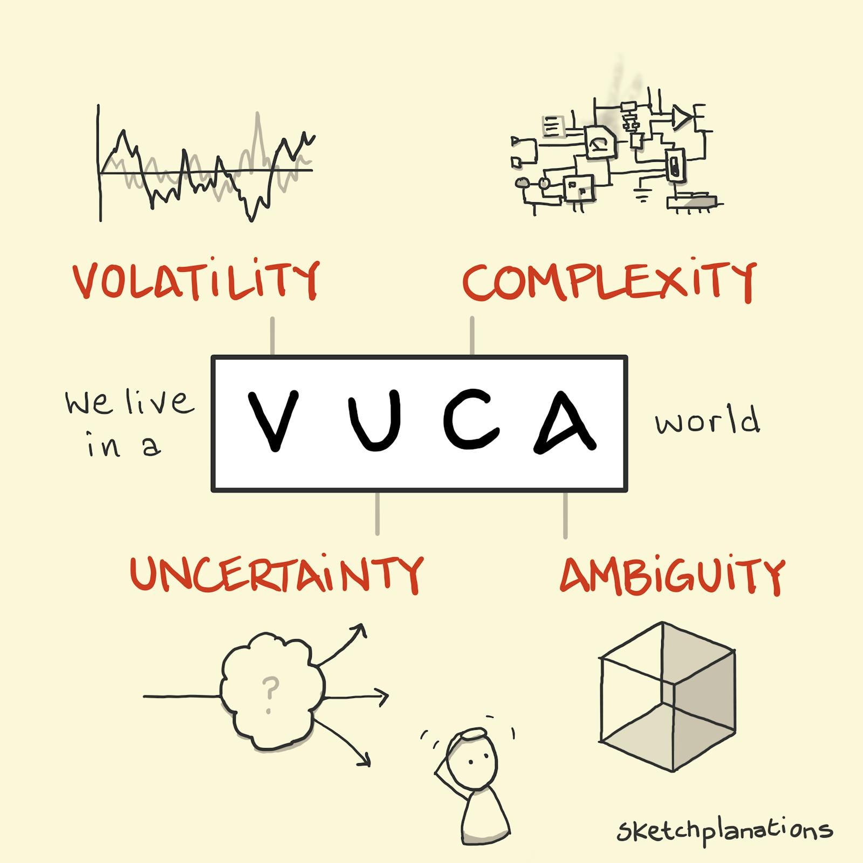
VUCA dan strategi yang muncul di tengah jalan
VUCA: Volatility, Uncertainty, Complexity, Ambiguity. Sumber: sketchplanations.com (diunduh dari internet, bukan dari buku teks).

Slide 19
VUCA dan strategi yang muncul di tengah jalan
Beliau menghubungkan VUCA dengan satu rumus yang perlu Anda hafal: Realized Strategy = Intended Strategy + Emergent Strategy. Intended strategy adalah strategi yang memang direncanakan sejak awal. Emergent strategy adalah strategi yang muncul akibat tekanan dari lingkungan eksternal yang berubah, tidak direncanakan sebelumnya tetapi harus direspons. Kemampuan merespons bagian yang emergent tanpa kehilangan arah bagian yang intended itulah yang disebut agility.
Buku teks menyajikan gagasan yang sama dalam Figure 1.2. Strategi perusahaan adalah campuran antara inisiatif yang proaktif (deliberate strategy) dan penyesuaian yang reaktif (emergent strategy). Sebagian elemen strategi yang direncanakan ditinggalkan di tengah jalan karena tidak lagi relevan, sebagian baru muncul karena keadaan berubah, dan hasil akhirnya adalah strategi yang benar-benar dijalankan (realized strategy).

Slide 20
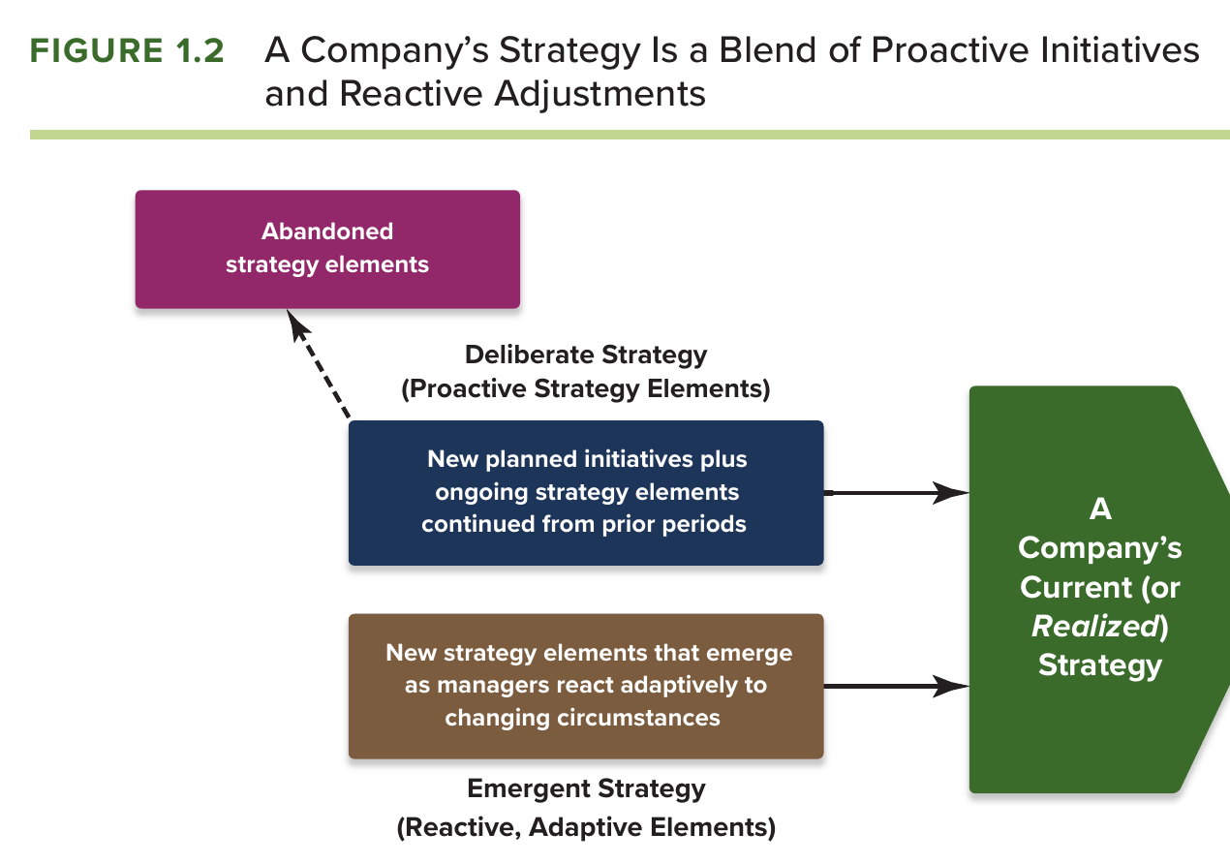
VUCA dan strategi yang muncul di tengah jalan
Figure 1.2 dari Thompson, Peteraf, Gamble dan Strickland (2024), halaman 10. Tangkapan layar utuh dari buku.

Slide 21
VUCA dan strategi yang muncul di tengah jalan
Cara membaca gambar ini untuk ujian: kalau soal bertanya mengapa strategi perusahaan berubah dari yang direncanakan, jawablah dengan rumus realized = intended + emergent, lalu sebut VUCA sebagai sebab, dan beri contoh perusahaan yang harus menyesuaikan strateginya karena pandemi atau disrupsi teknologi. Contoh yang dipakai beliau di bagian Strategy Diamond adalah pandemi COVID-19: satu kejadian yang sama direspons berbeda oleh perusahaan yang berbeda, ada yang menunda ekspansi, ada yang justru masuk lebih cepat supaya tidak kehilangan momentum.

Slide 22
Definisi strategi menurut buku, dan cara mengenalinya
Setelah cerita Ford, barulah definisi dari buku terasa bermakna. Buku mendefinisikan strategi perusahaan sebagai serangkaian tindakan kompetitif dan pendekatan bisnis yang dipakai manajer untuk bersaing dengan sukses, memperbaiki kinerja, dan menumbuhkan bisnis. Inti dari strategi adalah pilihan: perusahaan memilih untuk berbeda dari pesaing dalam hal arena bermainnya, cara bersaingnya, dan cara menciptakan nilai bagi pelanggan. Dua pertanyaan dasarnya persis sama dengan B dan C dalam kerangka ABC: ke mana kita ingin pergi, dan bagaimana kita sampai ke sana.
Buku memberi alat praktis untuk mengenali strategi sebuah perusahaan dalam Figure 1.1. Gambar ini memetakan pola tindakan yang membentuk strategi: tindakan untuk memperkuat posisi tawar terhadap pemasok dan distributor, tindakan untuk menang pangsa pasar lewat kinerja, fitur, desain, kualitas, atau layanan yang lebih baik, tindakan untuk masuk ke pasar baru atau meninggalkan pasar lama, tindakan untuk memperkuat kapabilitas dan resource, tindakan untuk membangun aliansi, dan seterusnya.

Slide 23
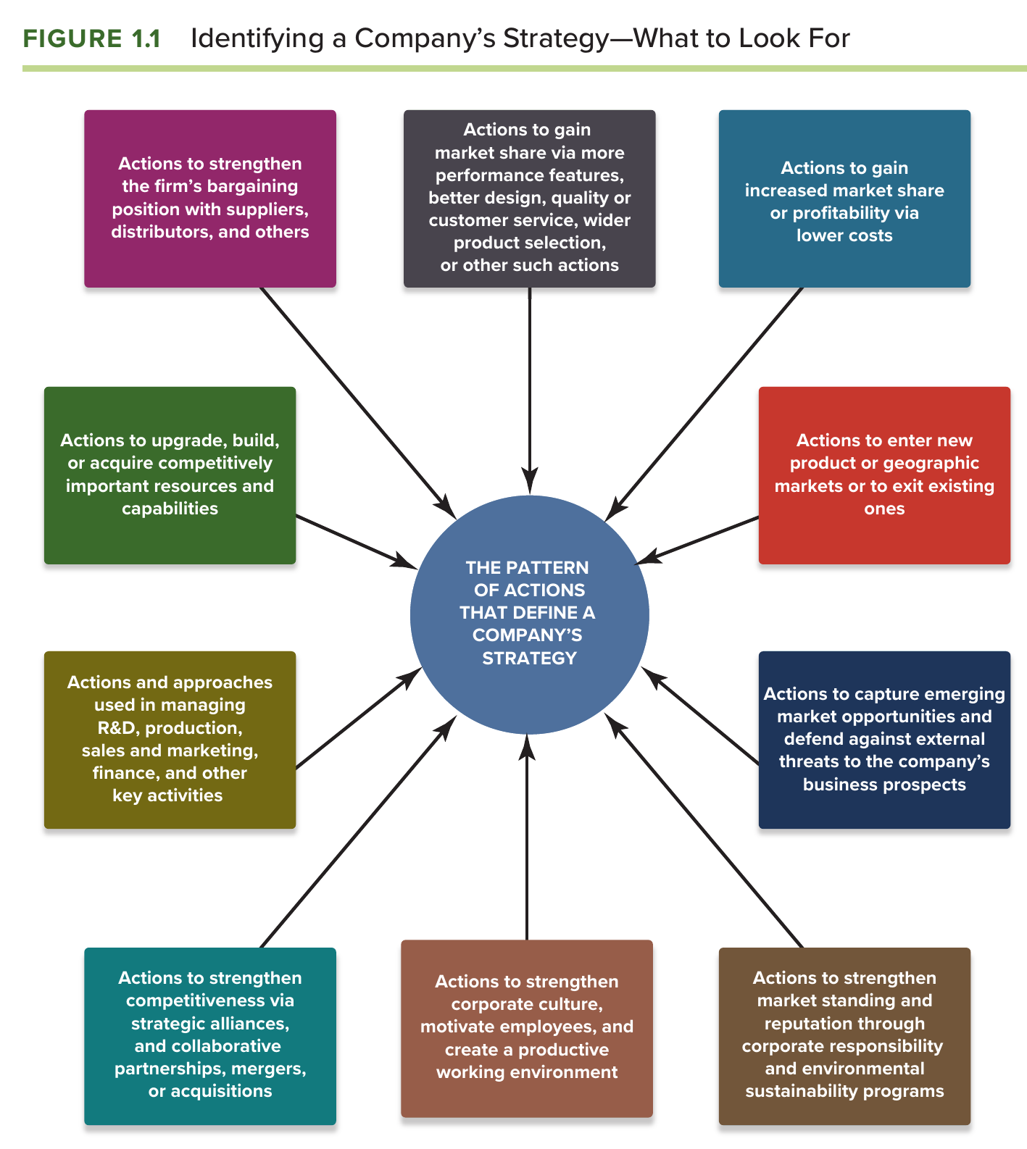
Definisi strategi menurut buku, dan cara mengenalinya
Figure 1.1 dari Thompson dkk. (2024), halaman 5. Tangkapan layar utuh dari buku.

Slide 24
Definisi strategi menurut buku, dan cara mengenalinya
Gambar ini dipakai untuk soal berbunyi "identifikasi strategi perusahaan X." Caranya, isi setiap kotak dengan tindakan nyata perusahaan, bukan dengan niat atau slogan, lalu periksa apakah tindakan-tindakan itu membentuk pola yang konsisten. Kalau AirAsia dimasukkan ke gambar ini, kotak-kotaknya akan terisi dengan satu tipe pesawat, penjualan langsung tanpa agen, outsourcing perawatan, turnaround 25 menit, dan seterusnya, dan semuanya mengarah ke satu pola: biaya serendah mungkin. Konsistensi pola itulah yang beliau sebut, di bagian lain, sebagai strategi sebagai pattern.

Slide 25
Keunggulan bersaing dan mengapa ia harus tahan lama
Tujuan dari seluruh tindakan itu adalah competitive advantage, keunggulan bersaing. Buku mendefinisikannya sebagai kemampuan memenuhi kebutuhan pelanggan lebih efektif, dengan nilai yang lebih tinggi, atau lebih efisien, dengan biaya yang lebih rendah, daripada pesaing. Keunggulan itu menjadi sustainable, tahan lama, kalau pesaing sulit meniru atau menandinginya. Dua kata ini, lebih efektif atau lebih efisien, adalah benih dari dua jalur Porter yang beliau jelaskan panjang di Bab 3: differentiation advantage dan cost advantage. Buku membedakan lima pendekatan strategi bersaing, yaitu low-cost provider, broad differentiation, focused low-cost, focused differentiation, dan best-cost provider, dan semuanya akan dibahas tuntas di Bab 7 buku ini.
Pertanyaan tentang apa yang membuat keunggulan sulit ditiru akan dijawab di Bab 5 dengan uji VRIN, dan pertanyaan tentang mengapa aktivitas perusahaan harus konsisten akan dijawab dengan value chain. Untuk sekarang cukup pegang satu gagasan: strategi yang baik menciptakan keunggulan, dan keunggulan yang baik bertahan karena pesaing tidak bisa menirunya dengan mudah.

Slide 26
Model bisnis: nilai, harga, dan biaya
Strategi menjelaskan bagaimana perusahaan bersaing; model bisnis menjelaskan bagaimana strategi itu menghasilkan uang. Buku menggambarkannya dalam Figure 1.3 dengan kerangka Value-Price-Cost. Ada tiga besaran: nilai yang dirasakan pelanggan (V), harga yang dibayar (P), dan biaya yang dikeluarkan perusahaan (C). Agar model bisnis sehat, V harus lebih besar dari P, supaya pelanggan merasa untung membeli, dan P harus lebih besar dari C, supaya perusahaan untung menjual. Selisih V dan P adalah customer value proposition, bagian yang dinikmati pelanggan. Selisih P dan C adalah profit formula, bagian yang dinikmati perusahaan. Selisih V dan C adalah total nilai ekonomi yang diciptakan.

Slide 27
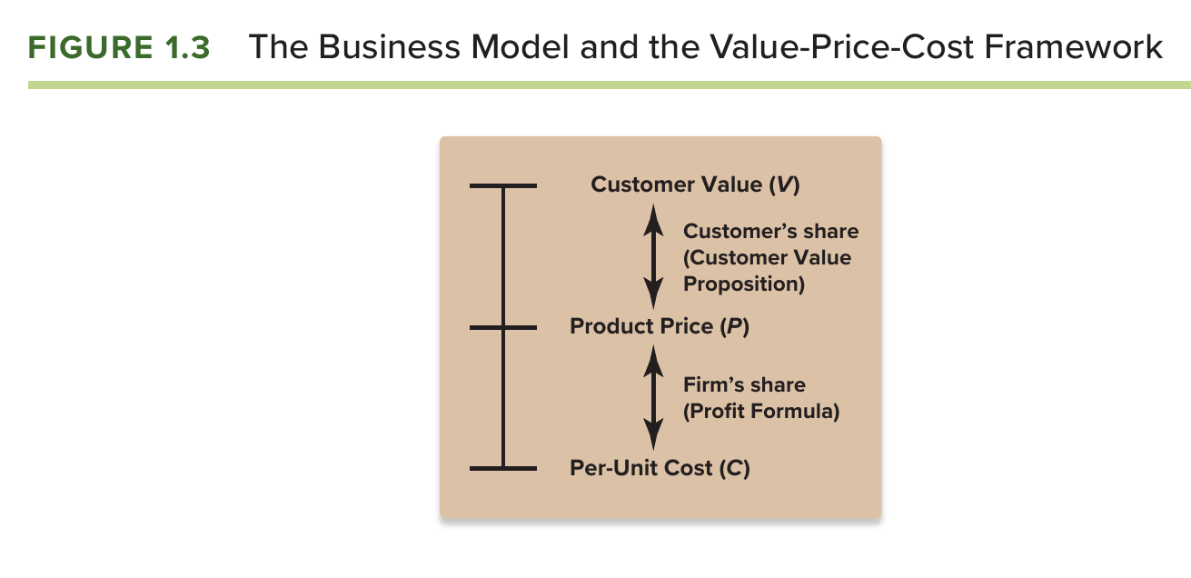
Model bisnis: nilai, harga, dan biaya
Figure 1.3 dari Thompson dkk. (2024), halaman 12. Tangkapan layar utuh dari buku.

Slide 28
Model bisnis: nilai, harga, dan biaya
Kerangka ini kelihatannya sederhana, tetapi ia muncul lagi dalam Figure 5.4 untuk membedakan tiga jalan menuju keunggulan: low-cost provider menekan C sehingga bisa menjual dengan P rendah, differentiator menaikkan V sehingga bisa meminta P tinggi, dan best-cost provider mencoba keduanya sekaligus. Di kelas, beliau memberi versi ringkasnya: setiap keputusan strategis harus punya logika ekonomi, dan logika itu hanya ada dua, menaikkan pendapatan atau menurunkan biaya.

Slide 29
Tiga uji strategi pemenang
Bagaimana kita tahu sebuah strategi bagus? Buku memberi tiga uji, dan ketiganya muncul kembali dalam diskusi kelas ketika seorang mahasiswa bertanya bagaimana membedakan apakah perusahaan gagal karena target yang salah atau karena eksekusi yang gagal.
Uji pertama adalah fit test: apakah strategi cocok dengan situasi eksternal perusahaan, yaitu kondisi industri dan pesaing, dan dengan situasi internalnya, yaitu resource dan kapabilitas yang dimiliki, serta cocok dengan waktunya, karena situasi berubah. Contoh gagal fit test yang beliau sebut: perusahaan yang berdiversifikasi ke industri baru tanpa punya kompetensi internal untuk itu. Itu losing strategy sejak awal.
Uji kedua adalah competitive advantage test: apakah strategi membuat perusahaan menang atau kalah dibandingkan pesaing, apakah ia menciptakan nilai yang lebih baik dan keunggulan yang tahan lama. Angka yang paling bersih untuk ini adalah perbandingan biaya per kursi per kilometer AirAsia dan Malaysia Airlines: 11,66 sen melawan 22,80 sen.
Uji ketiga adalah performance test: apakah perusahaan menunjukkan kinerja baik setelah strategi dijalankan, baik dari sisi profitabilitas dan kekuatan finansial maupun dari sisi posisi pasar.
Pak Freddy, seorang peserta kelas, menambahkan satu sanggahan yang disetujui dosen: strategi yang bagus kalau tidak didukung eksekusi yang sempurna akan "tanpa nafas." Beliau mengakui bahwa eksekusi sering menjadi akar masalah kinerja buruk, bukan formulasi strategi, dan topik ini akan menjadi dua sampai tiga bab tersendiri setelah ujian tengah semester. Untuk ujian, cukup ingat bahwa kalau soal menanyakan "target salah atau eksekusi gagal," jawablah dengan tiga uji ini, lalu akui peran eksekusi.

Slide 30
Strategy Diamond: lima pertanyaan yang harus dijawab sebuah strategi
Setelah kerangka ABC, beliau mengajukan tiga pertanyaan pemantik yang ternyata adalah pintu masuk ke framework berikutnya. Mengapa Honda tetap fokus pada satu industri, sementara Yamaha berdiversifikasi ke pelumas, alat musik, jet ski, dan motorboat? Mengapa Apple menjadi first mover dalam inovasi, sementara Samsung dan Xiaomi memilih menjadi late mover? Mengapa Citibank masuk ke Indonesia dengan membangun bank dari nol, sementara CIMB memilih mengakuisisi bank lokal?
Jawaban beliau: semua pertanyaan itu adalah elemen dari strategi. Kerangka yang merangkumnya disebut Strategy Diamond, dibuat oleh Donald Hambrick dan James Fredrickson, berbentuk berlian dengan lima titik. Framework ini tidak ada di buku teks, jadi gambarnya diambil dari internet.

Slide 31
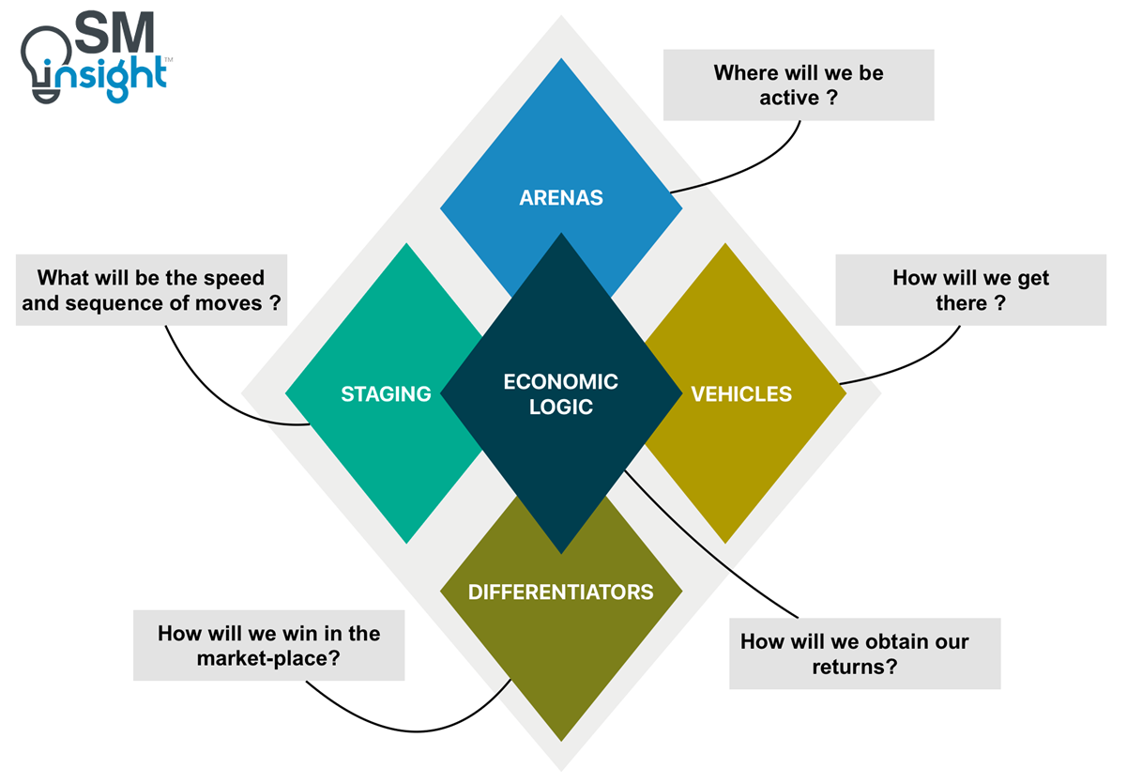
Strategy Diamond: lima pertanyaan yang harus dijawab sebuah strategi
Strategy Diamond (Hambrick dan Fredrickson): Arenas, Vehicles, Differentiators, Staging, dan Economic Logic di tengah. Sumber: strategicmanagementinsight.com (diunduh dari internet, bukan dari buku teks).

Slide 32
Strategy Diamond: lima pertanyaan yang harus dijawab sebuah strategi
Sebelum masuk ke lima elemennya, beliau menjelaskan ciri keputusan strategis. Pertama, berdampak jangka panjang. Kedua, tidak boleh mudah dianulir atau dibatalkan. Beliau mengklarifikasi bahwa ini bukan berarti keputusan strategis tidak boleh gagal atau diubah, tetapi karena ia membutuhkan sumber daya besar dan berjangka panjang, ia harus direncanakan matang. Membatalkannya di tengah jalan sangat mahal.
Elemen pertama adalah arena, dengan pertanyaan kunci: where will we be active, di mana kita akan aktif. Ini mencakup product scope (fokus satu produk atau banyak produk, seperti Honda melawan Yamaha), segmen pasar (menengah ke bawah atau ke atas, mobil murah atau performance-oriented), geografi (Pulau Jawa saja, IKN, atau internasional seperti Australia, Filipina, India), dan core technology (teknologi apa yang ingin diperkuat).
Elemen kedua adalah staging, dengan pertanyaan kunci: when, kapan. Strategi punya dimensi waktu. Beliau mengatakan ini bukan hanya soal skill of importance tetapi juga skill of urgency. Contohnya pandemi COVID-19: apakah perusahaan harus menunda ekspansi, atau justru segera masuk supaya tidak kehilangan momentum? Satu kejadian yang sama bisa direspons berbeda tergantung pertimbangan staging masing-masing perusahaan, dan timing sangat menentukan keberhasilan.
Elemen ketiga adalah differentiator, dengan pertanyaan kunci: how will we win, bagaimana kita menang. Apa yang membedakan produk atau perusahaan dari pesaing. Dalam konteks persaingan yang semakin intens baik domestik maupun global, diferensiasi menjadi wajib apa pun industrinya.
Elemen keempat adalah vehicle, kendaraan strategis, dengan pertanyaan kunci: how will we get there, bagaimana kita sampai ke sana. Pilihannya antara lain internal development atau pertumbuhan organik seperti yang dilakukan Citibank, joint venture, licensing, dan acquisition seperti yang dilakukan CIMB. Di sini beliau bercerita tentang McDonald's. Beliau bertanya berapa jumlah restoran McDonald's di seluruh dunia; peserta menjawab sekitar 41 ribu sampai 45 ribu di lebih dari 100 negara. Lalu beliau menegaskan ulang pertanyaannya: berapa restoran yang dimiliki McDonald's, bukan yang beroperasi memakai mereknya. Jawabannya, menurut beliau, hanya sekitar enam restoran yang benar-benar dimiliki langsung oleh McDonald's Corporation, semuanya di Amerika Serikat. Restoran di luar negeri dijalankan lewat franchise. Kesimpulannya: McDonald's punya visi menjadi restoran burger nomor satu di dunia, tetapi ia tidak harus membangun dan memiliki semua restorannya sendiri. Ia memakai resource pihak lain, para mitra franchise, sebagai kendaraan. Prinsip umumnya: sebagai CEO, untuk mencapai visi Anda tidak harus memakai kendaraan dan sumber daya sendiri.
Elemen kelima, yang digambarkan sebagai jantung berlian, adalah economic logic. Semua elemen lain harus punya logika ekonomi yang mendasarinya, dan hanya ada dua: maximizing revenue atau reducing cost. Setiap keputusan strategis harus bisa dijelaskan apakah ia meningkatkan pendapatan atau menekan biaya.

Slide 33
Strategy Diamond: lima pertanyaan yang harus dijawab sebuah strategi (lanjutan)
Sekarang kita bisa menjawab tiga pertanyaan pemantik tadi dengan rapi. Honda melawan Yamaha adalah keputusan arena. Apple melawan Samsung adalah keputusan staging. Citibank melawan CIMB adalah keputusan vehicle. Dan untuk Citibank dan CIMB, beliau memberi penjelasan yang menunjukkan mengapa jawabannya berbeda padahal industrinya sama. Citibank membangun bank baru dari nol, greenfield, karena ia memposisikan diri sebagai bank untuk korporat; targetnya adalah perusahaan-perusahaan Amerika yang beroperasi di Indonesia, sehingga ia tidak butuh basis nasabah retail lokal. CIMB mengakuisisi merek lokal, brownfield, karena ia memposisikan segmen pasarnya di retail, dan untuk itu ia butuh basis nasabah yang sudah mapan. Pilihan C bergantung pada A dan B masing-masing. Insight pentingnya: perusahaan dalam industri yang sama dapat memiliki perilaku strategis yang sangat berbeda, tergantung positioning dan visi masing-masing.
Cerita Danone dan Aqua melengkapi bagian vehicle. Danone awalnya masuk ke Indonesia menjual produk susu, tetapi tidak sekuat di Eropa dan akhirnya dilepas. Danone kemudian mengakuisisi Aqua, dan Aqua-lah yang menjadi sangat kuat, dengan nilai penjualan yang beliau sebut mendekati 30 triliun rupiah per tahun di Indonesia. Mengapa akuisisi itu cerdas? Karena yang sebenarnya diakuisisi Danone bukan hanya produk air minumnya, melainkan jaringan distribusinya yang sangat kuat di seluruh Indonesia. Akuisisi bisa memberi manfaat lain di luar produk itu sendiri. Ini contoh yang bagus untuk dipakai di ujian ketika soal menanyakan alasan memilih akuisisi.

Slide 34
Economies of scale dan economies of scope: dua logika yang berlawanan tetapi sama-sama bisa menang
Pilihan antara fokus dan diversifikasi, yang menjadi pembeda Honda dan Yamaha, ternyata punya dasar ekonomi yang berbeda. Fokus berhubungan dengan economies of scale; diversifikasi berhubungan dengan economies of scope. Beliau menyebut keduanya sebagai lawan konseptual, tetapi keduanya sama-sama bisa menjadi sumber keunggulan bersaing.
Economies of scale berarti semakin banyak volume barang yang diproduksi, semakin rendah biaya produksi per unit. Intuisinya begini: biaya terdiri dari fixed cost (pabrik, mesin, riset) dan variable cost (bahan baku per unit). Kalau volume produksi naik, fixed cost disebar ke lebih banyak unit sehingga biaya per unit turun drastis. Fokus pada satu jenis produk memungkinkan volume dimaksimalkan, dan di situlah skala tercapai. Contoh yang beliau pakai adalah Coca-Cola. Volume produksinya sangat besar secara global sehingga biaya per unitnya sangat rendah, menghasilkan apa yang disebut absolute cost advantage. Beliau menunjuk data sederhana: botol plastik kecil Coca-Cola di Indomaret dijual sekitar dua sampai tiga ribu rupiah, setara harga air mineral biasa, padahal proses produksi minuman bersoda jauh lebih kompleks. Implikasinya, pesaing seperti RC Cola dan Pepsi tidak sanggup melawan skala Coca-Cola, karena skala itu menjadi barrier to entry yang sangat tinggi.
Economies of scope adalah kebalikannya: perusahaan menekan biaya lewat variasi produk, bukan lewat volume satu produk. Manfaatnya dua: menghasilkan pendapatan dari berbagai lini produk, dan berbagi resource serta kapabilitas antar lini, misalnya riset dan pengembangan, distribusi, merek, dan pemasaran. Contohnya Unilever dengan begitu banyak merek sampo: Clear, Lux, Sunsilk, Lifebuoy, dan seterusnya, yang memperbesar kekuatan ekonominya secara keseluruhan. Contoh lain Yamaha yang membuat alat musik, motor, jet ski, dan motorboat; logika ekonominya adalah memaksimalkan cakupan pasar, bukan skala satu produk.
Di titik ini kelas berdebat, dan debatnya sangat berguna untuk ujian karena memperlihatkan trade-off. Seorang mahasiswa bertanya apakah perluasan lini yang terlalu luas, dari alat musik ke motor, justru mengurangi brand equity, karena konsumen cenderung mencari merek yang spesialis. Beliau menjawab dengan konsep trade-off strategis. Perusahaan yang fokus memang punya brand awareness yang lebih kuat. Tetapi ada risikonya: jangan menaruh semua telur dalam satu keranjang. Kalau lingkungan berubah, perusahaan yang fokus sangat rentan. Diversifikasi adalah mitigasi risiko. Yamaha menerima trade-off: brand awareness-nya kurang kuat, tetapi portofolio produknya lebih luas sebagai perlindungan. Beliau menambahkan contoh Hello Kitty yang produknya sangat beragam sampai "tidak jelas," karena fokusnya pada merek, bukan produk; kalau merek kuat, ia bisa ditempelkan ke produk apa pun.

Slide 35
Economies of scale dan economies of scope: dua logika yang berlawanan tetapi sama-sama bisa menang (lanjutan)
Kritik kedua datang dari sisi operasional: Unilever masih bisa memproduksi berbagai sampo di satu lini pabrik karena kategorinya serupa, tetapi Yamaha memproduksi barang yang sangat heterogen sehingga tidak bisa satu pabrik dan berpotensi menimbulkan biaya besar; identitas mereknya pun terpecah. Beliau menjawab bahwa LG dan Samsung mengalami hal serupa, karena AC, kulkas, televisi, laptop, dan ponsel tidak semuanya dibuat di pabrik yang sama. Poin kuncinya, meski pabrik berbeda, tetap ada ruang berbagi resource dan kapabilitas: riset, distribusi, merek, dan pemasaran. Namun beliau menambahkan syarat yang penting: kunci keberhasilan economies of scope adalah shared activities, aktivitas yang benar-benar dikerjakan bersama antar unit. Kalau diversifikasi dilakukan tanpa shared activities, unit-unitnya berjalan sendiri-sendiri, dan itu justru merugikan perusahaan.
Dari sini lahirlah cerita loss leader yang menunjukkan bahwa scope juga bekerja di tingkat toko. Loss leader adalah strategi harga ketika suatu produk dijual di bawah harga pasar untuk menarik pelanggan masuk ke toko. Produk yang biasa dijadikan loss leader adalah barang yang harganya sangat dikenal masyarakat: tisu, minyak goreng, permen, roti, telur, daging. Beliau bertanya di mana barang loss leader diletakkan, dan kesimpulannya: di belakang toko, sengaja tersembunyi, sering dibatasi maksimal dua buah per pembeli. Alasannya psikologis: perilaku belanja manusia bersifat impulsif, dan untuk mencapai barang murah di belakang, konsumen harus melewati banyak rak lain yang harganya sudah dinaikkan, lalu mengambilnya tanpa sadar. Beliau mencatat perbedaan: Indomaret menaruh barang loss leader di depan, IKEA di belakang. Di beberapa negara maju strategi ini dilarang karena dianggap merugikan pihak tertentu. Siapa yang paling dirugikan? Bukan konsumen, karena konsumen yang cerdas dan membawa daftar belanja justru untung; yang dirugikan hanyalah konsumen impulsif. Yang paling dirugikan secara struktural adalah pedagang kecil dan pasar tradisional. Bukan karena modalnya kecil, melainkan karena variasi barangnya sedikit. Di pasar tradisional, satu pedagang hanya menjual satu jenis barang, sementara Carrefour atau Hypermart bisa punya sekitar 20 ribu item dalam satu toko. Pedagang kecil tidak punya skala maupun cakupan, sehingga kehilangan daya saing secara struktural. Inilah salah satu alasan mengapa di Amerika dan Eropa toko retail besar jarang berada di pusat kota, melainkan di pinggiran.

Slide 36
5P Mintzberg dan mengapa keputusan strategis juga soal keyakinan
Keputusan fokus atau diversifikasi, first mover atau late mover, build atau acquire, ternyata tidak hanya soal hitungan ekonomi. Beliau menghubungkannya dengan 5P of strategy dari Henry Mintzberg: strategi sebagai plan (rencana), ploy (siasat terhadap pesaing), pattern (pola tindakan yang konsisten), position (posisi di pasar), dan perspective (cara pandang bersama). Yang beliau tekankan adalah perspective, karena keputusan-keputusan tadi berakar dari perspektif yang dipegang CEO dan organisasinya.

Slide 37
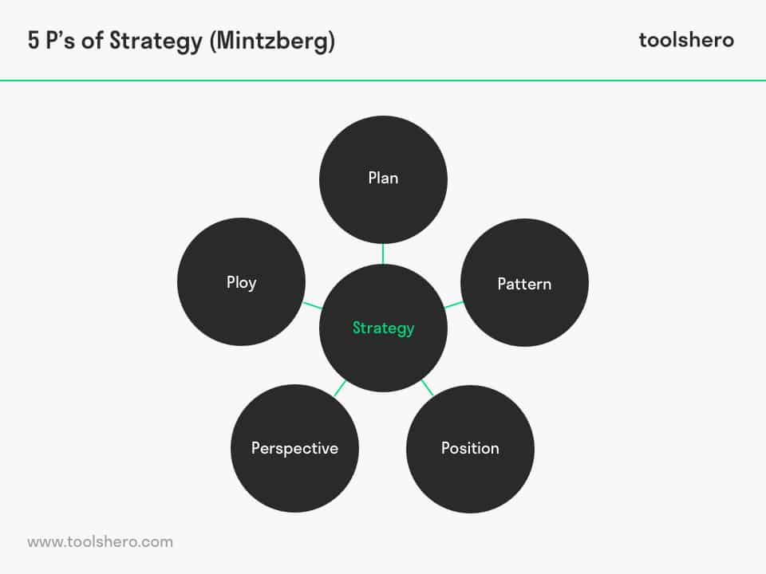
5P Mintzberg dan mengapa keputusan strategis juga soal keyakinan
Lima P dari Mintzberg: Plan, Ploy, Pattern, Position, Perspective. Sumber: toolshero.com (diunduh dari internet, bukan dari buku teks).

Slide 38
5P Mintzberg dan mengapa keputusan strategis juga soal keyakinan
Perbedaan perspektif first mover dan late mover beliau gambarkan dengan dua peribahasa. First mover: early bird gets the worm, burung yang bangun paling pagi mendapat cacing. Late mover: second mouse gets the cheese, tikus kedua mendapat keju karena tikus pertama terkena jebakan. Beliau bahkan membalik analoginya: cacing yang bangun kesiangan justru selamat, karena cacing pertama yang bangun dimakan burung. Keduanya benar di konteksnya. Contoh nyata yang beliau pakai adalah BRI yang meluncurkan satelit perbankan pertama di dunia sementara Bank Mandiri tidak punya satelit sendiri; keduanya punya alasan yang masuk akal.
Kesimpulan beliau untuk seluruh bagian ini layak dihafal karena sering menjadi kalimat penutup jawaban yang kuat: keputusan strategis apa pun yang diambil, yang terpenting adalah dua hal. Pertama, konsisten dan selaras dengan positioning perusahaan. Kedua, ada keyakinan atau perspektif yang kuat dari CEO yang diteruskan dan dipahami seluruh anggota organisasi. Strategi sebagai pattern menuntut konsistensi, dan konsistensi itu dibangun dari perspektif bersama.

Slide 39
Blue ocean dan red ocean
Konsep blue ocean muncul di kelas sebagai alternatif untuk Ford: daripada bertarung head-to-head di pasar yang jenuh, carilah segmen yang belum digarap pesaing. Red ocean adalah pasar dengan persaingan ketat; air laut memerah karena pertarungan. Blue ocean adalah ruang pasar baru dengan sedikit atau tanpa persaingan, tempat perusahaan menciptakan permintaan baru. Konsep ini dipopulerkan W. Chan Kim dan Renée Mauborgne.

Slide 40
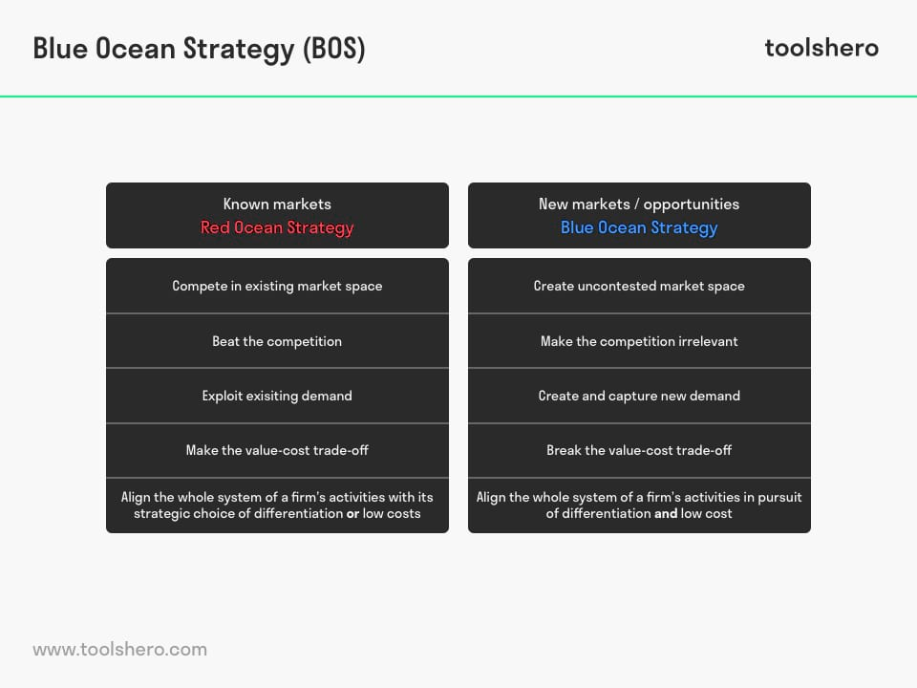
Blue ocean dan red ocean
Blue Ocean Strategy: membandingkan red ocean (bersaing di pasar yang ada) dengan blue ocean (menciptakan ruang pasar baru). Sumber: toolshero.com (diunduh dari internet, bukan dari buku teks).

Slide 41
Blue ocean dan red ocean
Untuk ujian, blue ocean paling berguna sebagai alternatif ketika soal bertanya apakah perusahaan perlu meniru pesaing. Jawaban "cari blue ocean" harus disertai syarat yang beliau pakai: perusahaan harus lebih efisien merespons pasar yang belum dibidik itu, dan pilihan itu harus konsisten dengan positioning-nya. AirAsia, dalam kasus Bab 4, adalah contoh perusahaan yang di rute regional menciptakan pasar baru (kelas menengah yang belum pernah terbang), sementara di rute London ia justru masuk ke red ocean merebut penumpang maskapai mapan.

Slide 42
Eisenhower Matrix: alat prioritas dari Kelompok 1
Pada sesi kedua, Kelompok 1 mempresentasikan Eisenhower Matrix sebagai framework pendamping Bab 1. Matriks ini membagi pekerjaan ke empat kuadran berdasarkan dua pertanyaan: apakah ini penting, dan apakah ini mendesak. Yang penting dan mendesak dikerjakan sekarang. Yang penting tetapi tidak mendesak dijadwalkan. Yang mendesak tetapi tidak penting didelegasikan. Yang tidak penting dan tidak mendesak dihapus.

Slide 43
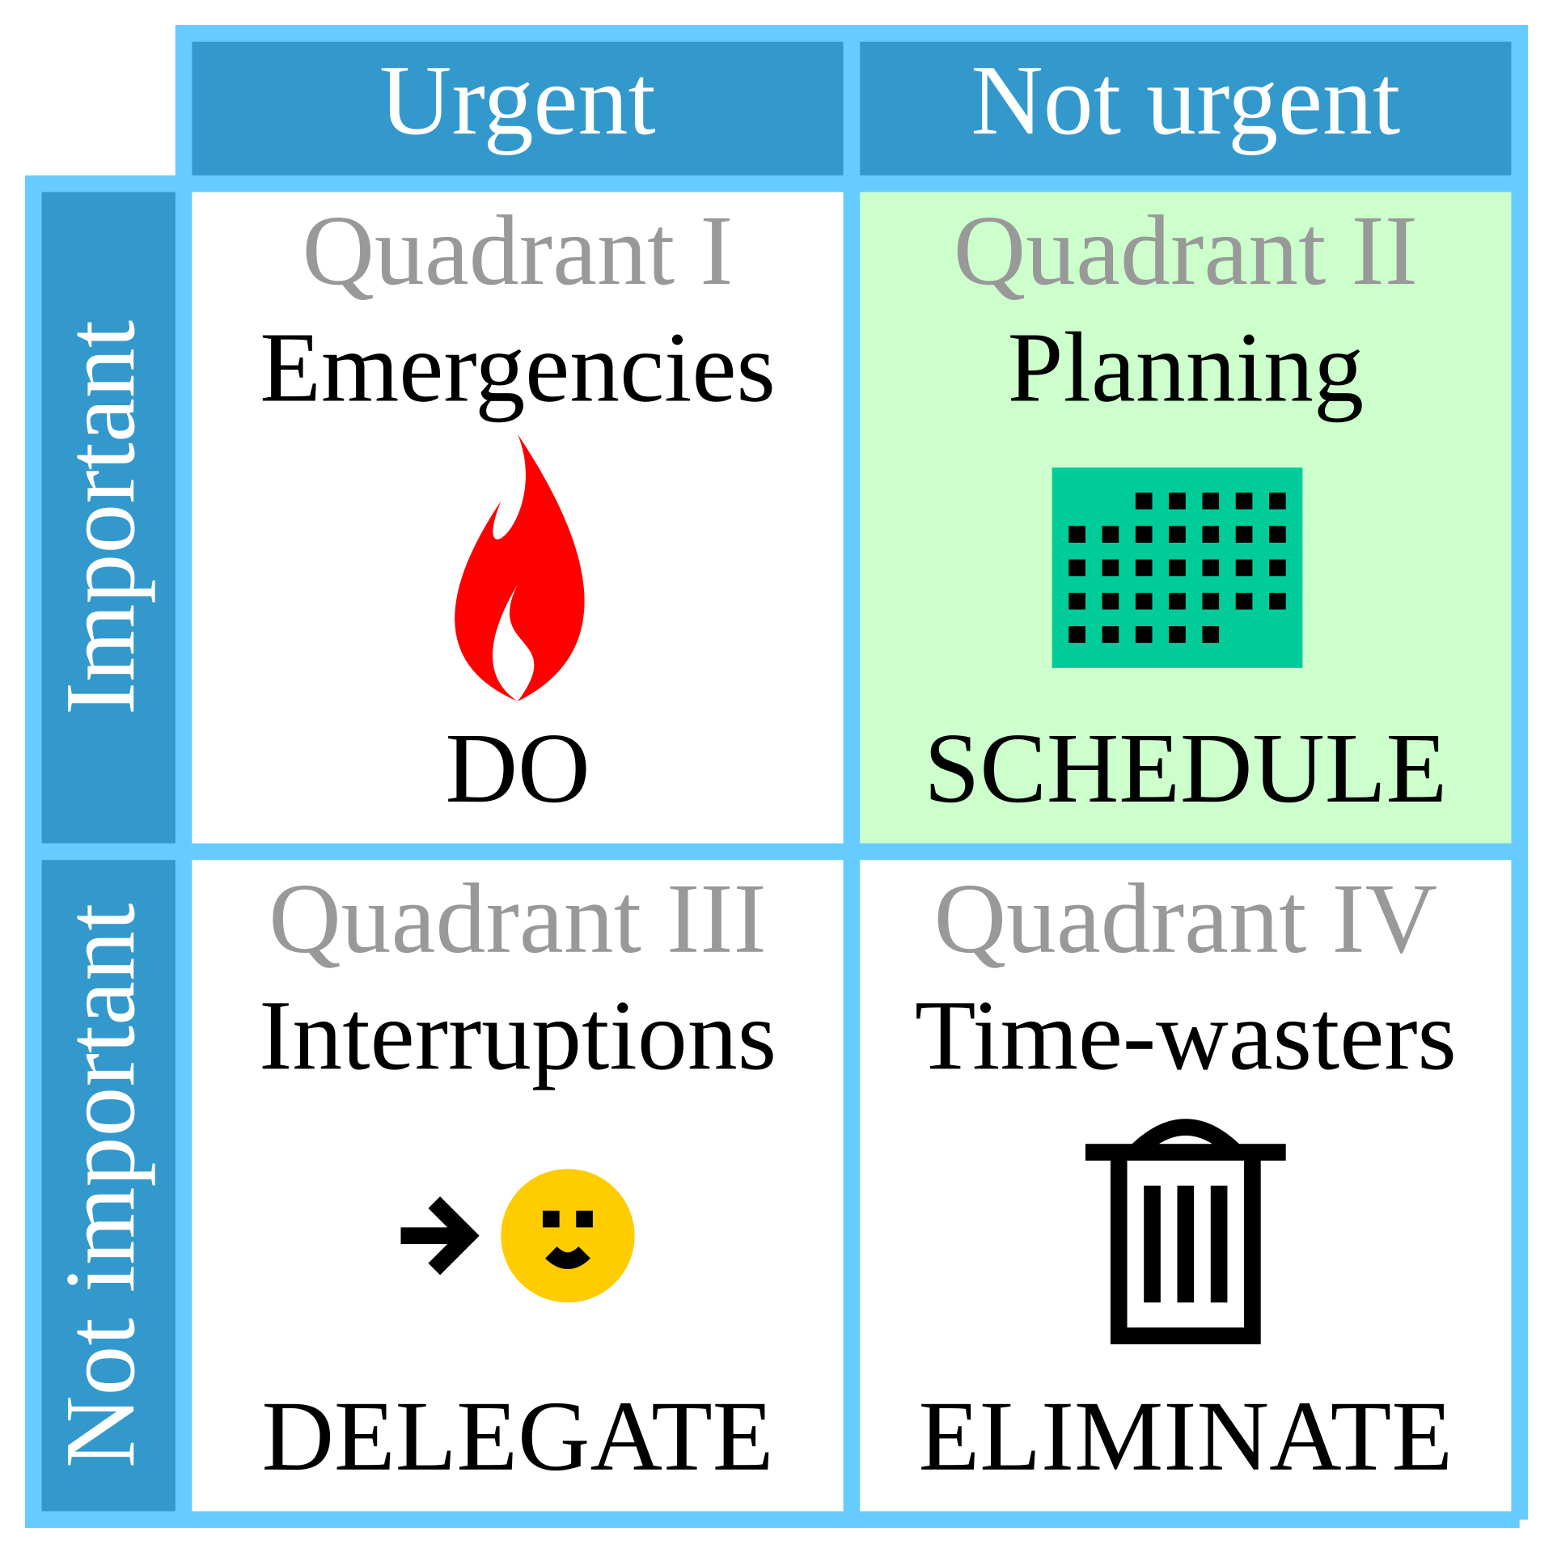
Eisenhower Matrix: alat prioritas dari Kelompok 1
Eisenhower Matrix: urgent dan important sebagai dua sumbu prioritas. Sumber: Wikimedia Commons, berkas Eisenhower_matrix.svg (diunduh dari internet, bukan dari buku teks).

Slide 44
Eisenhower Matrix: alat prioritas dari Kelompok 1
Hubungannya dengan strategi: beliau menyebut bahwa matriks SWOT dan TOWS dipakai untuk menentukan "how to get the goals," bagian C dari ABC, dan membantu perusahaan menentukan prioritas tindakan, mana yang harus segera dieksekusi dan mana yang dijadwalkan untuk kemudian hari. Eisenhower Matrix adalah alat untuk langkah terakhir itu. Beliau juga menyebut bahwa staging dalam Strategy Diamond menuntut skill of urgency, bukan hanya skill of importance; dua sumbu Eisenhower persis sama dengan dua skill itu.

Slide 45
Mengapa strategi penting, menurut buku dan menurut kelas
Buku menutup bab pertama dengan dua alasan mengapa strategi penting: pertama, karena strategi yang jelas dan masuk akal adalah resep paling andal untuk menciptakan pelanggan, memenangkan pangsa pasar, dan meraih kinerja finansial yang baik; kedua, karena perusahaan yang dijalankan dengan strategi yang baik membuat seluruh organisasi bergerak ke arah yang sama, setiap bagian tahu apa yang harus dikerjakan.
Kelas memberi alasan ketiga yang lebih tajam: tanpa strategi yang jelas, perusahaan meniru pesaing, dan meniru membuat strategi kehilangan nilainya. Mandala, Batavia Air, Merpati, dan Sempati mati bukan karena tidak punya pesawat, tetapi karena tidak punya positioning yang jelas. Garuda, Citilink, Batik, dan Lion hidup karena masing-masing tahu siapa dirinya. Itu pelajaran Bab 1 dalam satu kalimat: tahu siapa diri Anda sebelum memutuskan apa yang akan Anda lakukan.

Slide 46
Ringkasan untuk ujian
Kalau sebuah soal tentang Bab 1 muncul, polanya hampir pasti salah satu dari ini. Pertama, "mengapa dua perusahaan di industri yang sama memilih strategi yang berbeda": jawab dengan ABC dan Strategy Diamond, tunjukkan elemen mana yang berbeda, sebut economies of scale melawan scope kalau soalnya tentang fokus dan diversifikasi, tampilkan trade-off, dan tutup dengan "tergantung positioning dan visi masing-masing, serta perspektif CEO." Kedua, "apa yang harus dilakukan perusahaan X yang ditekan pesaing": jangan menjawab meniru pesaing; mulai dari positioning, pertimbangkan reorientasi visi, cari blue ocean bila ada, dan pastikan rekomendasi Anda actionable dengan logika ekonomi yang jelas. Ketiga, "bagaimana mengetahui strategi berhasil atau tidak": tiga uji strategi pemenang, lalu akui peran eksekusi.

Slide 47
Bab 2: Menentukan Arah Perusahaan: Visi, Misi, Objektif, dan Strategi

Slide 48
Pembuka: Honda, Yamaha, dan kendaraan listrik
Sesi tentang Bab 2 dibuka dengan sebuah dilema nyata yang diajukan peserta. Honda dan Yamaha kesulitan menentukan harga kendaraan listrik yang kompetitif dibandingkan Polytron dan merek-merek China. Sebaiknya mereka masuk ke kendaraan listrik dengan merek yang sama, atau mengakuisisi merek kendaraan listrik baru?
Analisis Pak Rangga dimulai dari posisi. Honda dan Yamaha sangat kuat di engine-based, mesin pembakaran internal, tetapi kalah start dibandingkan BYD dan Tesla di kendaraan listrik. BYD unggul karena awalnya adalah perusahaan baterai, bukan perusahaan otomotif. Dari sini beliau menarik satu insight yang penting: dalam industri kendaraan listrik, core business-nya sebenarnya bukan mobil atau motornya, melainkan baterainya. Lalu beliau memberi arah solusi yang menjadi prinsip umum: perusahaan tidak harus mengganti positioning-nya; yang perlu diubah adalah strategic vision dan strategic choice. Contohnya, Honda mengembangkan mesin berbasis hidrogen, dan Toyota, Honda, serta kemungkinan Yamaha sudah mulai berinvestasi ke teknologi itu. Dengan kata lain, mereka tidak meninggalkan identitas sebagai ahli mesin, tetapi mengubah visi tentang mesin seperti apa yang akan mereka kuasai.
Cerita ini adalah pintu masuk yang tepat untuk Bab 2, karena bab ini seluruhnya tentang bagaimana arah perusahaan ditetapkan dan diubah: visi, misi, nilai, objektif, dan strategi.

Slide 49
Sun Tzu dan dua syarat memenangkan perang
Sebelum masuk ke proses, beliau mengingatkan asal kata strategi: strategos, seni para jenderal. Beliau merujuk Eisenhower dan Sun Tzu dengan Art of War-nya. Pesan Sun Tzu yang beliau kutip: untuk memenangkan perang, kita harus tahu kekuatan diri sendiri dan tahu kekuatan musuh atau lingkungan. Kalau hanya tahu satu sisi, kita hanya menang separuh, dan dalam perang tidak ada menang atau kalah separuh. Syarat mutlak menang adalah menguasai pemahaman diri sendiri dan lingkungan sekaligus.
Kalimat itu adalah peta untuk dua bab berikutnya. Bab 3 adalah tentang lingkungan, Bab 4 tentang diri sendiri. Dan untuk Honda serta Yamaha, aplikasinya jelas: mereka sudah tahu kekuatan diri, yaitu kapabilitas mesin, tetapi tidak boleh menutup mata terhadap disrupsi kendaraan listrik di lingkungan.

Slide 50
Lima tahap proses manajemen strategis
Proses manajemen strategis, menurut beliau, mengalir dari environmental scanning (eksternal dan internal), ke strategic formulation (visi, misi, objektif, strategi), ke implementation atau execution, lalu ke evaluation. Buku teks memecahnya menjadi lima tahap yang dipresentasikan Kelompok 2 dan digambarkan dalam Figure 2.1.

Slide 51
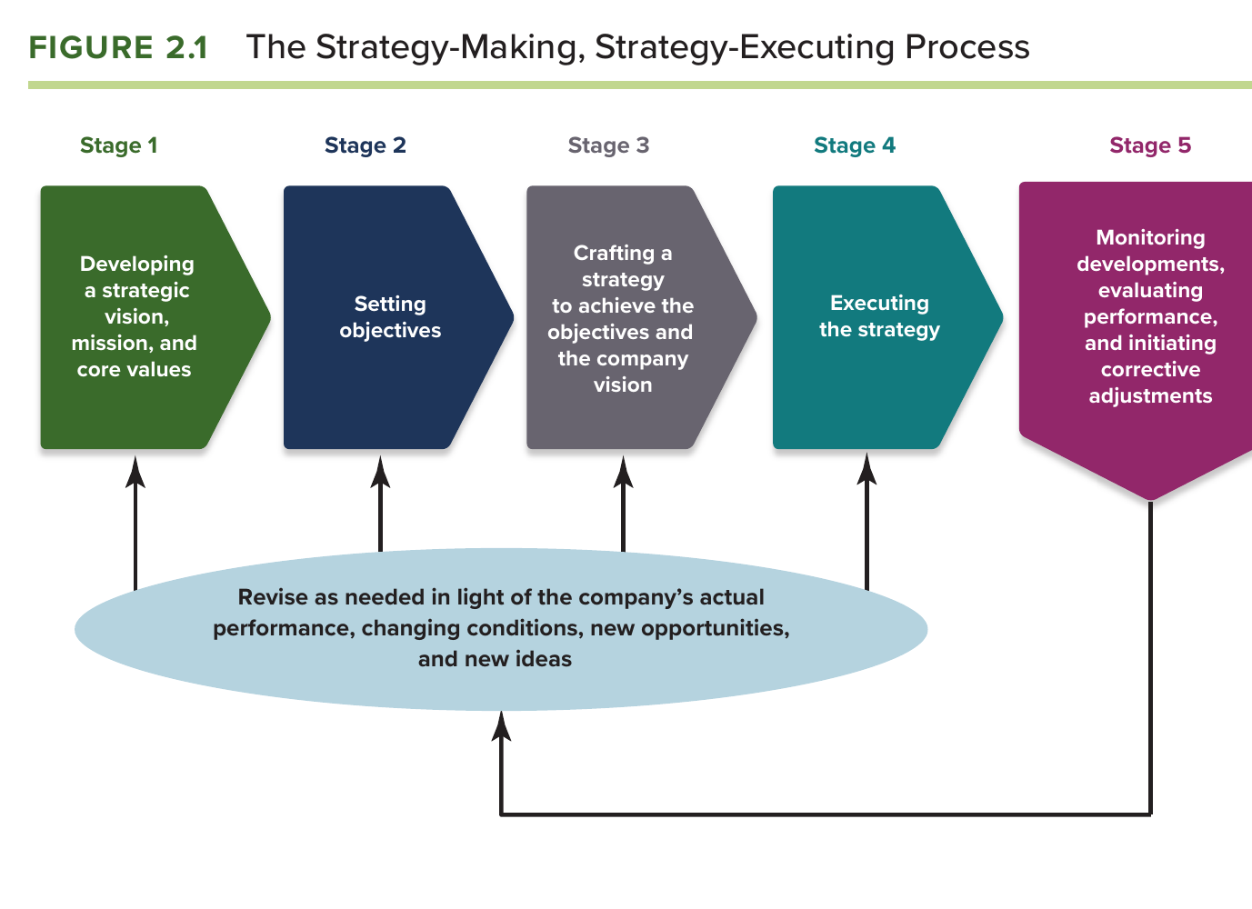
Lima tahap proses manajemen strategis
Figure 2.1 dari Thompson dkk. (2024), halaman 23. Tangkapan layar utuh dari buku.

Slide 52
Lima tahap proses manajemen strategis
Tahap pertama adalah mengembangkan visi strategis, termasuk pernyataan misi dan core values. Tahap kedua adalah menetapkan objektif untuk mengukur kinerja dan memantau kemajuan. Tahap ketiga adalah menyusun strategi untuk mencapai visi dan misi. Ketiga tahap ini secara kolektif disebut strategic planning: memetakan ke mana perusahaan menuju, menetapkan strategi dan target finansial, dan menguraikan model bisnis dasarnya. Tahap keempat adalah mengeksekusi strategi. Tahap kelima adalah mengevaluasi dan melakukan corrective adjustment bila diperlukan.
Yang sering dilupakan adalah sifat siklusnya. Proses ini tidak berhenti di tahap kelima. Kalau perusahaan gagal mencapai objektif, perlu revisi, dan revisi itu bisa kembali ke tahap kedua. Beliau sendiri menyederhanakan lima tahap itu menjadi dua bagian besar yang berguna untuk mengingat posisi setiap konsep: strategic formulation (visi, misi, objektif) dan strategic implementation atau execution (pelaksanaan, termasuk budaya organisasi).
Buku juga menyediakan Table 2.1 yang mendaftar faktor eksternal dan internal yang membentuk keputusan di setiap tahap. Tabel ini adalah jembatan ke Bab 3 dan Bab 4: faktor eksternal (kondisi industri, pesaing, peluang pasar) dan faktor internal (resource, kapabilitas, budaya) sama-sama memengaruhi visi, objektif, dan strategi yang dipilih.

Slide 53
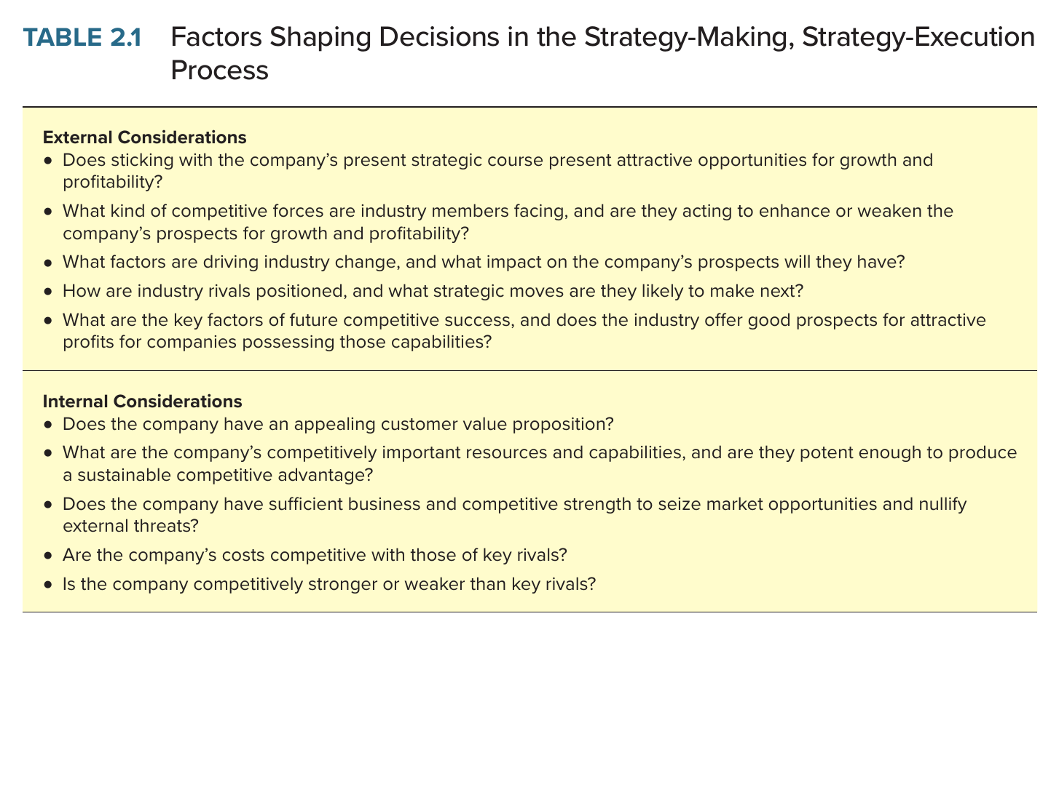
Lima tahap proses manajemen strategis
Table 2.1 dari Thompson dkk. (2024), halaman 23. Tangkapan layar utuh dari buku.

Slide 54
Visi strategis: bintang di langit
Buku mendefinisikan visi strategis sebagai pandangan manajemen puncak tentang arah jangka panjang perusahaan, tentang kombinasi produk, pasar, pelanggan, dan teknologi yang paling optimal untuk masa depan. Perannya ada empat: mengarahkan organisasi ke arah tertentu, memetakan strategic path, membangun komitmen terhadap arah masa depan, dan membentuk identitas organisasi.
Visi yang baik, menurut buku, bersifat khas atau distinctive, spesifik, berorientasi masa depan, memberi panduan bagi pengambilan keputusan, dan mampu menginspirasi stakeholder. Yang harus dihindari adalah visi yang terlalu umum dan generik, misalnya "we will become a global leader" atau "to be the most innovative." Kalimat-kalimat itu bisa ditempelkan ke perusahaan mana pun, dan justru karena itu ia tidak memberi arah. Contoh visi yang baik adalah Google: "to organize the world's information, make it universally accessible and useful." Kelompok 2 menganalisis dua contoh lain. Visi Nike dinilai forward-looking dan fleksibel karena mencakup produk, layanan, dan pengalaman, tetapi terlalu samar; kalimat "if you have a body, you are an athlete" dinilai terlalu luas. Visi Whole Foods dinilai forward-looking dengan pesan yang bagus, tetapi terlalu panjang dan kurang mudah diingat.
Buku merangkum panduan menulis visi dalam Table 2.2, berisi hal yang harus dilakukan dan dihindari. Tabel ini sangat berguna kalau soal ujian meminta Anda mengkritik visi sebuah perusahaan: cukup bandingkan visi itu dengan setiap baris tabel.

Slide 55
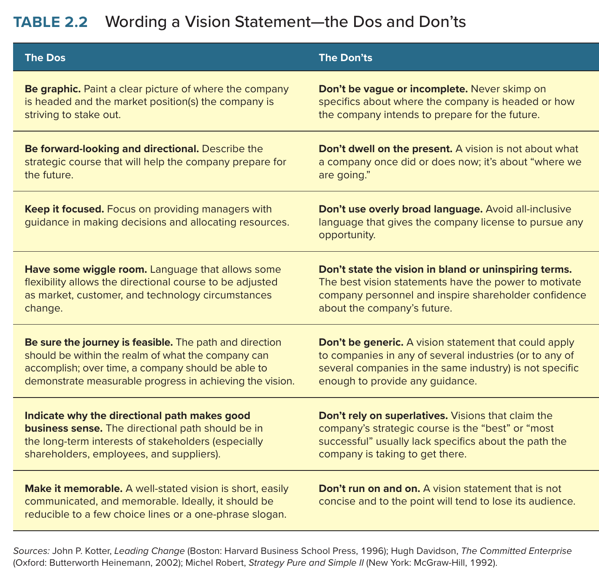
Visi strategis: bintang di langit
Table 2.2 dari Thompson dkk. (2024), halaman 25. Tangkapan layar utuh dari buku.

Slide 56
Visi strategis: bintang di langit
Mengapa visi perlu dikomunikasikan? Kelompok 2 memberi lima alasan. Pertama, memperjelas pandangan para eksekutif senior sendiri, karena merumuskan visi memaksa keselarasan antara CEO, COO, dan CFO. Kedua, mengurangi risiko pengambilan keputusan tanpa arah. Ketiga, menjadi alat memperoleh dukungan anggota organisasi; contohnya video Southwest Airlines yang menunjukkan bahwa semua karyawan memahami visi perusahaan. Keempat, visi harus mengalir ke bawah, cascading down. Kelima, membantu organisasi mempersiapkan masa depan, seperti Google yang membangun infrastruktur kecerdasan buatan jauh sebelum booming. Cara komunikasi yang efektif: CEO aktif menyebarkan pernyataan visi, memakai format yang menarik seperti TED Talk atau town hall meeting, menjelaskan rationale visi baru untuk menjawab kekhawatiran dan membangkitkan semangat, memberi update berkala tentang kemajuan, dan meringkasnya dalam slogan singkat. Contoh slogan terbaik yang disebut adalah Mastercard.
Penjelasan dosen tentang visi lebih filosofis dan lebih mudah diingat. Visi adalah kondisi ideal organisasi di masa depan, entah dua, tiga, atau sepuluh tahun lagi. Karakteristiknya: tidak boleh mudah dijangkau, harus ambisius, menangkap emosi, dan memotivasi. Beliau memberi contoh visi MM UGM yang memuat kata "leading," kata yang sengaja dibuat tidak mudah dicapai. Analoginya, visi seperti bintang di langit: ia memotivasi dan menggerakkan, bukan untuk dicapai secara instan.

Slide 57
Misi: bensin yang membakar
Perbedaan dasar visi dan misi menurut buku: visi berorientasi masa depan, misi berorientasi masa kini. Pernyataan misi menjawab tiga pertanyaan: apa yang kita lakukan atau tawarkan, untuk siapa kita melakukannya, dan apa yang membuat kita unik. Contoh yang dipakai adalah St. Jude, sebuah rumah sakit: yang dilakukan adalah research and treatment, untuk pediatric catastrophic disease, dengan keunikan advanced cure and means of prevention.
Penjelasan dosen tentang misi adalah salah satu bagian paling berkesan dari sesi itu. Beliau mulai dari masalah bahasa: kata "tujuan" dalam bahasa Indonesia dipakai untuk misi, visi, dan objektif sekaligus, padahal artinya sangat berbeda. Misi berbicara tentang kondisi saat ini: starting position, alasan keberadaan, purpose atau niat, dan mandat. Beliau mengklarifikasi makna "purpose" sebagai niat atau intention, dan menghubungkannya dengan konsep niat dalam bahasa Arab serta semangat Imam Al-Ghazali bahwa semua keputusan strategis bergantung pada niat. Fungsinya, misi adalah alasan sekaligus sumber energi untuk mencapai visi. Kalimat yang beliau pakai, dan yang sebaiknya Anda kutip di ujian: "Kalau visi itu tujuannya kita mau ke mana, misi itu adalah bensinnya yang membakar kita untuk sampai ke sana." Contohnya misi MM UGM: "to nurture future leaders."
Dari pemahaman ini lahir jawaban beliau atas pertanyaan urutan: misi dibuat lebih dulu daripada visi. Beliau memberi analogi bepergian. Kalau Anda menentukan dulu mau ke Mall Kota Kasablanka atau Kelapa Gading, Anda menentukan destinasi lebih dulu, itu seperti menentukan visi dulu. Tetapi kalau Anda menentukan alasan atau niat lebih dulu, baru memilih destinasi yang sesuai niat, itulah esensi misi. Pak Freddy memberi contoh personal: visinya lima tahun lagi ingin menjadi dosen. Dosen menegaskan bahwa itu visi, tetapi pertanyaan yang lebih dulu adalah apa alasan ingin menjadi dosen, apa calling terbesarnya. Mengapa mission first? Karena banyak orang terlalu fokus mengejar visi tanpa memperjelas misi, lalu mencapai posisi tinggi tetapi kehilangan makna dan purpose. Beliau memparafrasekan Al-Ghazali: apa sebetulnya niatmu, itu yang harus diluruskan dulu.

Slide 58
Core values: landasan moral dan bahan bakar budaya
Core values, menurut buku, adalah belief, trait, dan norma perilaku yang diharapkan ditampilkan personel perusahaan saat menjalankan bisnis sehari-hari dan mengejar visi serta misi. Kelompok 2 memberi empat alasan mengapa core values penting. Pertama, sebagai landasan moral untuk mencapai visi dan misi; contohnya, bolehkah memenangkan kontrak dengan suap? Tidak boleh. Kedua, mencegah pola pikir "hasil akhir menghalalkan segala cara," dengan contoh nyata skandal emisi Volkswagen. Ketiga, sebagai filter keputusan harian. Keempat, membangun kepercayaan stakeholder jangka panjang, seperti Guardian Life dengan nilai "People Count" yang saat pandemi langsung beralih ke kerja jarak jauh. Ada juga fenomena value-washing: perusahaan yang hanya mempercantik nilai tanpa menjalankannya. Cara menghubungkan nilai dengan visi berbeda untuk dua jenis perusahaan: perusahaan yang fondasinya sudah kuat menyelaraskan visi, misi, dan strategi dengan nilai yang sudah mapan, sedangkan perusahaan baru merumuskan nilai bersamaan dengan visi dan misi sebagai fondasi budaya. Contoh yang dipakai adalah IKEA, dengan visi "to create a better everyday life for the many people," misi menciptakan desain yang baik dan fungsional dengan harga rendah yang bisa dijangkau sebanyak mungkin orang, dan delapan core values dari togetherness sampai lead by example.
Seorang peserta bertanya mengapa core values tidak dihubungkan langsung ke objektif dan strategi. Kelompok menjawab bahwa core values bersifat lebih fundamental; ia mendasari objektif dan strategi, bukan turunan darinya, karena kalau bergantung pada objektif yang sering berubah, nilai pun ikut berubah, padahal seharusnya stabil. Dosen memberi klarifikasi yang lebih tajam: core values lebih tepat ditempatkan pada tahap membangun culture, bagian dari eksekusi, bukan formulasi. Mengapa perlu shared values? Karena kata "value" secara alamiah subjektif; "tidak ada yang namanya objective valuation." Fungsi core values terkait langsung dengan pembangunan budaya, pilar penting eksekusi strategi. Dan dalam konsep strategi sebagai pattern, strategi harus punya konsistensi; salah satu tujuan core values adalah membangun konsistensi itu.
Pertanyaan lain yang menarik datang dari seorang peserta tentang bagaimana mengelola ego para direksi. Jawaban beliau: lewat core values, dengan penekanan bukan pada nilai individu A, B, atau C, melainkan "our values," nilai bersama organisasi. Contohnya core values FEB UGM yang disingkat IPWAS: integrity, professionalism, objectivity, social concern. Skenarionya, seorang mahasiswa mencontek karena takut dikeluarkan. Tanpa core values, dosen-dosen akan berbeda pendapat, antara yang kasihan dan yang tegas. Dengan core values integrity, keputusannya jelas: mencontek tidak dapat ditoleransi apa pun alasannya. Beliau juga menyebut bahwa poster visi, misi, dan nilai di ruang kelas bukan dekorasi, melainkan panduan harian yang mengingatkan siapa kita, mengapa kita ada, mau ke mana, dan nilai apa yang dipegang. Tentu beliau menambahkan catatan realistis: secara teori itu solusinya, tetapi dalam praktik selalu ada faktor ego dan senioritas yang harus dikelola aktif oleh CEO.

Slide 59
Objektif: ukuran yang SMART dan sedikit di luar jangkauan
Objektif, menurut buku, adalah hasil spesifik yang ingin dicapai manajemen untuk mengarahkan aktivitas seluruh organisasi, bukan sekadar target angka. Ada lima kriteria objektif yang efektif: specific, measurable, time-limited, challenging, dan achievable. Kriteria keempat dan kelima sering tampak bertentangan, dan dari ketegangan itulah lahir konsep stretch objective: target ambisius di atas kapasitas normal untuk mendorong inovasi dan motivasi, tetapi tetap bisa dijangkau. Contoh ekstremnya SpaceX dengan roket yang bisa dipakai ulang dan pendaratan di Mars, serta Alibaba yang membangun ekosistem digital lewat e-commerce saat infrastrukturnya belum ada, sehingga terpaksa melahirkan Alipay, sistem logistik, dan cloud infrastructure.
Dosen mendefinisikan objektif sebagai ukuran-ukuran dari visi yang dibuat lebih SMART, dan menjadi milestone. Kriteria "menantang tapi realistis" beliau hubungkan dengan istilah buku "beyond immediate reach": tidak terlalu jauh, tidak terlalu dekat, dan di sini ada unsur seni, bukan sains murni. Mengapa objektif harus konkret dan terukur? Karena ia memfokuskan perhatian organisasi, menjadi tolok ukur kinerja, dan meningkatkan motivasi karyawan.
Sekarang kita bisa menyusun ketiga konsep itu berdampingan, karena soal ujian tentang perbedaan ketiganya hampir pasti muncul. Misi berbicara tentang sekarang, menjawab mengapa kita ada, berfungsi sebagai sumber energi, dan disusun pertama. Visi berbicara tentang masa depan, menjawab kita mau ke mana, berfungsi sebagai sumber arah seperti bintang, dan disusun kedua. Objektif adalah milestone menuju masa depan, menjawab bagaimana kita mengukur kemajuan, berupa ukuran konkret yang SMART, dan disusun ketiga.

Slide 60
Financial objective dan strategic objective: kaca spion dan kaca depan
Buku membedakan dua jenis objektif. Financial objective berfokus pada kinerja ekonomi dan kesehatan finansial: pendapatan, laba, return on equity, nilai pemegang saham, arus kas. Strategic objective berfokus pada posisi bersaing masa depan: pangsa pasar, keunggulan produk, merek, kemampuan teknologi. Table 2.3 memberi daftar contoh keduanya.

Slide 61
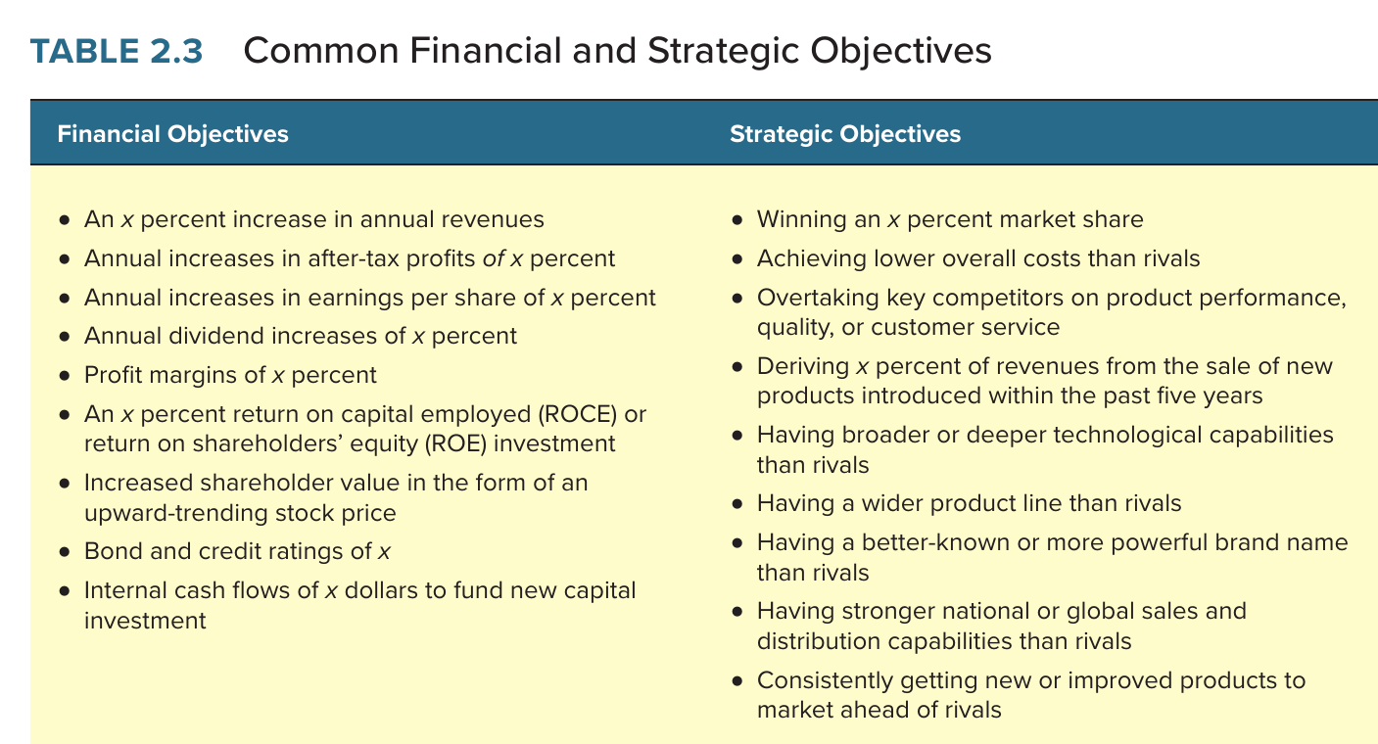
Financial objective dan strategic objective: kaca spion dan kaca depan
Table 2.3 dari Thompson dkk. (2024), halaman 32. Tangkapan layar utuh dari buku.

Slide 62
Financial objective dan strategic objective: kaca spion dan kaca depan
Contoh yang dipakai kelas adalah Lululemon. Financial objective-nya tiga: pendapatan 12,5 miliar dolar pada 2026, melipatgandakan pendapatan digital, dan melipatgandakan empat kali bisnis internasional. Strategic objective-nya: toko di China dari 95 menjadi 220, membangun ekosistem lewat CRM, meningkatkan guest experience, dan menambah jangkauan lima persen per tahun. Hubungan keduanya, kata Kelompok 2, bukan sejajar melainkan sequential: pendapatan 12,5 miliar dolar adalah hasil dari implementasi strategic objective, misalnya setelah 220 toko di China berhasil. Contoh YUM! Group menunjukkan bahwa porsi financial dan strategic objective tidak harus sama antar perusahaan, tetapi keduanya harus ada.
Di sinilah dosen mengajukan pertanyaan yang menjadi inti bab ini, dan sangat mungkin menjadi soal ujian: kalau semua keputusan strategis punya logika ekonomi, bukankah financial objective saja sudah cukup? Mengapa perlu strategic objective juga?
Peserta menjawab bahwa keduanya harus berbarengan: finansial adalah hasil dari masa lalu, lagging indicator; proses internal dan organisasi adalah kondisi saat ini, leading indicator; financial objective harus dibatasi dan diimbangi oleh strategic objective. Pak Freddy menambahkan perspektif praktisi: secara teori keduanya setara, tetapi dalam praktik strategic objective cenderung sedikit lebih tinggi, "5,5 berbanding 6," karena kalau keputusan finansial tidak selaras dengan strategic objective, CEO akan memberatkan pertimbangan ke strategic objective. Beliau menceritakan kasus AQUA saat pandemi. Traffic penjualan turun signifikan. AQUA, dengan kekuatan finansial Danone, secara teori bisa menurunkan harga di bawah pesaing untuk mengejar target pendapatan dan laba kuartalan. Tetapi positioning AQUA sebagai merek premium mengharuskan price index tetap di 105 persen dibanding pesaing terdekat; kalau harga turun di bawah pesaing, AQUA kehilangan relevansi strategisnya sebagai merek premium. Keputusan Danone: tidak mengorbankan strategic objective demi financial objective jangka pendek. Pelajarannya, financial objective bersifat jangka pendek, sedangkan mengorbankan citra premium demi laba sesaat berbahaya dalam perspektif jangka panjang.
Dosen lalu memberi klarifikasi yang perlu Anda hafal kata per kata. Leading indicator mencerminkan proses, dapat diintervensi sebelum hasil muncul. Lagging indicator mencerminkan outcome, sudah terjadi, tidak bisa diintervensi lagi. Financial objective adalah lagging, hasil akhir yang sudah given. Strategic objective adalah leading, masih bisa diintervensi. Implikasinya, CEO lebih menekankan strategic objective bukan karena lebih penting, melainkan karena masih ada ruang intervensi. Secara teori keduanya setara; dalam diskusi CEO, yang strategis dibahas lebih dulu dan yang finansial dibahas belakangan sebagai hasil.

Slide 63
Financial objective dan strategic objective: kaca spion dan kaca depan (lanjutan)
Penjelasan beliau tentang mengapa perusahaan butuh perspektif strategis, bukan hanya finansial, bertumpu pada bias fungsional. Orang keuangan akan berkata profit first. Orang pemasaran akan berkata customer first. Orang HR akan berkata people first. Semuanya benar dalam konteks fungsinya masing-masing, tetapi semuanya bias. Perspektif strategis memberikan helicopter view: semua fungsi saling bergantung. Beliau menggambar rantai sebab-akibat yang melingkar. Profit tinggi berasal dari penjualan tinggi. Penjualan tinggi berasal dari pelanggan yang puas dan loyal. Pelanggan puas berasal dari service excellence. Service excellence bergantung pada efisiensi dan efektivitas operasi. Operasi bergantung pada karyawan yang menjalankannya. Karyawan yang baik bergantung pada loyalitas karyawan. Loyalitas bergantung pada benefit dan insentif. Dan insentif bergantung kembali pada pertumbuhan dan laba perusahaan. Prinsipnya "people driven by incentive," dan rantai ini melingkar, bukan linier. Karena itu, kalau ditanya "people first, profit first, atau customer first?", jawaban CEO seharusnya "mission first," karena misi mempersatukan semua pihak.

Slide 64
Balanced Scorecard dan Strategy Map
Alat untuk menyeimbangkan financial dan strategic objective adalah Balanced Scorecard, dikembangkan Robert Kaplan dan David Norton. Ia memandang perusahaan dari empat perspektif: financial, customer, internal process, dan learning and growth (organisasi). Untuk Lululemon, perspektif finansialnya adalah pendapatan dan pendapatan digital, perspektif pelanggannya adalah guest experience dan merek, perspektif proses internalnya adalah CRM dan analitik, dan perspektif pembelajarannya adalah kapabilitas dan inovasi.

Slide 65
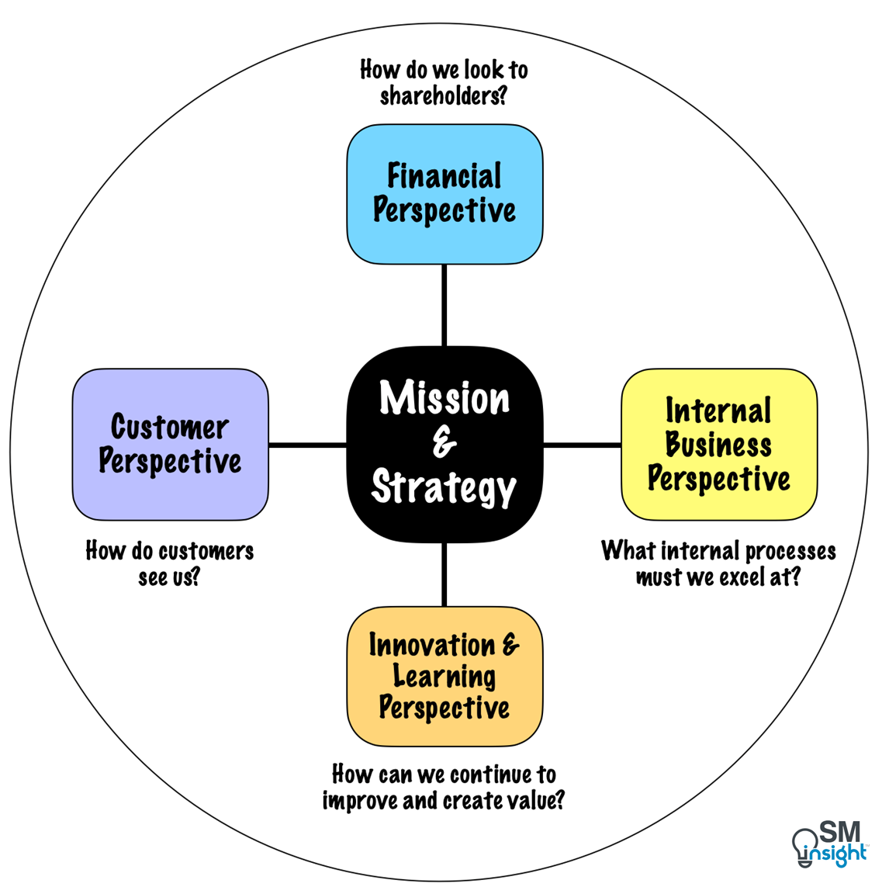
Balanced Scorecard dan Strategy Map
Balanced Scorecard dengan empat perspektif: Financial, Customer, Internal Business Process, Innovation and Learning, dengan misi dan strategi di tengah. Sumber: strategicmanagementinsight.com (diunduh dari internet, bukan dari buku teks).

Slide 66
Balanced Scorecard dan Strategy Map
Mengapa ada empat perspektif? Karena keempatnya mewakili empat struktur fungsi utama perusahaan: keuangan, pelanggan atau pemasaran, SDM (learning and growth), dan operasi (internal process). Apakah bobotnya harus sama? Tidak. Kelompok 2 menjawab bahwa Balanced Scorecard adalah alat, bukan formula kaku; bobot ditentukan kondisi dan strategi perusahaan. Mereka membandingkan Lululemon yang basis pelanggan internasionalnya belum besar sehingga fokus finansialnya pada target pendapatan dan fokus strategisnya pada pertumbuhan jumlah toko, dengan KFC yang sudah besar di mana-mana sehingga tidak perlu banyak toko baru. Syaratnya, keempat perspektif harus saling terhubung dan financial objective harus tetap ada. Dosen menambahkan dimensi level jabatan dengan contoh perbankan: di level unit yang lebih besar, bobot finansial bisa 60 persen; di level relationship manager atau sales, bobot perspektif pelanggan lebih besar dan bobot finansial mengecil. Dalam satu organisasi bobot bisa berbeda tergantung posisi, tetapi CEO tetap harus melihat keempatnya secara utuh.
Strategy Map adalah peta jalan yang menjelaskan hubungan sebab-akibat antar perspektif sampai menghasilkan hasil finansial. Urutannya dari bawah ke atas: learning and growth sebagai fondasi, lalu internal process, lalu customer, lalu financial sebagai hasil akhir. Untuk sektor publik, "mission first" ditempatkan paling atas sebagai payung, dengan perspektif finansial di bawahnya; untuk sektor privat strukturnya serupa tanpa misi sebagai elemen tertinggi karena orientasinya laba. Kesimpulan beliau: financial objective selalu berada di posisi akhir karena lagging, dan pembahasan pencapaian harus dimulai dari yang paling dasar.

Slide 67
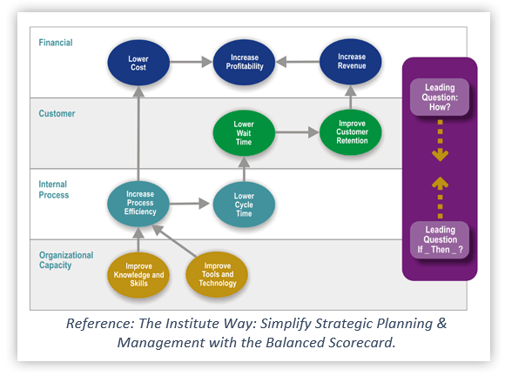
Balanced Scorecard dan Strategy Map
Strategy Map: hubungan sebab-akibat dari perspektif learning and growth, internal process, customer, sampai financial. Sumber: balancedscorecard.org (diunduh dari internet, bukan dari buku teks).

Slide 68
Dari objektif ke program ke anggaran
Pertanyaan seorang peserta tentang urutan objektif dan anggaran dalam konteks rencana strategis instansi pemerintah membuka pembahasan praktis. Pembagian wilayah tanggung jawab menurut beliau: CEO atau board menentukan misi, visi, dan objektif; manajer fungsional menerjemahkan objektif menjadi strategi, program, dan inisiatif. Urutan dalam Balanced Scorecard: visi, objektif, measurement, target, inisiatif.
Mana yang lebih dulu, program atau anggaran? Beliau menyebut praktik salah kaprah yang sering terjadi di instansi pemerintah: program dibuat hanya untuk menghabiskan anggaran, pendekatan yang terbalik. Urutan yang benar: pimpinan menentukan objektif dulu, dari objektif diturunkan program, dari program ditentukan anggaran. Selalu ada diskrepansi antara rencana dan realisasi, dan itulah ruang untuk perbaikan prosedur. Contohnya, harga mesin naik 20 persen sampai dua kali lipat dari rencana, berarti prosedur purchasing perlu diperbaiki; target penjualan dua miliar rupiah per minggu tetapi realisasinya satu setengah miliar, berarti prosedur penjualan perlu disesuaikan.
Beliau lalu menyusun hierarki tingkat kesulitan perubahan. Misi, visi, strategi, dan objektif sangat sulit diubah dan berjangka panjang karena menjadi fondasi arah organisasi. Program berada di tengah. Anggaran bisa diubah. Prosedur atau SOP paling mudah diubah dan menjadi instrumen intervensi harian. Hierarki ini bermanfaat untuk soal tentang apa yang harus dilakukan CEO ketika target meleset: intervensi dimulai dari yang paling mudah diubah, yaitu prosedur, bukan langsung mengubah visi.

Slide 69
Menyusun strategi: hierarki dan peran CEO
Buku menjelaskan esensi penyusunan strategi sebagai menjawab serangkaian pertanyaan "bagaimana": bagaimana menarik dan memuaskan pelanggan, bersaing melawan kompetitor, memposisikan perusahaan di pasar, merespons perubahan kondisi pasar, memanfaatkan peluang untuk tumbuh, dan mencapai tujuan strategis serta finansial. CEO berperan sebagai chief direction setter, chief objective setter, chief strategy maker, dan chief strategy implementer, tetapi perumusan strategi seringkali didelegasikan ke manajer di bawahnya.
Mengapa harus melibatkan semua lini? Contoh Berkshire Hathaway menjawabnya: 370 ribu karyawan dengan portofolio asuransi, pakaian, perhiasan, kereta api, mebel, mesin, listrik, dan gas. Eksekutif pusat tidak mungkin mengetahui detail setiap unit. Solusinya, eksekutif puncak, kepala grup, dan kepala unit bersama-sama menyusun ribuan inisiatif strategis secara kolaboratif. Figure 2.2 menggambarkan hierarkinya: corporate strategy oleh CEO dan eksekutif senior, business strategy untuk memperkuat posisi tiap unit bisnis, functional area strategy di level teknis yang harus saling kompatibel, dan operating strategy di garis depan, dengan pengaruh dua arah. Top-down: eksekutif puncak mengomunikasikan visi, misi, dan target utama. Bottom-up: level bawah lebih memahami detail teknis. Setelah strategi bawah disusun, dilakukan pemeriksaan konsistensi untuk mencari konflik. Hasil akhirnya adalah strategic plan, peta jalan yang terdiri dari visi, misi, objektif, dan strategi.

Slide 70
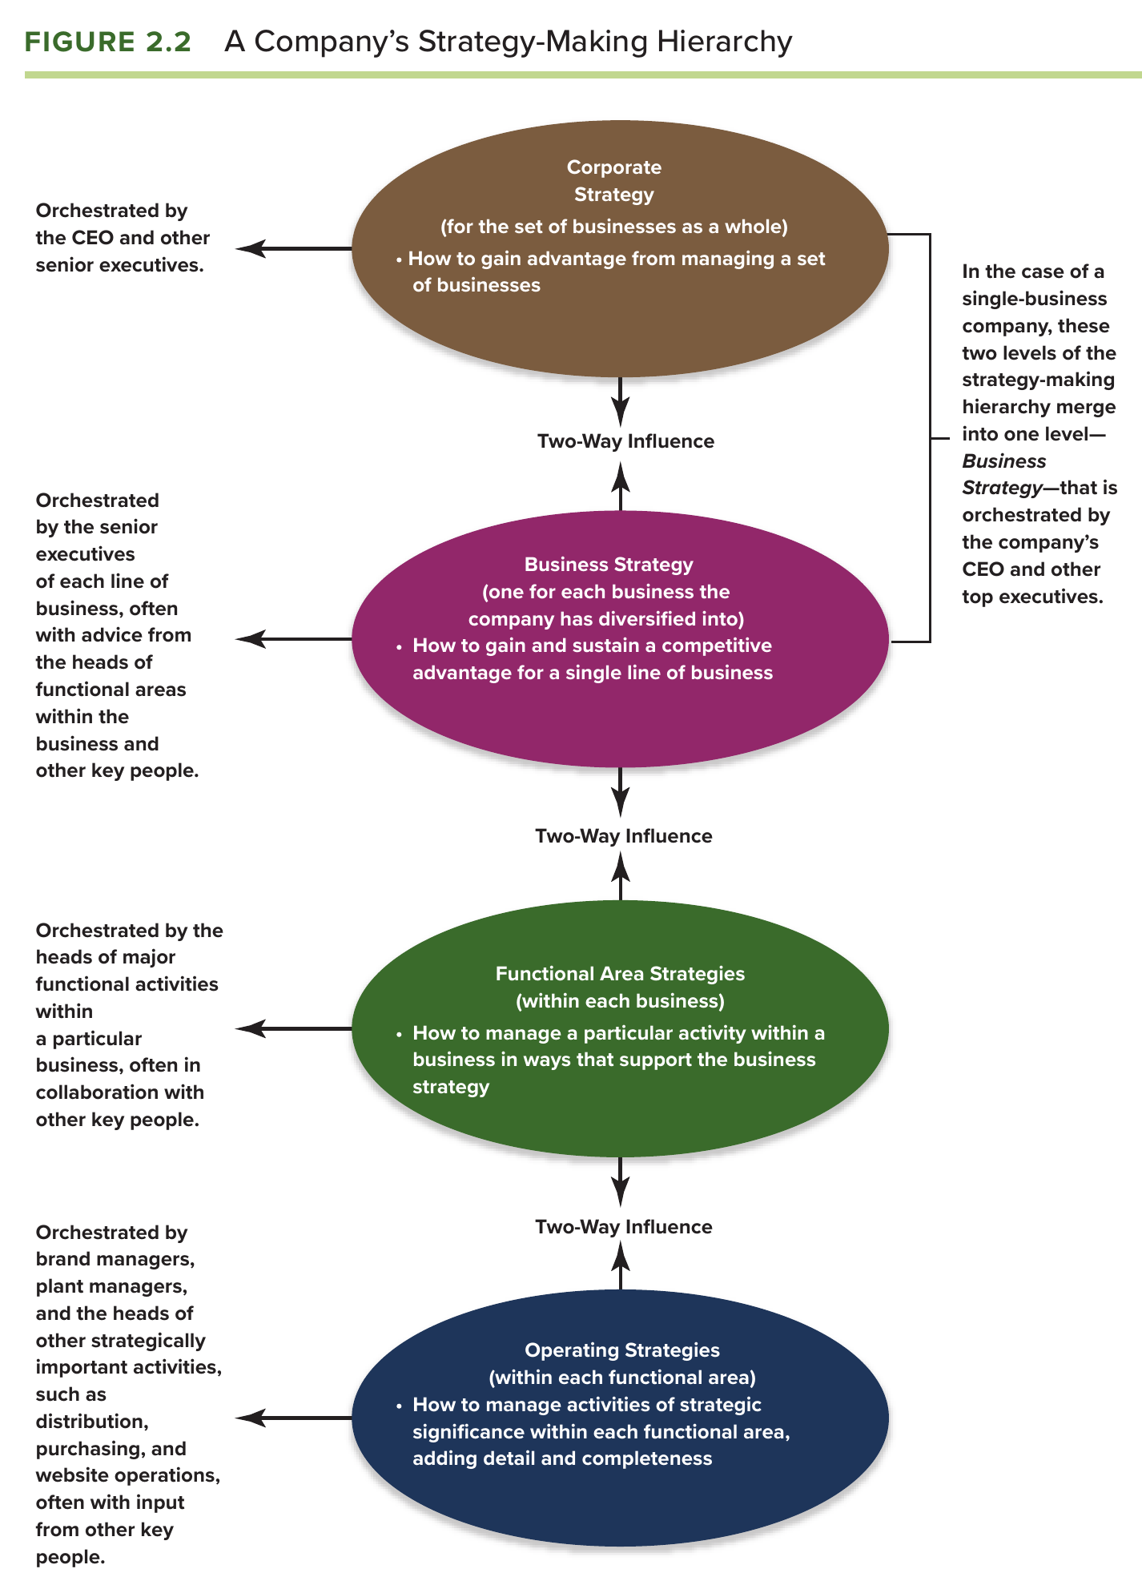
Menyusun strategi: hierarki dan peran CEO
Figure 2.2 dari Thompson dkk. (2024), halaman 38. Tangkapan layar utuh dari buku.

Slide 71
Eksekusi dan pengawasan dewan
Tahap eksekusi, menurut Kelompok 2, punya sepuluh aspek kunci: structure (pembagian tugas, wewenang, dan tanggung jawab yang jelas), people (orang yang tepat di posisi yang tepat), resources (finansial, teknologi, kapabilitas pendukung), process (alokasi resource ke aktivitas kritikal), policy and procedure (kebijakan dan prosedur standar), work organization (contohnya McDonald's yang mengatur alur dapur agar efisien), system (sistem informasi dan perencanaan sebagai enabler), motivation (reward dan insentif berbasis pencapaian), culture (budaya kerja yang mendukung strategi), dan leadership (memastikan seluruh elemen bergerak selaras). Hasilnya adalah operating excellence yang menghasilkan performance target dan akhirnya superior performance.
Tahap pengawasan oleh Board of Directors mencakup empat tanggung jawab utama: memastikan pelaporan keuangan dan praktik akuntansi yang akurat, fair, dan transparan; memberi arah strategis sebagai strategic challenger sekaligus strategic advisor; mengevaluasi CEO dan eksekutif senior termasuk succession planning; dan menyusun compensation plan yang selaras dengan kinerja jangka panjang, bukan hanya jangka pendek. Direktur yang efektif bersifat independen, well-informed, courageous, dan memberi guidance. Dua tanggung jawab di antaranya, succession planning dan kompensasi jangka panjang, akan muncul lagi dalam kasus Manchester United.

Slide 72
SCP: Structure, Conduct, Performance
Kelompok 2 juga mempresentasikan framework pendamping yang beliau sarankan: Structure-Conduct-Performance. Kerangka ini berasal dari cabang ilmu ekonomi industri (industrial organization) dan tidak dibahas dalam buku teks. Logika dasarnya satu kalimat: struktur pasar memungkinkan atau membatasi perilaku perusahaan, dan perilaku itu membentuk kinerja. Kinerja punya dua dimensi: bagi perusahaan berupa laba, dan bagi industri atau masyarakat berupa harga, efisiensi, dan inovasi.
Ada empat blok. Blok pertama adalah kondisi dasar: dari sisi penawaran meliputi teknologi, bahan baku, dan regulasi; dari sisi permintaan meliputi pertumbuhan pasar, elastisitas harga, dan produk pengganti. Blok kedua adalah struktur: jumlah pemain, ukuran pemain, barriers to entry, tingkat diferensiasi produk. Blok ketiga adalah perilaku atau conduct: harga, pengembangan produk, iklan, inovasi, investasi, merger dan akuisisi. Blok keempat adalah kinerja: profitabilitas, efisiensi industri, kecepatan inovasi, keadilan ekosistem. Dua elemen yang sering terlewat: feedback loop, karena hubungannya dua arah (laba tinggi menarik pendatang baru dan mengubah struktur; inovasi mengubah teknologi; merger mengubah jumlah pemain), dan kebijakan publik, karena pajak, regulasi, antimonopoli, dan kebijakan perdagangan bisa memengaruhi ketiga tahap sekaligus.

Slide 73
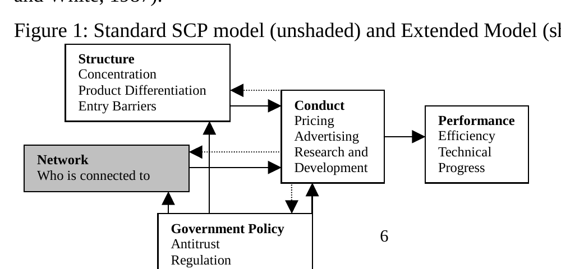
SCP: Structure, Conduct, Performance
Model Structure-Conduct-Performance (bagian tidak berarsir): struktur pasar membentuk conduct, conduct membentuk performance, dengan kebijakan pemerintah sebagai pengaruh; bagian berarsir adalah perluasan penulis makalah tentang jaringan antarorganisasi. Sumber: makalah arXiv cs/0109054, Figure 1 (diunduh dari internet, bukan dari buku teks).

Slide 74
SCP: Structure, Conduct, Performance
Siapa yang memakai SCP? Regulator, untuk menilai monopoli dan oligopoli; dan manajer, untuk memilih industri dan posisi yang menguntungkan, serta mengubah struktur pasar bila memungkinkan. Sudut pandang manajer adalah yang paling relevan untuk kelas ini. Sejarahnya dimulai dari Edward Mason pada 1939 dengan gagasan awal struktur, perilaku, kinerja; dilanjutkan Joe Bain yang memberi bukti empiris bahwa industri terkonsentrasi lebih profitable dan memperkenalkan konsep barriers to entry; dikritik Harold Demsetz pada 1973 yang berargumen bahwa konsentrasi bisa merupakan akibat efisiensi, bukan penyebab laba tinggi; dibawa Michael Porter ke manajemen strategis pada 1980, dengan Five Forces sebagai analisis struktur dan strategi generik sebagai conduct; lalu disempurnakan Scherer dan Ross pada 1990 dengan versi modern yang memuat kondisi dasar, kebijakan publik, dan umpan balik dua arah.
Dimensi dan ukurannya: dimensi struktur diukur dengan konsentrasi penjual, hambatan masuk, dan diferensiasi produk; dimensi perilaku dengan perilaku harga, strategi produk dan promosi, inovasi (rasio riset, jumlah paten), serta investasi dan kerja sama (aliansi, merger dan akuisisi); dimensi kinerja dengan profitabilitas, efisiensi, kemajuan teknis, dan dimensi sosial. Ukuran struktur menjelaskan seberapa keras persaingan, ukuran perilaku menunjukkan respons perusahaan, ukuran kinerja menunjukkan apakah respons itu menghasilkan laba di atas normal. Kelompok memberi contoh definisi konseptual dan operasional: konsentrasi pasar secara konseptual adalah sejauh mana penjualan dikuasai sedikit perusahaan, secara operasional diukur lewat pangsa pasar dengan indikator CR4 (concentration ratio empat perusahaan terbesar) dan HHI (Herfindahl-Hirschman Index).
Manfaatnya dalam bisnis internasional: memahami daya tarik industri di tiap negara, memilih pasar dan posisi yang menguntungkan, merancang strategi yang sesuai, mengantisipasi perubahan lingkungan global, mengurangi risiko ekspansi, dan memberi nilai bagi stakeholder yang lebih luas. Pemetaannya ke lima tahap proses strategi: struktur menjadi input tahap pertama dan kedua (visi dan tujuan), conduct adalah tahap ketiga dan keempat (menyusun dan mengimplementasikan), performance adalah tahap kelima (evaluasi) yang hasilnya kembali memengaruhi struktur. Simpulannya: struktur membentuk perilaku, perilaku menentukan kinerja, kinerja mengubah kembali struktur, dalam siklus umpan balik yang berkelanjutan.
Untuk ujian, SCP paling berguna sebagai jembatan ke Bab 3. Ketika Anda menjelaskan mengapa industri penerbangan tidak menguntungkan, Anda sebenarnya sedang memakai SCP: deregulasi mengubah struktur, struktur yang terbuka memaksa perilaku perang harga, dan perilaku itu menghasilkan kinerja laba yang rendah bagi semua pemain.

Slide 75
Ringkasan untuk ujian
Ada tiga soal yang hampir pasti bisa dibuat dari bab ini. Pertama, perbedaan misi, visi, dan objektif, serta urutannya: jawab dengan definisi buku, analogi bensin dan bintang, urutan misi dulu, dan "mission first." Kedua, mengapa strategic objective diperlukan padahal setiap keputusan punya logika ekonomi: jawab dengan leading dan lagging, kaca depan dan kaca spion, helicopter view melawan bias fungsional, rantai sebab-akibat yang melingkar, Balanced Scorecard, Strategy Map, dan kasus AQUA. Ketiga, apa yang dilakukan ketika target meleset: jawab dengan tiga uji strategi pemenang, hierarki kemudahan perubahan dari prosedur sampai visi, dan pengakuan bahwa eksekusi sering menjadi akar masalah.

Slide 76
Bab 3: Membaca Lingkungan Eksternal Perusahaan

Slide 77
Pembuka: pusat gravitasi bab ini
Kalau ada satu bab yang paling banyak dibahas di kelas, itulah Bab 3. Pak Rangga menyebut bab ini memuat minimal delapan sampai sembilan framework penting, dan beliau menekankan bahwa semua framework itu, dari yang paling makro seperti PESTEL sampai yang paling mikro seperti benchmarking pesaing, bermuara pada satu hal: pemahaman tentang lingkungan eksternal. Itulah pusat gravitasi bab ini. Kalimat ini beliau ucapkan sebagai koreksi, dan koreksi itu adalah pelajaran paling berharga dari seluruh sesi.
Ceritanya begini. Ketika Kelompok 3 mempresentasikan kasus AirAsia, seorang mahasiswa bertanya apakah keunggulan bersaing AirAsia bisa ditransfer ke rute jarak jauh. Kelompok menjawab bahwa keunggulan ditransfer kalau resource dan kapabilitasnya relevan, sebuah jawaban yang berfokus ke dalam perusahaan. Beliau mengoreksi: jawaban itu kurang tepat, karena Bab 3 bukan tentang resource dan kapabilitas internal, melainkan tentang faktor eksternal. Lalu beliau memberi contoh Ford yang sukses di Amerika, membangun pabrik di Indonesia, dan akhirnya menutupnya lalu pindah ke Thailand. Kegagalan transfer itu bukan masalah resource internal Ford, melainkan karena lingkungan eksternal di lokasi baru berbeda. PESTEL dan Five Forces penting justru karena keduanya membantu memahami transferability yang berpusat pada lingkungan eksternal.
Pesan Sun Tzu dari bab sebelumnya memberi alasannya: untuk menang, kita harus tahu diri sendiri dan tahu lingkungan. Bab 3 adalah bagian "tahu lingkungan." Buku teks menggambarkan posisinya dalam Figure 3.1: analisis lingkungan eksternal dan internal bersama-sama membentuk visi strategis, lalu visi itu menghasilkan opsi-opsi strategis, dan dari opsi itu dipilih model bisnis dan strategi terbaik. Ini versi buku dari kerangka ABC yang beliau pakai.

Slide 78
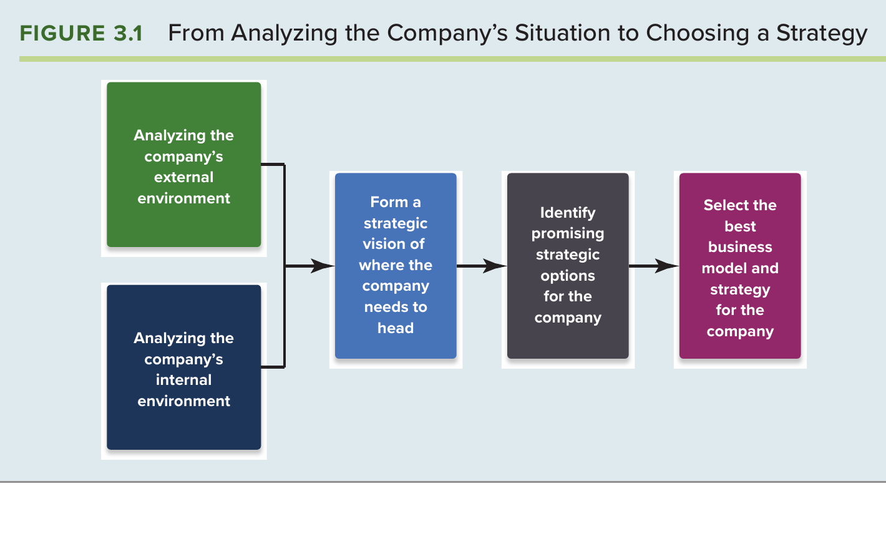
Pembuka: pusat gravitasi bab ini
Figure 3.1 dari Thompson dkk. (2024), halaman 51. Tangkapan layar utuh dari buku.

Slide 79
Pembuka: pusat gravitasi bab ini
Buku merumuskan tujuh pertanyaan yang dijawab bab ini: apakah faktor makro menawarkan peluang atau ancaman; kekuatan persaingan apa yang dihadapi dan seberapa kuat; faktor apa yang mendorong perubahan industri dan apa dampaknya; bagaimana posisi para pemain di pasar, siapa yang kuat dan siapa yang lemah; langkah strategis apa yang mungkin diambil pesaing; apa faktor kunci keberhasilan di industri ini; dan apakah industri ini menawarkan prospek laba yang menarik. Bab ini menjawab ketujuhnya satu per satu, dengan contoh yang dipakai di kelas.

Slide 80
Lapisan terluar: PESTEL
Lingkungan eksternal perusahaan terdiri dari lapisan-lapisan. Beliau menggambarnya sebagai lingkaran konsentris. Lingkaran terluar adalah lingkungan makro yang dibaca dengan PESTEL. Lingkaran tengah adalah lingkungan industri dan persaingan yang dibaca dengan Porter's Five Forces. Lingkaran terdalam adalah perusahaan itu sendiri. Buku menggambarkannya dalam Figure 3.2.

Slide 81
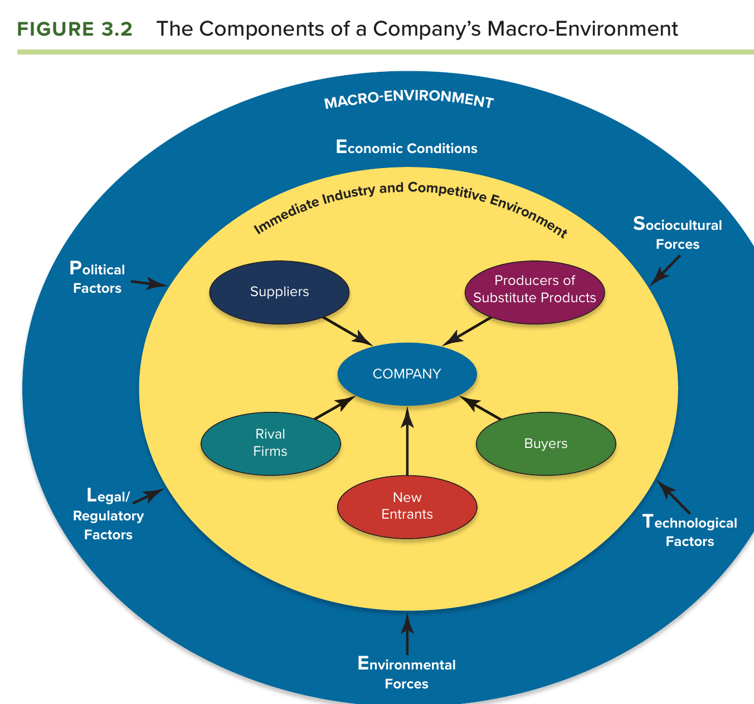
Lapisan terluar: PESTEL
Figure 3.2 dari Thompson dkk. (2024), halaman 52. Tangkapan layar utuh dari buku.

Slide 82
Lapisan terluar: PESTEL
PESTEL adalah singkatan dari enam komponen lingkungan makro: political (kebijakan dan proses politik, stabilitas pemerintahan, kebijakan pajak dan perdagangan), economic (pertumbuhan ekonomi, suku bunga, inflasi, nilai tukar, daya beli), sociocultural (nilai, sikap, gaya hidup, demografi), technological (laju perubahan teknologi, riset, inovasi yang mengubah cara produksi dan konsumsi), environmental (iklim, cuaca, sumber daya alam, isu ekologi), dan legal atau regulatory (regulasi dan hukum yang harus dipatuhi, dari ketenagakerjaan sampai persaingan usaha). Buku menjabarkan keenamnya dalam Table 3.1 yang memanjang dua halaman.

Slide 83
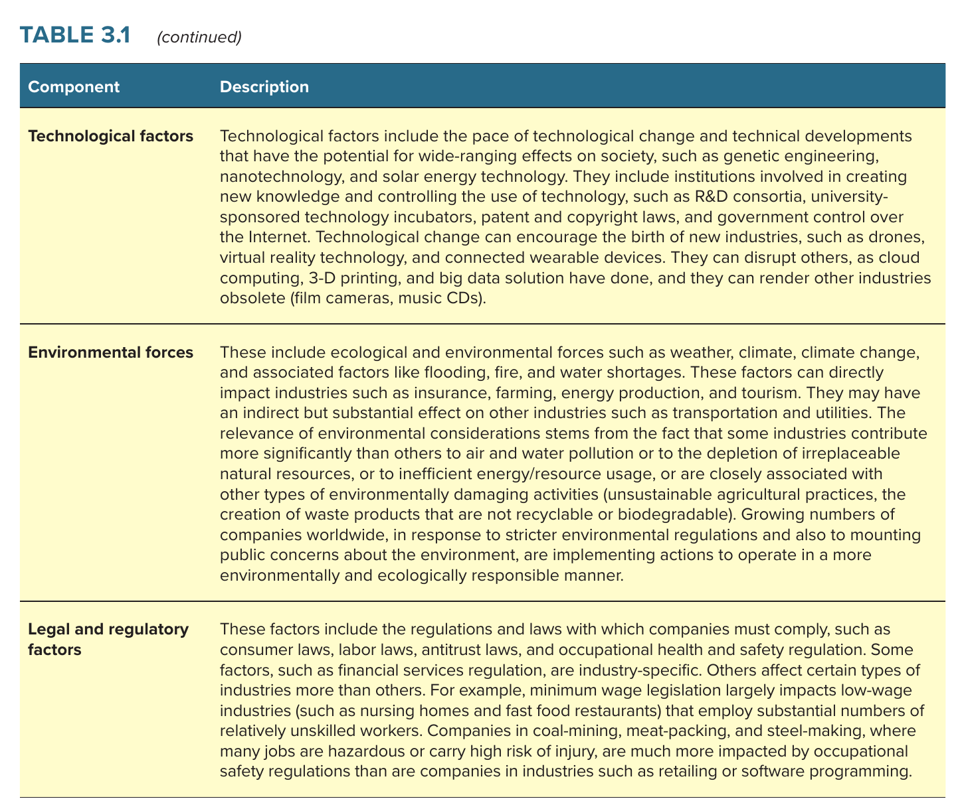
Lapisan terluar: PESTEL
Table 3.1 dari Thompson dkk. (2024), halaman 53 dan 54. Tangkapan layar utuh dari buku, dua bagian.

Slide 84
Lapisan terluar: PESTEL
Dua hal tentang PESTEL yang beliau tekankan dan yang sering salah. Pertama, PESTEL tidak langsung menyentuh perusahaan. Dampaknya berjenjang: faktor makro memengaruhi industri lebih dulu, baru industri memengaruhi perusahaan. Ketika seorang mahasiswa, sebelum dikoreksi, memetakan strategi supply chain AirAsia langsung dari PESTEL (hubungan dengan pemasok lokal di hub untuk aspek politik, fuel hedging untuk aspek ekonomi, preferensi kuliner lokal untuk aspek sosial, sistem ERP untuk aspek teknologi), beliau memotong jawaban itu karena melompat ke level perusahaan tanpa memahami lapisan industri lebih dulu. Kedua, hanya komponen yang strategically relevant yang perlu dibahas. Menulis keenam huruf tanpa menarik implikasi adalah kesalahan umum. Dalam kasus AirAsia, yang relevan adalah aspek legal (deregulasi dan pembatasan kepemilikan asing), ekonomi (harga avtur yang memakan 47 persen biaya), dan sosial (kelas menengah yang belum terlayani).
Contoh terbaik tentang bagaimana satu faktor makro mengubah seluruh industri adalah deregulasi penerbangan, dan cerita itu akan kita bahas setelah Five Forces, karena deregulasi hanya bisa dipahami kalau kita tahu bagaimana struktur industri bekerja.

Slide 85
Lapisan tengah: Porter's Five Forces
Pertanyaan pertama beliau tentang Five Forces adalah pertanyaan tentang tujuannya, bukan isinya. Untuk apa framework ini? Untuk menganalisis seberapa menarik sebuah industri dan seberapa ketat persaingannya. Lalu beliau bertanya apa indikator industri yang menarik. Jawabannya satu kata: profitabilitas. Industri yang menarik adalah industri yang profitabilitasnya tinggi; industri yang tidak menarik adalah industri yang profitabilitasnya rendah secara struktural. Dan di sini ada konsep penting yang beliau sebut faktor sistemik: fokus analisis Five Forces adalah industri, bukan perusahaan individual. Kalau masalahnya ada di level industri, strategi perusahaan sebagus apa pun tetap sulit menghasilkan laba.
Model ini dibuat Michael Porter dan digambarkan dalam Figure 3.3. Ada lima kekuatan: persaingan di antara penjual yang ada (rivalry among competing sellers) di tengah, ancaman pendatang baru (threat of new entrants) dari bawah, ancaman produk pengganti (substitutes) dari atas, daya tawar pemasok (supplier bargaining power) dari kiri, dan daya tawar pembeli (buyer bargaining power) dari kanan. Kekuatan kolektif kelimanya menentukan profit potential industri.

Slide 86
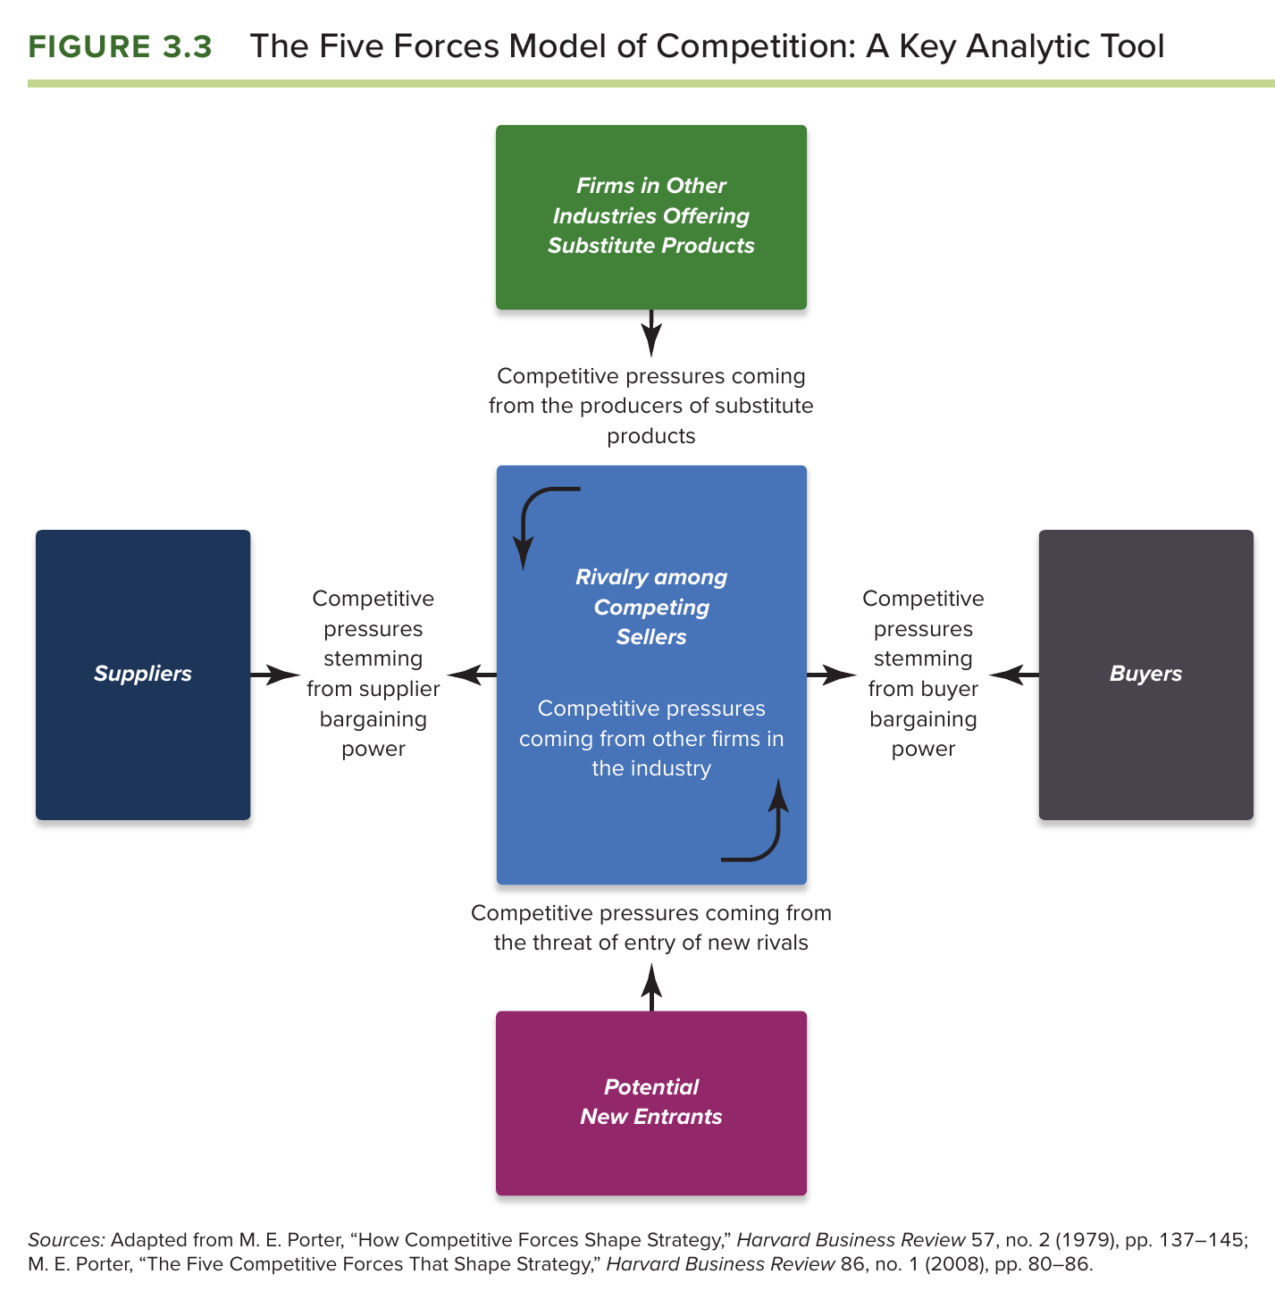
Lapisan tengah: Porter's Five Forces
Figure 3.3 dari Thompson dkk. (2024), halaman 57. Tangkapan layar utuh dari buku.

Slide 87
Lapisan tengah: Porter's Five Forces
Mari kita bahas kelimanya, masing-masing dengan gambar buku dan contoh dari kelas.
Rivalry, persaingan di antara penjual yang ada, biasanya adalah kekuatan terkuat. Figure 3.4 mendaftar faktor yang memperkuatnya: pembeli mudah berpindah karena switching cost rendah; produk para penjual mirip sehingga pembeli memilih berdasarkan harga; permintaan tumbuh lambat sehingga penjual berebut pelanggan yang itu-itu saja; kapasitas industri berlebih; biaya tetap tinggi sehingga setiap penjual terdorong mengisi kapasitas dengan harga berapa pun; pesaing banyak dan setara ukurannya; dan exit barrier tinggi sehingga pemain yang rugi pun tidak keluar. Senjata yang dipakai untuk bersaing dirangkum dalam Table 3.2: diskon harga, fitur baru, iklan, kapasitas baru, jaringan dealer, dan seterusnya, masing-masing dengan efek utamanya terhadap volume, biaya, dan harga.

Slide 88
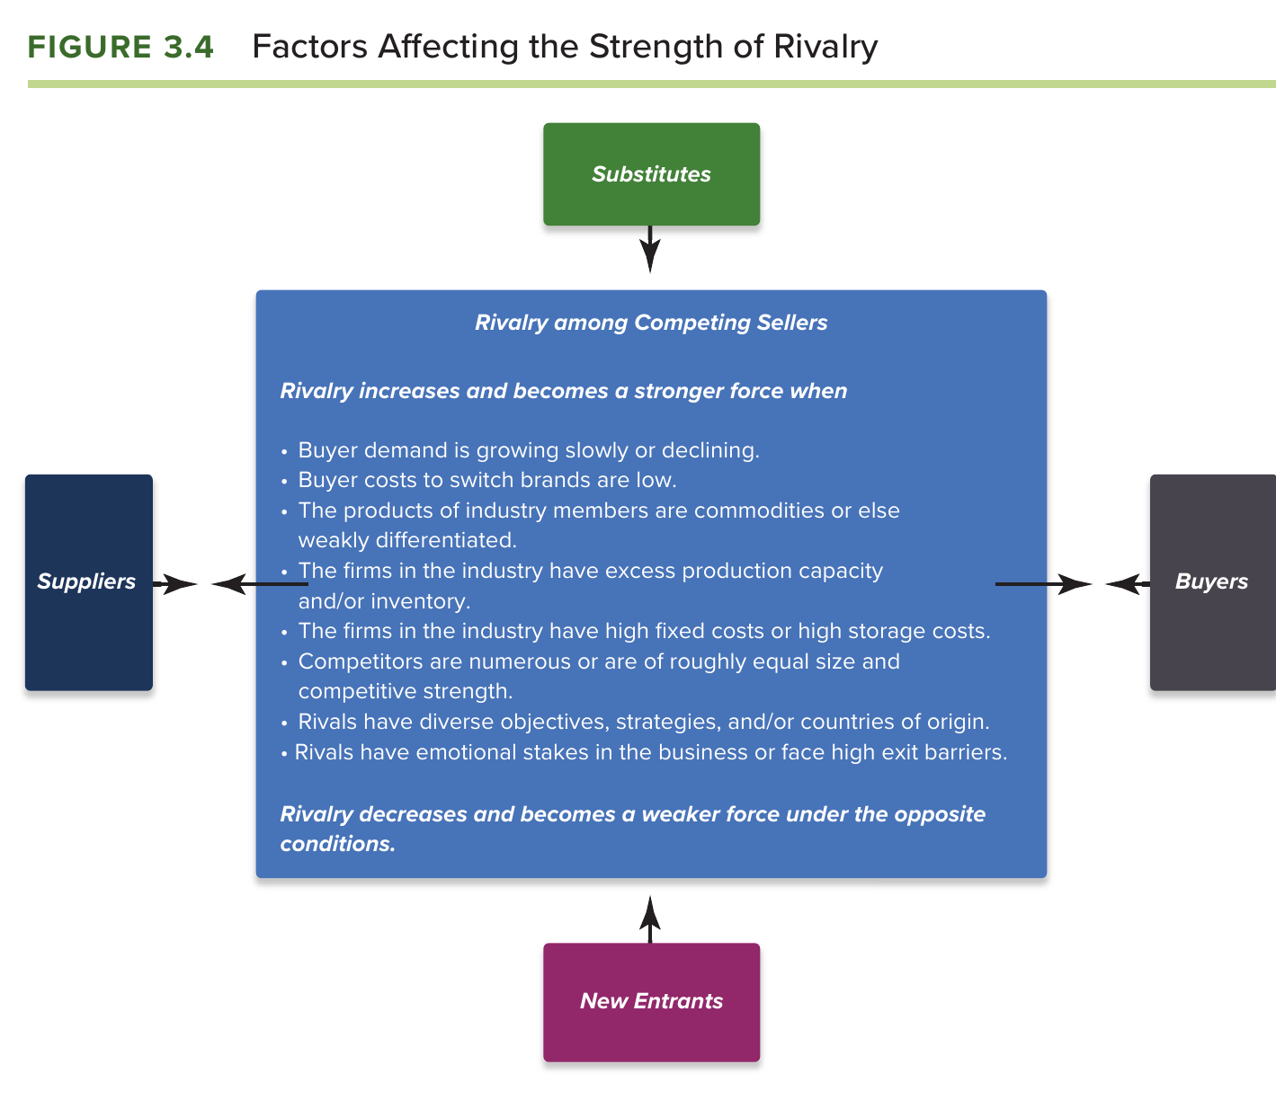
Lapisan tengah: Porter's Five Forces
Figure 3.4 dari Thompson dkk. (2024), halaman 58. Tangkapan layar utuh dari buku.

Slide 89
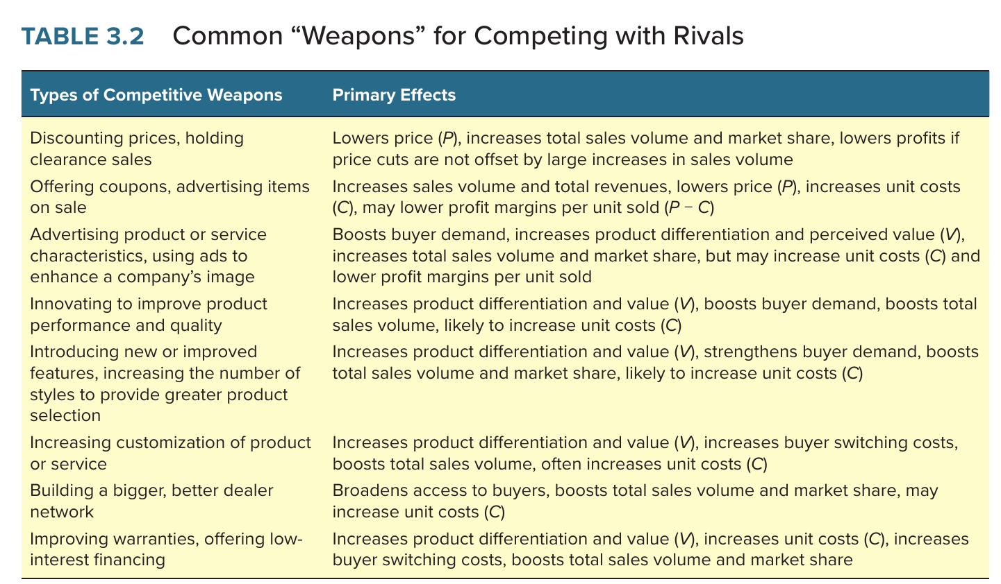
Lapisan tengah: Porter's Five Forces
Table 3.2 dari Thompson dkk. (2024), halaman 60. Tangkapan layar utuh dari buku.

Slide 90
Lapisan tengah: Porter's Five Forces
Threat of entry, ancaman pendatang baru, tinggi kalau hambatan masuk rendah dan pemain lama tidak membalas. Figure 3.5 menyebut hambatan-hambatan itu: economies of scale yang membuat pendatang kecil rugi, loyalitas merek, kebutuhan modal besar, akses ke saluran distribusi, regulasi dan perizinan, dan keunggulan biaya pemain lama yang tidak bisa ditiru. Dalam industri penerbangan, deregulasi dan pesawat sewaan menurunkan hambatan masuk, tetapi slot bandara, merek, dan skala masih menahannya. Seorang mahasiswa menambahkan interpretasi yang disetujui beliau: regulasi bisa membatasi masuknya konsep baru, dan pemain lama (incumbent) bisa mendorong regulasi untuk membatasi pesaing baru, menjadikan regulasi sebagai barrier to entry. Itulah yang terjadi di Amerika sebelum deregulasi, ketika Pan Am menikmati perlindungan.

Slide 91
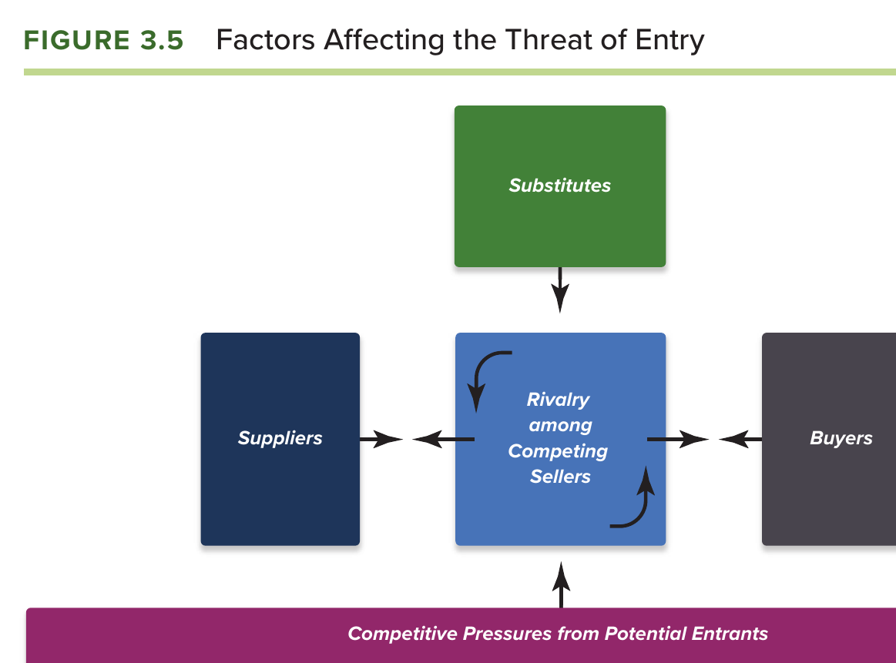
Lapisan tengah: Porter's Five Forces
Figure 3.5 dari Thompson dkk. (2024), halaman 64. Tangkapan layar utuh dari buku.

Slide 92
Lapisan tengah: Porter's Five Forces
Substitutes, produk pengganti dari industri lain, menekan laba kalau tersedia dengan mudah, harganya menarik, kinerjanya sebanding, dan biaya berpindahnya rendah (Figure 3.6). Untuk penerbangan rute pendek, penggantinya ada: bus, kereta, feri. Untuk rute antarbenua, tidak ada pengganti yang setara, dan ini salah satu dari sedikit kekuatan yang menguntungkan maskapai.

Slide 93
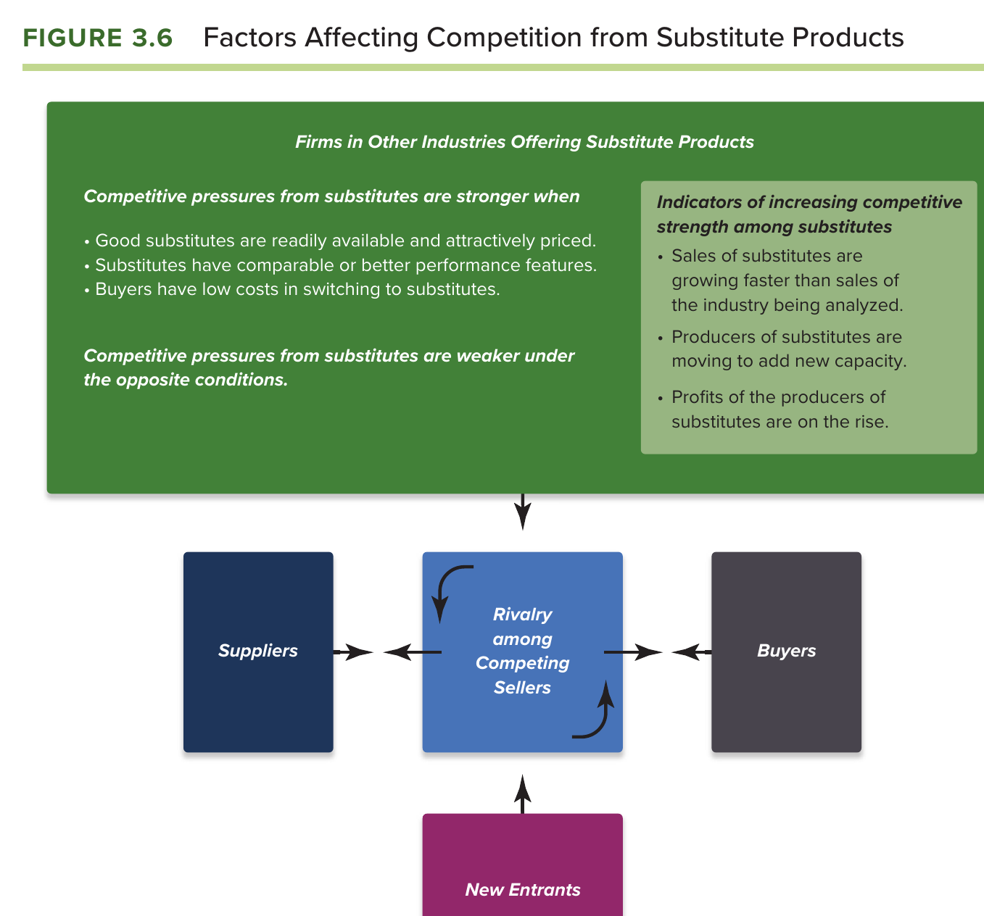
Lapisan tengah: Porter's Five Forces
Figure 3.6 dari Thompson dkk. (2024), halaman 65. Tangkapan layar utuh dari buku.

Slide 94
Lapisan tengah: Porter's Five Forces
Supplier power, daya tawar pemasok, tinggi kalau pemasoknya sedikit atau terkonsentrasi, inputnya terdiferensiasi dan tidak ada penggantinya, biaya berpindah pemasok tinggi, dan pemasok bisa berintegrasi ke depan (Figure 3.7). Di penerbangan, pemasoknya luar biasa kuat: pesawat hanya bisa dibeli dari Airbus atau Boeing, yang beliau sebut duopoli; harga avtur mengikuti harga minyak dunia dan sebagian ditentukan pemerintah; tarif bandara tidak bisa ditawar; dan pilot adalah tenaga terampil yang mahal.

Slide 95
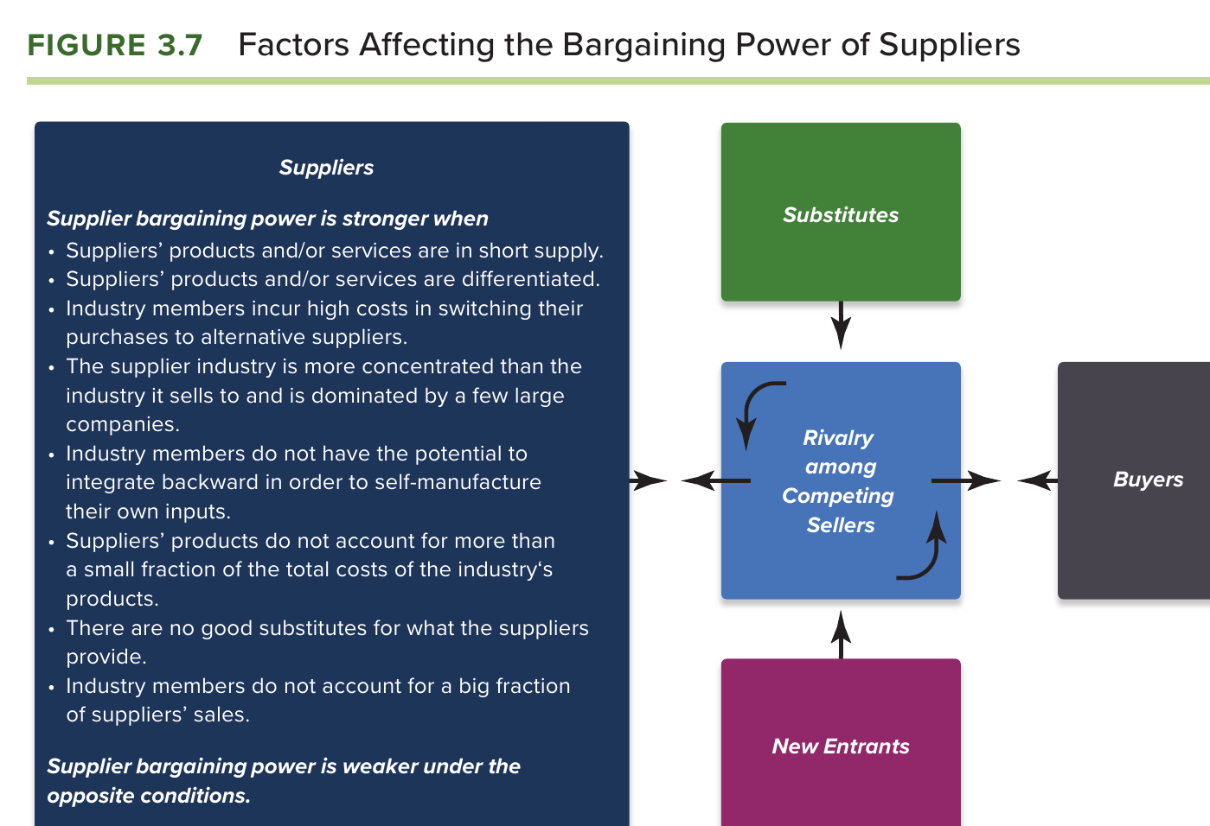
Lapisan tengah: Porter's Five Forces
Figure 3.7 dari Thompson dkk. (2024), halaman 67. Tangkapan layar utuh dari buku.

Slide 96
Lapisan tengah: Porter's Five Forces
Buyer power, daya tawar pembeli, tinggi kalau pembeli sensitif harga, biaya berpindahnya rendah, informasinya lengkap, produknya tidak terdiferensiasi, dan pembelinya besar atau sedikit (Figure 3.8). Penumpang pesawat adalah pembeli yang sangat kuat: biaya berpindah ke maskapai lain nol, dan aplikasi pemesanan daring seperti Traveloka membuat harga semua maskapai terlihat di satu layar. Beliau menyebut bahwa di aplikasi semacam itu, harga Garuda hampir selalu berada di posisi tertinggi, dan konsumen bisa melihatnya dalam hitungan detik.

Slide 97
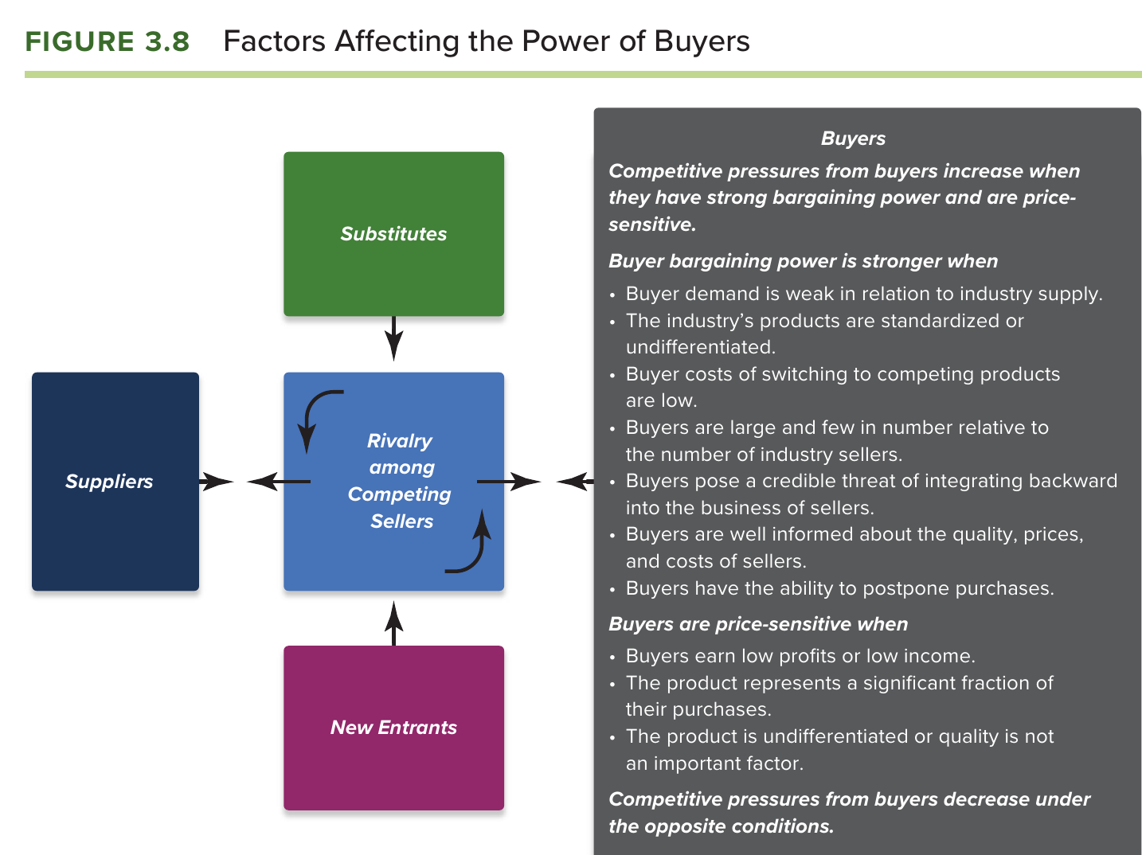
Lapisan tengah: Porter's Five Forces
Figure 3.8 dari Thompson dkk. (2024), halaman 69. Tangkapan layar utuh dari buku.

Slide 98
Mengapa industri penerbangan tidak menguntungkan, dan farmasi sebaliknya
Sekarang kita bisa merangkai cerita favorit beliau. Fakta kuncinya: penerbangan adalah industri dengan profitabilitas paling rendah. Garuda Indonesia jarang untung besar secara berkelanjutan. Pan Am, yang pernah begitu dominan sampai era itu disebut "Panamania," tumbang. Sebaliknya, industri farmasi profitabilitasnya selalu positif dan tinggi secara struktural.
Kelas mengumpulkan faktor-faktor penyebab rendahnya laba penerbangan: regulasi tarif dengan batas atas dan batas bawah (aspek legal), harga bahan bakar yang ditentukan pemerintah, persaingan yang ketat karena banyak pemain, pelanggan yang mudah berpindah, kursi kosong yang hangus begitu pesawat lepas landas (perishability), biaya perawatan yang tinggi, dan gaji pilot yang mahal. Insight beliau: semua faktor itu bisa disatukan lewat Five Forces. Regulasi tarif dan bahan bakar masuk lewat PESTEL ke industri. Banyak pemain dan perang harga adalah rivalry yang tinggi dan threat of entry yang naik. Pelanggan yang mudah berpindah adalah buyer power. Kursi yang perishable memperkuat rivalry karena setiap maskapai tertekan menjual kursi dengan harga berapa pun daripada kosong. Boeing dan Airbus, avtur, dan pilot adalah supplier power. Kesimpulan logisnya beliau rumuskan dalam dua sisi. Sisi harga: pemain baru masuk, persaingan naik, perang harga, harga tiket terus turun. Sisi biaya: biaya operasional terus naik karena duopoli Boeing-Airbus membuat harga pesawat mahal, avtur semakin mahal, gaji pilot semakin mahal. Harga turun ditambah biaya naik sama dengan margin yang semakin tertekan. Itulah mengapa hampir mustahil meraih laba berkelanjutan di industri ini, dan mengapa dalam kasus AirAsia, pada 2008 hampir semua maskapai di dunia merugi.
Dari mana datangnya struktur industri seperti itu? Jawabannya adalah driving force utama industri penerbangan: deregulasi, sebuah perubahan di aspek legal dalam PESTEL. Beliau memutar video tentang deregulasi penerbangan Amerika Serikat. Latar belakangnya adalah era setelah krisis minyak, ketika para ekonom aliran Chicago berargumen bahwa regulasi pemerintah yang ketat justru menaikkan harga dan menekan kompetisi. Sektor yang diregulasi ketat waktu itu adalah penerbangan, truk, dan kereta api. Sebelum deregulasi, Civil Aeronautics Board mengatur rute, harga tiket, bahkan ukuran sandwich yang disajikan di pesawat. Dampaknya menguntungkan pemain besar seperti Pan Am. Tokoh-tokoh pentingnya: Stephen Breyer, yang kemudian menjadi hakim Mahkamah Agung, diminta Senator Ted Kennedy mengkaji dampak regulasi; Freddie Laker, pengusaha maskapai murah dari London ke Amerika dan Kanada yang dihambat pemerintah Amerika; dan Alfred Kahn yang memimpin deregulasi sampai Civil Aeronautics Board dibubarkan. Deregulasi berarti pelonggaran peraturan. Kompetisi menjadi aturan main dan konsumen lebih terlayani. Turbulensi awalnya nyata: maskapai baru datang dan pergi, sebuah shake-out. Tetapi dua puluh tahun kemudian industri itu mempekerjakan dua kali lipat karyawan dan melayani hampir tiga kali lipat penumpang.

Slide 99
Mengapa industri penerbangan tidak menguntungkan, dan farmasi sebaliknya (lanjutan)
Konteks Indonesianya: pada 1998, di era reformasi, Indonesia menerapkan Open Sky Policy. Inilah titik balik penurunan dominasi Garuda Indonesia, karena izin maskapai baru dibuka dengan mudah. Dampak nyatanya, Bandara Soekarno-Hatta kini dipenuhi maskapai dari seluruh dunia, dan Garuda tidak lagi bisa menentukan harga.
Cerita ini adalah contoh sempurna dari urutan yang beliau minta di ujian: faktor makro (perubahan legal berupa deregulasi) memengaruhi industri (barrier to entry runtuh, rivalry naik, buyer power naik), industri yang berubah menghasilkan profitabilitas rendah secara struktural, dan profitabilitas rendah itu berdampak ke perusahaan (Garuda dan Pan Am sulit untung meski strateginya bagus). Kalau Anda bisa menceritakan rantai ini dengan lancar, Anda sudah menguasai setengah dari Bab 3.

Slide 100
Value Net: pelengkap yang melihat mitra, bukan hanya ancaman
Five Forces memandang semua pihak di sekitar perusahaan sebagai sumber tekanan. Buku menambahkan satu kerangka pelengkap, Value Net (Figure 3.9), yang mengubah sudut pandang itu. Di Value Net ada pelanggan, pemasok, pesaing, dan satu kategori baru: complementors, pihak yang produknya menaikkan nilai produk kita. Pemasok dan pelanggan dilihat sebagai mitra potensial yang bisa diajak menciptakan nilai bersama, bukan hanya pihak yang menekan margin.

Slide 101
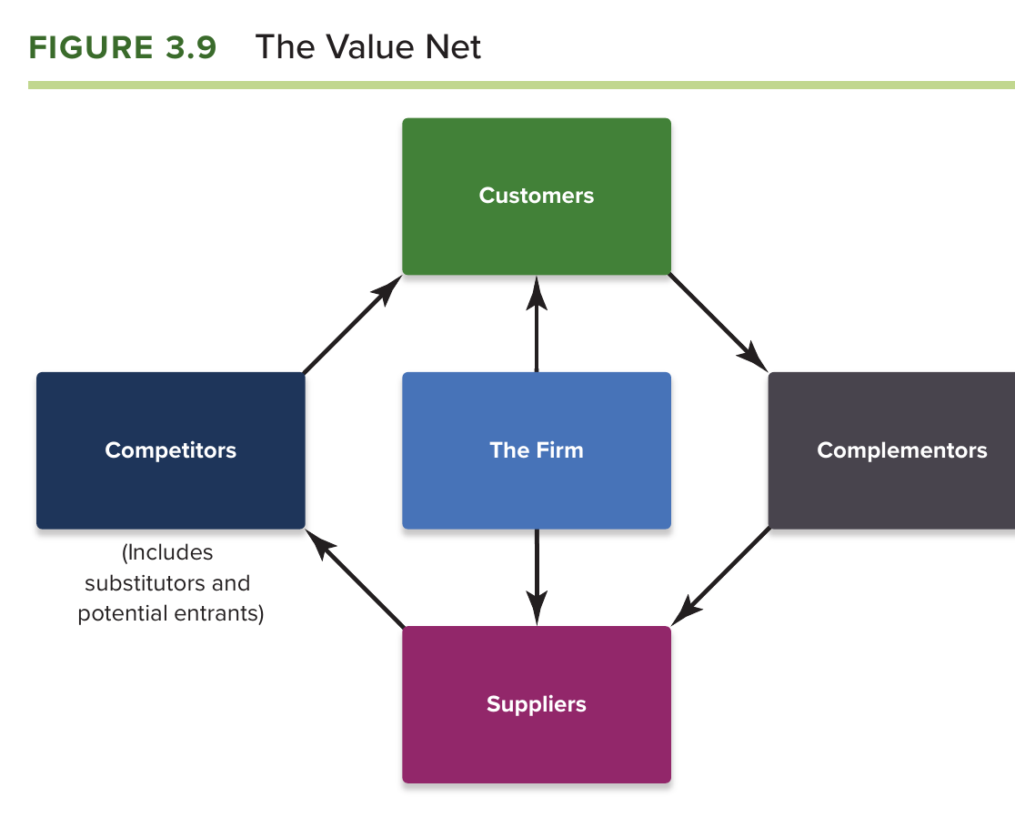
Value Net: pelengkap yang melihat mitra, bukan hanya ancaman
Figure 3.9 dari Thompson dkk. (2024), halaman 73. Tangkapan layar utuh dari buku.

Slide 102
Value Net: pelengkap yang melihat mitra, bukan hanya ancaman
Contoh yang paling relevan untuk kelas adalah hubungan AirAsia dengan aplikasi pemesanan daring. Beliau menceritakan bahwa AirAsia berinvestasi pada sistem tiket sendiri, sempat menarik diri dari Traveloka dan aplikasi sejenis, lalu menyadari bahwa itu blunder dan bergabung kembali. Dalam Five Forces, aplikasi pemesanan menaikkan buyer power karena membuat harga transparan. Dalam Value Net, aplikasi yang sama adalah complementor yang memperluas jangkauan. Pertanyaan apakah AirAsia sebaiknya membangun sistem sendiri atau cukup bekerja sama dengan aplikasi pemesanan adalah salah satu dari empat pertanyaan reflektif beliau, dan Value Net adalah salah satu alat untuk menjawabnya.

Slide 103
Driving forces: dari mana disrupsi datang
Industri tidak diam. Buku mendefinisikan driving forces sebagai faktor-faktor yang paling kuat mendorong perubahan industri, dan Table 3.3 mendaftar yang paling umum: perubahan laju pertumbuhan jangka panjang industri, globalisasi, perubahan siapa yang membeli dan bagaimana mereka memakainya, inovasi produk, perubahan teknologi, inovasi pemasaran, masuk atau keluarnya pemain besar, penyebaran pengetahuan teknis, perubahan biaya dan efisiensi, pergeseran dari produk terdiferensiasi ke komoditas atau sebaliknya, pengaruh regulasi dan kebijakan pemerintah, serta perubahan nilai dan gaya hidup masyarakat. Analisisnya tiga langkah: identifikasi driving forces yang relevan, nilai dampaknya terhadap permintaan, persaingan, dan profitabilitas, lalu sesuaikan strategi.

Slide 104
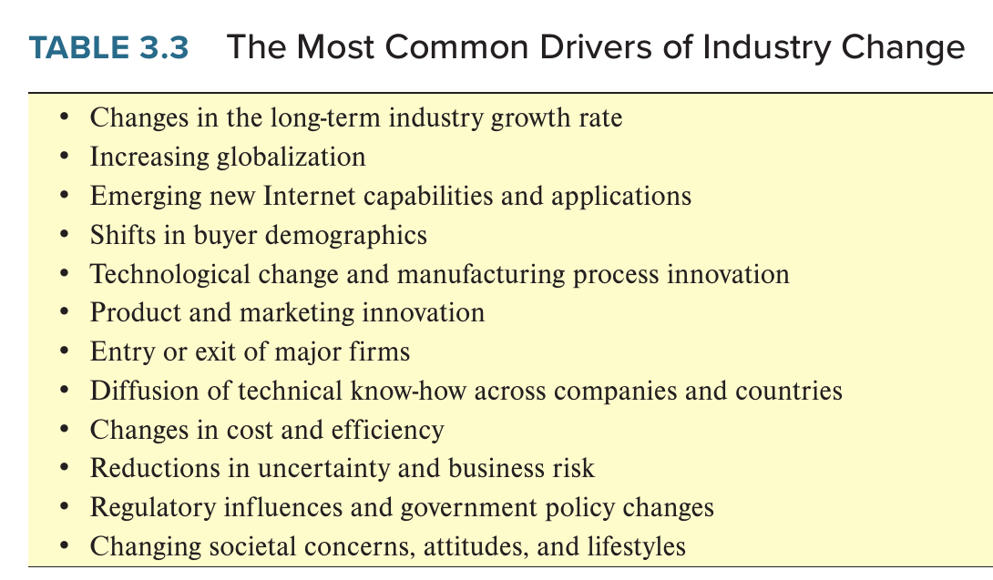
Driving forces: dari mana disrupsi datang
Table 3.3 dari Thompson dkk. (2024), halaman 76. Tangkapan layar utuh dari buku.

Slide 105
Driving forces: dari mana disrupsi datang
Versi beliau lebih tajam dan lebih personal. Driving force analysis adalah framework untuk mengidentifikasi sumber disrupsi dalam suatu industri. Disrupsi adalah satu atau dua faktor dominan yang merusak profitabilitas suatu industri secara keseluruhan. Tujuannya membantu CEO mengidentifikasi kekuatan, biasanya dari PESTEL, yang paling dominan dan bagaimana kekuatan itu merusak profitabilitas semua perusahaan di industri. Driving force tidak selalu sama untuk tiap industri: bisa dari regulasi, teknologi, sosial budaya, politik, atau ekonomi. Mengetahui arah disrupsi memungkinkan langkah antisipatif berupa investasi.
Beliau memberi serangkaian contoh, hampir semuanya dari aspek teknologi. Industri baja: sebuah blast furnace dibangun pada 2010 sampai 2012, tetapi teknologi yang lebih baru muncul sebelum pabrik selesai, sehingga pabrik itu usang dan tidak pernah dioperasikan, dengan kerugian besar. Pelajarannya, teknologi yang unggul saat perencanaan bisa usang saat implementasi selesai. Industri retail: platform seperti TikTok memprioritaskan produk China sehingga produk lokal sulit bersaing, dan disrupsi ini dialami semua perusahaan retail di industri yang sama. Industri radio: Spotify dan Apple Music membuat pendengar radio turun drastis. Industri televisi: beliau pernah menjadi direktur utama sebuah stasiun televisi lokal di Yogyakarta, menilai penurunan penonton televisi sebagai masalah struktural yang permanen karena penonton pindah ke YouTube, Netflix, dan bioskop, lalu memutuskan divestasi lebih cepat. Industri transportasi: aplikasi seperti Gojek mengubah model bisnis dari penumpang yang harus mendatangi pengemudi menjadi layanan on-demand, memicu konflik panjang antara Bluebird, angkutan kota, dan ojek pangkalan dengan Gojek; beliau bercanda bahwa Bluebird menjadi "Angry Bird."
Lalu beliau memberi dua contoh adaptasi yang berhasil. Bank konvensional: prediksi bahwa bank-bank konvensional akan tutup tidak terjadi; bank besar seperti BCA justru menjadi lebih kuat karena menyadari driving force teknologi dan segera berinvestasi untuk beradaptasi. Bluebird: menyadari disrupsi datang dari teknologi, segera berinvestasi pada aplikasi pemesanan sendiri, dan hasilnya relatif bertahan, bahkan bisa merebut kembali pangsa pasar karena konsumen lelah dengan kualitas layanan ojek daring.
Kesimpulan dan implikasi strategisnya beliau rumuskan sebagai tugas utama CEO: identifikasi dari mana disrupsi kemungkinan besar datang, segera berinvestasi pada aspek sumber disrupsi itu, dan beradaptasi secepat mungkin, karena kalau tidak, perusahaan pasti dihajar disrupsi. Driving force analysis bukan sekadar teori akademis, melainkan alat strategis untuk kelangsungan hidup perusahaan. Untuk ujian, hampir setiap soal yang berbunyi "apa yang harus dilakukan perusahaan X" bisa dibuka dengan mengidentifikasi driving force-nya.

Slide 106
Strategic group mapping: siapa pesaing yang sebenarnya
Dalam sebuah industri, tidak semua pemain bersaing dengan cara yang sama. Strategic group adalah kumpulan pesaing dengan pendekatan bersaing dan posisi pasar yang mirip. Peta strategic group dibuat dengan memilih dua variabel yang tidak saling berkorelasi, misalnya jangkauan rute dan tingkat layanan, menempatkan setiap pemain pada peta, dan menggambar lingkaran yang ukurannya sebanding dengan pangsa pasar. Kegunaannya tiga: melihat siapa pesaing terdekat, menilai tekanan driving force pada tiap kelompok, dan menilai kelompok mana yang profit potential-nya lebih baik.
Kelompok 3 membuat peta ini untuk AirAsia dengan sumbu jangkauan rute (regional sampai jarak jauh) dan tingkat layanan atau biaya. Kiri atas: maskapai layanan penuh domestik seperti Malaysia Airlines domestik dan Singapore Airlines. Kanan atas: network carriers seperti Emirates, British Airways, dan Malaysia Airlines internasional. Kiri bawah: maskapai murah regional seperti AirAsia, Tiger, dan Cebu Pacific. Kanan bawah: maskapai murah jarak jauh, kelompok yang hampir kosong dan diisi AirAsia X. Inti ceritanya: AirAsia X pindah kelompok. Lawannya bukan lagi sesama maskapai murah, melainkan network carriers yang bisa menutup harga tiket ekonomi dengan laba dari kelas premium. Kalimat yang kelompok rumuskan dan layak dikutip: pindah kelompok strategis berarti melawan model laba yang berbeda.

Slide 107
Competitor analysis: menebak langkah lawan
Buku menyediakan kerangka SOAR untuk menganalisis pesaing (Figure 3.10): strategy (strategi pesaing saat ini), objectives (tujuan yang ingin dicapainya), assumptions (apa yang diyakininya tentang dirinya dan industri), dan resources and capabilities (kekuatan dan kelemahannya). Dari keempatnya diprediksi langkah pesaing berikutnya dan reaksinya terhadap langkah kita.

Slide 108
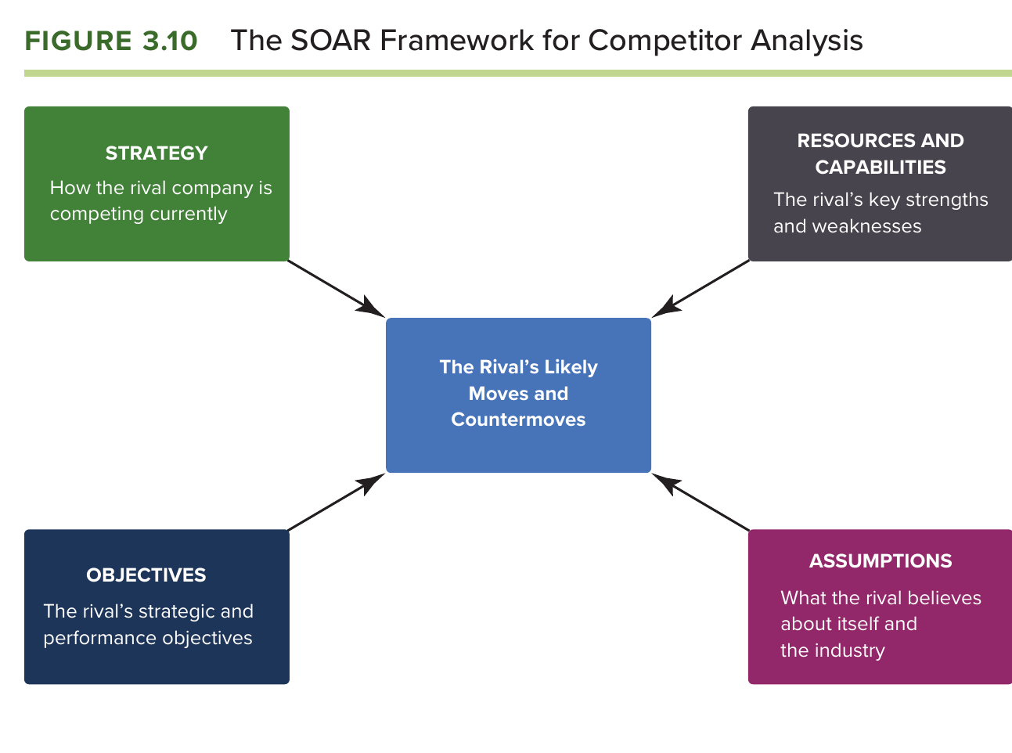
Competitor analysis: menebak langkah lawan
Figure 3.10 dari Thompson dkk. (2024), halaman 81. Tangkapan layar utuh dari buku.

Slide 109
Competitor analysis: menebak langkah lawan
Dalam kasus AirAsia, kerangka ini dipakai untuk mengantisipasi reaksi balasan network carriers: mereka bisa menurunkan tarif ekonomi tanpa kehilangan laba total karena ditopang kelas premium. Prediksi semacam itu mengubah keputusan, karena rute jauh yang kelihatan menguntungkan di atas kertas bisa berubah menjadi perang harga yang tidak bisa dimenangkan maskapai dengan kas tipis.

Slide 110
Key success factors dan kesimpulan daya tarik industri
Key success factors adalah faktor strategi, atribut produk, resource, kompetensi, dan kapabilitas yang paling menentukan menang atau kalah di sebuah industri. Biasanya hanya tiga sampai lima, bukan sepuluh. Untuk maskapai murah, Kelompok 3 merumuskannya: biaya per kursi per kilometer yang paling rendah, utilisasi pesawat yang tinggi, kursi yang terisi penuh, operasi yang sederhana, merek yang dipercaya, dan orang-orang yang produktif. Contoh kecilnya pesawat yang bisa berbalik di gate dalam 25 menit; utilisasi tinggi dimulai dari kesibukan seperti itu.
Pertanyaan terakhir bab ini adalah apakah industri menawarkan prospek laba yang menarik. Jawabannya bergantung posisi: industri yang tidak menarik bagi pendatang bisa tetap menarik bagi pemain yang posisinya kuat. Pada 2008, ketika hampir semua maskapai rugi, AirAsia secara operasional tetap untung. Kalimat kelompok yang disetujui beliau merangkumnya: struktur industri menjelaskan mengapa laba langka, bukan siapa yang meraihnya.

Slide 111
Jembatan ke bab berikutnya: dua jalan menang dan rantai nilai
Di akhir sesi, beliau membuka pintu ke Bab 4 dan Bab 5 dengan dua konsep Porter lainnya. Pertama, dua jalur utama keunggulan bersaing. Kelas melakukan brainstorming dan menghasilkan daftar: nilai lebih, biaya lebih murah, keunikan produk, layanan yang unggul, jaringan penjualan yang luas. Beliau mensintesisnya menjadi dua strategi generik Porter. Cost advantage: produk sama, biaya lebih rendah, bisa dijual lebih murah dan tetap untung. Differentiation advantage: harga lebih mahal, tetapi produknya unik dan berbeda secara signifikan. Kata kunci keduanya adalah customer benefit. Aplikasinya ke penerbangan Indonesia: Garuda, Citilink, Batik Air, dan Lion Air bertahan karena masing-masing punya positioning yang jelas; Mandala, Batavia Air, Merpati, dan Sempati mati karena tidak punya positioning yang jelas. Prinsip umum Porter berlaku untuk semua industri: keunggulan bersaing terbentuk kalau perusahaan punya positioning yang jelas antara cost advantage atau differentiation advantage.
Kedua, rantai nilai Porter. Rantai nilai adalah rangkaian aktivitas dalam perusahaan yang dijalankan untuk membangun keunggulan bersaing. Konsep dasarnya memandang perusahaan sebagai bundle of activities, kumpulan aktivitas; beliau menyamakannya dengan anatomi tubuh manusia di kedokteran, karena anatomi perusahaan dipelajari dengan memetakan aktivitasnya. Ada aktivitas primer (penciptaan, penjualan, pengiriman produk) dan aktivitas pendukung. Prinsip konsistensinya: semua aktivitas harus konsisten dan saling terangkai untuk menciptakan value yang dipilih, entah cost advantage atau differentiation, dan ini beliau sebut dominant logic.
Dari sini lahir pertanyaan yang kemudian menjadi pertanyaan reflektif pertama: mengapa Garuda dan Citilink harus dipisah sebagai dua entitas dan dua merek? Jawabannya bukan sekadar segmentasi pasar, melainkan karena konfigurasi rantai nilainya berbeda 180 derajat dalam dominant logic. Citilink berlogika cost effectiveness: tanpa snack, atau snack dipesan massal untuk menekan biaya, tanpa hiburan dalam pesawat, tanpa iklan besar. Garuda berlogika premium service: layanan penuh dengan fasilitas lengkap. Batik Air disebut sebagai pembanding: meski berbiaya rendah, ia tetap menyediakan snack secara konsisten sesuai positioning-nya. Karena dominant logic Garuda dan Citilink berbeda secara fundamental, rantai aktivitas dari hulu ke hilir juga berbeda, dan karena itu harus dikelola oleh manajemen yang berbeda. Pertanyaan yang sama, kata beliau, berlaku untuk AirAsia dan AirAsia X.

Slide 112
Empat pertanyaan reflektif yang beliau berikan
Beliau menutup sesi dengan empat pertanyaan untuk learning diary, dengan syarat wajib memakai framework Bab 3, dan dengan catatan bahwa pertanyaan ini tidak punya jawaban mutlak dan yang dinilai adalah alur logika. Karena pertanyaan-pertanyaan ini datang langsung dari beliau, kemungkinan besar bentuk soal ujian akan mirip. Jawaban modelnya ada di dokumen skema soal; di sini cukup dicatat pertanyaannya dan kerangka jawabannya.
Pertanyaan pertama: mengapa Garuda dan Citilink tidak merger saja? Jawab dengan dominant logic rantai nilai yang berbeda, risiko stuck in the middle, dan hubungkan ke AirAsia dan AirAsia X.
Pertanyaan kedua: Tony Fernandes, lulusan London School of Economics, membuka rute jarak jauh ke London karena banyak orang Malaysia dan Asia bepergian ke Inggris. Setuju atau tidak? Jawab dengan strategic group (pindah kelompok berarti lawan dengan model laba berbeda), Five Forces di rute jauh, transferability yang dibaca dari lingkungan eksternal, dan kondisi keuangan AirAsia saat itu.
Pertanyaan ketiga: tagline "Now Everyone Can Fly" bersifat universal, tetapi strateginya cost advantage untuk segmen menengah bawah. Perlukah AirAsia membuka kelas bisnis, dan adakah inkonsistensi? Jawab dengan konsistensi strategi generik, risiko mengaburkan positioning, dan fakta bahwa AirAsia X memakai premium seat karena rute jauh adalah model bisnis yang berbeda.
Pertanyaan keempat: AirAsia berinvestasi pada sistem tiket sendiri, sempat menarik diri dari aplikasi pemesanan, lalu kembali. Sebaiknya membangun sistem sendiri atau cukup bekerja sama? Jawab dengan Value Net (complementor), buyer power dan transparansi harga, biaya distribusi langsung melawan jangkauan.

Slide 113
Ringkasan untuk ujian
Bab 3 dijawab dengan urutan yang tetap: makro (PESTEL, hanya komponen yang relevan) memengaruhi industri (Five Forces, bermuara pada profitabilitas), industri memengaruhi perusahaan. Tambahkan driving forces untuk menjelaskan perubahan, strategic group untuk menentukan siapa pesaing sebenarnya, competitor analysis untuk menebak reaksi lawan, dan key success factors untuk menentukan apa yang harus dikuasai. Jangan pernah menjawab pertanyaan transferability dari sisi resource internal; itu salah bab. Dan setiap kali bisa, tutup dengan prinsip Porter: keunggulan bersaing hanya lahir dari positioning yang jelas, cost atau differentiation, yang dijaga konsisten di seluruh rantai nilai.

Slide 114
Bab 4: Kasus AirAsia, Maskapai Berbiaya Paling Rendah di Dunia

Slide 115
Dari satu ringgit ke satu pertanyaan
Cerita ini dimulai pada 2001, ketika dua orang membeli sebuah maskapai kecil di Malaysia seharga satu ringgit. Tony Fernandes adalah anak seorang dokter Malaysia yang disekolahkan ke Inggris supaya mengikuti jejak ayahnya, tetapi setelah lulus akuntansi dari London School of Economics ia justru masuk ke industri musik, di Virgin lalu Warner. Ia bercerita bahwa ide maskapai murah datang saat menonton televisi di sebuah pub dan melihat Stelios Haji-Ioannou, pendiri easyJet, mengkritik British Airways. Fernandes pergi ke bandara Luton, menghabiskan seharian di sana, dan takjub melihat orang terbang ke Barcelona dan Paris dengan harga kurang dari sepuluh pound. Di situlah ia memutuskan mendirikan maskapai murah. Ia bertemu Conor McCarthy, mantan direktur operasi Ryanair, dan keduanya menyusun rencana. Perdana Menteri Mahathir Mohamad mendorong Fernandes mengambil alih AirAsia, maskapai milik pemerintah yang sedang sekarat. Mereka membelinya seharga satu ringgit dan menanggung utang 40 juta ringgit, sekitar 11 juta dolar waktu itu. Pada Januari 2002, AirAsia diluncurkan ulang dengan tiga pesawat dan sebuah resep yang dirumuskan McCarthy: "a Ryanair operational strategy, a Southwest people strategy, and an easyJet branding strategy."
Pertumbuhannya luar biasa. Awal 2002, AirAsia hanya punya dua pesawat dan sekitar 200 ribu penumpang per tahun. Pada Maret 2009, ia mengoperasikan 79 pesawat, mengangkut 11,8 juta penumpang per tahun, dan melayani sepuluh negara Asia Tenggara. Tonggaknya: 2004 rute internasional pertama dari Kuala Lumpur ke Phuket dan penawaran saham perdana yang mengumpulkan 717 juta ringgit; 2005 masuk ke Indonesia; 2007 AirAsia X mulai terbang jarak jauh; 2008 AirAsia mencatat return on assets sekitar 4 persen ketika hampir tidak ada maskapai di dunia yang untung; 2009 Skytrax menobatkannya sebagai maskapai berbiaya rendah terbaik dunia. Riset UBS pada 2007 menunjukkan bahwa biaya AirAsia per available seat kilometer jauh di bawah Southwest, JetBlue, Ryanair, dan Virgin Blue.
Semua keberhasilan itu dibangun di rute pendek. Dan di situlah pertanyaannya muncul. Pada 2007, AirAsia melakukan penyimpangan besar dari model maskapai murah klasik: ekspansi ke rute jarak jauh ke Australia dan China, lalu pada 2009 ke India dan Inggris. Kebijaksanaan umum di industri mengatakan efisiensi model maskapai murah bergantung pada rute pendek dan menengah, satu tipe pesawat, dan layanan minimal; penerbangan antarbenua melanggar ketiga syarat itu. Sangat sedikit maskapai murah yang pernah mencoba rute jauh, dan lebih sedikit lagi yang berhasil. Pertanyaan sentral kasus, yang diulang Kelompok 3 sepanjang presentasi, adalah: sejauh mana keunggulan biaya yang dibangun di rute pendek bisa dibawa ke rute jarak jauh?

Slide 116
Dari satu ringgit ke satu pertanyaan (lanjutan)
Satu sudut pandang yang kelompok ajukan di awal, dan yang membuat seluruh analisis lebih tajam: kata "lowest cost" sering dibaca sebagai kelemahan, seolah AirAsia hanya maskapai murah. Kelompok membacanya berbeda. Murah adalah hasil, bukan tujuan. Di baliknya ada disiplin biaya yang dibangun sebagai sistem. Kalau memang sistem, pertanyaannya menjadi lebih tajam: apakah sistem itu bisa dipindahkan ke rute jauh yang karakternya berbeda?

Slide 117
Strategi dan cara kerja AirAsia
AirAsia menjelaskan strateginya dalam enam butir: safety first dengan bermitra pada penyedia perawatan paling ternama di dunia; utilisasi pesawat yang tinggi dengan turnaround tercepat di kawasan, hanya 25 menit; low fare no frills, tarif rendah tanpa embel-embel, dengan pilihan layanan tambahan yang bisa dibeli; streamline operations, proses yang sesederhana mungkin; lean distribution system, saluran pemesanan yang luas dan inovatif; dan point-to-point network, jaringan titik ke titik yang menjaga operasi tetap sederhana dan murah.
Sebelum masuk ke rute jauh, AirAsia mendefinisikan cakupan geografisnya sebagai tiga setengah jam terbang dari hub. Fernandes percaya pada pasar itu karena mencakup sekitar 500 juta penduduk, hanya sebagian kecil yang rutin naik pesawat, dan segmen-segmen tertentu di dalamnya historis kurang terlayani. Slogan "Now Everyone Can Fly!" menangkap tujuan memperluas pasar perjalanan udara di Asia Tenggara. Ini poin penting untuk nanti: di rute regional, AirAsia menciptakan pasar baru, bukan merebut pasar dari maskapai lain.
Operasinya mengikuti resep maskapai murah dengan ketat. Satu tipe pesawat, Airbus A320, setelah beralih dari Boeing 737 pada 2005, memberi penghematan dalam pembelian, perawatan, pelatihan pilot, dan utilisasi. Satu kelas tanpa embel-embel memberi lebih banyak kursi: saat masih memakai 737, pesawatnya memuat 148 kursi dibandingkan 132 pada konfigurasi dua kelas. Makanan dan minuman tidak gratis tetapi bisa dibeli, bagasi di atas batas dikenai biaya, tidak ada transfer bagasi antar penerbangan, tidak memakai garbarata, tiket tanpa kertas, tanpa nomor kursi. Kesederhanaan itu memungkinkan putar balik yang cepat dan utilisasi pesawat serta kru yang lebih baik. Penjualan dilakukan langsung lewat situs web dan call center sehingga tidak perlu membayar komisi agen perjalanan. Sebagian besar perawatan pesawat dan kebutuhan teknologi informasi di-outsource lewat tender kompetitif. Sistem reservasi Navitaire Open Skies terintegrasi dengan yield management system yang menetapkan harga setiap kursi sesuai permintaan, dan sejak 2006 pelanggan bisa memesan lewat ponsel, fasilitas penting di Asia Pasifik. ERP diadopsi 2005 untuk mempercepat penutupan buku dan pelaporan.
Sisi manusianya meniru Southwest. Seleksi berdasarkan bakat dan sikap, lalu lingkungan yang mengembangkan dan mempertahankan karyawan. Tingkat retensi sangat tinggi, dan itu penting bukan hanya sebagai tanda kepuasan kerja, tetapi juga sebagai penghematan, karena karyawan yang multi-skilled mahal dilatih. Fleksibilitas kerja di semua level adalah sumber produktivitas utama. Budaya perusahaannya mencerminkan kepribadian Fernandes: terbuka, ceria, tanpa hierarki yang tebal, sesuatu yang sangat tidak biasa di Asia. Pilot AirAsia ada yang memulai sebagai petugas bagasi. Fernandes sendiri setiap bulan menghabiskan satu hari sebagai petugas bagasi, setiap dua bulan sebagai awak kabin, setiap tiga bulan sebagai petugas check-in. Semua karyawan mendapat bonus berdasarkan kontribusi pada produktivitas dan opsi saham lewat program kepemilikan saham karyawan. Manajemen bertemu seluruh karyawan setiap kuartal untuk membahas hasil dan mencari cara baru menekan biaya.

Slide 118
Strategi dan cara kerja AirAsia (lanjutan)
Sisi mereknya meniru easyJet, tetapi dengan intensitas yang tidak lazim untuk maskapai murah. AirAsia membelanjakan dana iklan yang relatif besar di televisi, cetak, dan internet, dan memakainya secara counter-cyclical: saat wabah SARS dan setelah bom Bali, AirAsia justru menaikkan belanja iklan. Ia membangun citra lewat co-branding dan sponsorship: tim Formula 1 AT&T Williams sampai satu pesawat A320 dicat dengan corak mobil balap Williams; Manchester United sampai pesawatnya dicat dengan potret para pemain; wasit Liga Primer Inggris; majalah Time; kartu kredit Citibank AirAsia. Merek yang kuat itu lalu menjadi platform untuk layanan lain: bus shuttle bandara, Tune Hotels yang tanpa embel-embel, dan Tune Money untuk layanan keuangan daring.

Slide 119
Seberapa kuat posisi biayanya: angka melawan Malaysia Airlines
Kasus menyediakan perbandingan AirAsia dan Malaysia Airlines (MAS) untuk tahun 2008. Meskipun jaringan rute MAS sangat berbeda karena lebih banyak rute menengah dan jauh, keduanya menghadapi kondisi biaya yang serupa di Malaysia. Angkanya berbicara sendiri. AirAsia mengangkut 11,81 juta penumpang dengan 18.720 juta available seat kilometer; MAS 13,76 juta penumpang dengan 53.380 juta. Load factor AirAsia 75 persen, MAS 67,8 persen. Biaya per available seat kilometer AirAsia 11,66 sen, MAS 22,80 sen, hampir dua kali lipat. Pendapatan per available seat kilometer AirAsia memang lebih rendah, 14,11 sen dibanding 20,60 sen, tetapi selisih biayanya jauh lebih besar daripada selisih pendapatannya, sehingga margin per kursi AirAsia positif 2,45 sen sementara MAS negatif 2,20 sen. Armada AirAsia 78 pesawat dengan 3.799 karyawan, sekitar 49 karyawan per pesawat; MAS 109 pesawat dengan 19.094 karyawan, sekitar 175 per pesawat. Pesawat AirAsia terbang 11,8 jam sehari, MAS 11,1 jam.
Satu hal yang perlu diluruskan karena sering disalahpahami: AirAsia memang rugi pada 2008, untuk pertama kalinya sejak diluncurkan ulang, dengan rugi bersih 496,6 juta ringgit. Tetapi ruginya bukan dari operasi. Fernandes memutuskan melepas kontrak berjangka avtur ketika harga minyak mulai jatuh di paruh kedua 2008, dengan keyakinan bahwa lebih baik menanggung kerugian kontrak lama demi menikmati harga bahan bakar yang lebih murah. Kerugian pelepasan derivatif itu 830,2 juta ringgit. Tanpa pos itu, operasinya untung. Pelajarannya untuk ujian: ketika membaca laporan keuangan dalam kasus, pisahkan hasil operasi dari keputusan keuangan satu kali.
Neraca 2008 adalah bagian yang menentukan keputusan. Total aset 9,52 miliar ringgit, sebagian besar pesawat. Utang 6,69 miliar ringgit. Kas hanya 153,8 juta ringgit. Ekuitas 1,6 miliar ringgit. Bandingkan dengan MAS yang kasnya 3,57 miliar ringgit dan utangnya hanya 433 juta ringgit. Dengan kas setipis itu, setiap keputusan yang salah bisa menghabiskan ruang gerak.

Slide 120
AirAsia X dan rute jarak jauh
Fernandes sejak awal mengincar rute jauh, mengikuti pahlawannya Freddie Laker, pelopor penerbangan transatlantik murah. Tetapi ia tahu bahwa terbang lebih dari empat jam ke China, Australia, Eropa, dan Timur Tengah membutuhkan perubahan besar dalam praktik operasi dan investasi besar, terutama pesawat yang lebih besar. Ada juga risiko politik: rute jauh membawa AirAsia bersaing langsung dengan Malaysia Airlines, maskapai nasional, dan bisa merusak hubungan baiknya dengan pemerintah. Karena itu ia mendirikan perusahaan terpisah, AirAsia X. Kepemilikannya: AirAsia hanya 16 persen dengan opsi menaikkan ke 30 persen; Aero Ventures yang ikut didirikan Fernandes 48 persen; Virgin Group milik Richard Branson 16 persen; sisanya 20 persen dimiliki konsorsium Manara dari Bahrain dan Orix dari Jepang. Para investor itu membawa keahlian: Virgin berpengalaman mendirikan empat maskapai, dan ketua Aero Ventures adalah Robert Milton, mantan CEO Air Canada. Secara operasional AirAsia dan AirAsia X terkait erat.
Pada Juli 2009, AirAsia X terbang dari Kuala Lumpur ke Gold Coast, Melbourne, dan Perth di Australia, Tianjin dan Hangzhou di China, serta Taipei dan London, memakai lima Airbus A340 dengan tiga lagi akan tiba akhir tahun. Rencana rutenya: Abu Dhabi pada Oktober 2009, India pada 2010, lalu Sydney, Seoul, dan New York; Abu Dhabi direncanakan menjadi hub untuk Frankfurt, Kairo, dan mungkin Afrika Timur. Untuk mendukung ekspansi, AirAsia X memesan sepuluh Airbus A350 yang akan dikirim 2016.
Perbedaan AirAsia dan AirAsia X dirangkum kasus dalam satu tabel. AirAsia: murah, rute pendek di bawah empat jam, A320 dengan 180 kursi, satu jenis kursi, tempat duduk bebas dengan opsi Xpress Boarding, makanan ringan dibeli di pesawat. AirAsia X: murah, rute jauh di atas empat jam, A330 dengan lebih dari 330 kursi, kursi ekonomi dan premium (dulu disebut XL), nomor kursi dengan opsi pemesanan, makanan lengkap yang dipesan di muka dengan pilihan Asia, Barat, vegetarian, dan anak-anak, plus makanan ringan yang bisa dibeli. Dua pesawat, dua model bisnis.
Tabel harga dalam kasus menunjukkan daya saingnya. Tiket pulang pergi Kuala Lumpur ke London di AirAsia X 433,96 dolar, dibandingkan rata-rata 683,68 dolar di maskapai lain seperti Gulf Air, Qatar, dan Emirates: 36,5 persen lebih murah. Arah sebaliknya, London ke Kuala Lumpur, 18,2 persen lebih murah. Kelompok 3 memperkirakan dari data kasus biaya per penumpang satu arah ke London: AirAsia X sekitar 373 dolar, British Airways 553, Malaysia Airlines 590, Emirates 610, dengan kursi terisi lebih dari 90 persen. Tetapi kelompok jujur soal batas datanya: tabel biaya dalam kasus belum memuat gaji kru, perawatan, dan katering, tiga pos yang justru membesar di rute jauh. Jadi selisihnya nyata, tetapi lebih tipis dari yang terlihat.

Slide 121
Merumuskan masalah dengan format silabus
Silabus, di Appendix 3, mengajarkan bahwa masalah dalam sebuah kasus adalah barrier yang menghalangi goals. Kelompok 3 merumuskannya persis seperti itu. Tujuannya ada tiga: menjadi maskapai internasional, bukan hanya regional; tetap menjadi yang termurah di setiap rute yang diterbangi; dan tumbuh lewat rute gemuk jarak jauh, yang dalam kasus disebut trunk routes. Penghalangnya juga tiga. Pertama, model maskapai murah itu sendiri bertumpu pada rute pendek, satu tipe pesawat, dan layanan minimal, sedangkan rute jauh menuntut hal yang berbeda. Kedua, pesaing di rute jauh punya jaringan pengumpan, tiket terusan, dan bisa menutup harga tiket ekonomi dengan laba dari kelas premium. Ketiga, neraca AirAsia 2008 lemah: utang 6,69 miliar ringgit, kas 153,8 juta ringgit.
Dari situ lahir pertanyaan strategisnya: apakah keunggulan biaya AirAsia dapat ditransfer ke rute jauh, dan bagaimana menata hubungan dengan AirAsia X supaya upaya mencari peluang baru, yang disebut eksplorasi, tidak mengganggu bisnis inti yang sudah berjalan, yang disebut eksploitasi? Pada pertengahan 2009 manajemen punya tiga pilihan: menggabungkan AirAsia X ke dalam AirAsia, membiarkannya terpisah dengan kontrak layanan, atau kembali fokus ke pasar regional.

Slide 122
Membaca medan: urutan yang disetujui dosen
Kelompok sengaja mengurutkan analisisnya dari luar ke dalam: struktur industri dulu, baru posisi perusahaan, baru pilihan strategi. Urutan inilah yang beliau setujui, dan inilah urutan yang harus Anda pakai di ujian.
Lapisan makro dibaca dengan PESTEL. Politik: pemerintah Malaysia mendukung AirAsia, tetapi di rute jauh AirAsia berhadapan langsung dengan Malaysia Airlines, maskapai milik negara. Ekonomi: 500 juta orang tinggal dalam tiga setengah jam terbang dari Kuala Lumpur, tetapi bahan bakar memakan 47 persen biaya operasi. Sosial: kelas menengah selama ini kurang terlayani, jadi AirAsia memperluas pasar, bukan sekadar merebut. Teknologi: sistem reservasi Navitaire, yield management, dan penjualan lewat ponsel membuat AirAsia bisa menjual tiket tanpa komisi agen. Lingkungan: A320 yang baru hemat bahan bakar, tetapi A340 yang dipakai ke London boros. Hukum: deregulasi membuka rute lintas negara, tetapi kepemilikan asing masih dibatasi; AirAsia menyiasatinya dengan perusahaan patungan Thai AirAsia dan Indonesia AirAsia, strategi yang kelompok sebut global brand and local ownership, dengan operasi yang dikontrakkan ke AirAsia dengan imbalan fee bulanan. Kesimpulan lapisan ini: peluang makro terbuka, tetapi peluang belum tentu berubah menjadi laba.
Lapisan industri dibaca dengan Five Forces. Persaingan tinggi, karena banyak peniru model Southwest dan Malaysia Airlines menekan di rute domestik. Pemasok kuat, karena pesawat hanya bisa dibeli dari Airbus atau Boeing, harga bahan bakar mengikuti harga minyak, dan tarif bandara tidak bisa ditawar. Pembeli kuat, karena penumpang sangat peka harga dan tidak ada biaya untuk berpindah maskapai. Ancaman pendatang baru sedang: deregulasi dan pesawat sewaan menurunkan hambatan masuk, tetapi slot bandara, merek, dan skala masih menahan. Produk pengganti sedang sampai rendah: di rute pendek ada bus, kereta, dan feri, tetapi di rute antarbenua tidak ada pengganti. Kesimpulannya, industri ini kurang atraktif; pada 2008 hampir semua maskapai di dunia merugi. Kalau laba tidak datang dari industri, laba datang dari posisi biaya perusahaan. Bahan bakar dan harga pesawat tidak bisa dikendalikan siapa pun; yang bisa dikendalikan hanya struktur biaya sendiri.
Driving forces yang mengubah industri ada lima: deregulasi regional yang membuka hub di Bangkok dan Jakarta, distribusi langsung yang menghapus komisi agen, harga bahan bakar yang naik lalu jatuh tajam pada 2008 dan merugikan maskapai yang salah posisi lindung nilai termasuk AirAsia, kelas menengah Asia yang terus tumbuh, dan maskapai murah yang mulai mencoba rute jauh seperti AirAsia X dan Jetstar. Dari situ kelompok menurunkan key success factors: kalau pembeli peka harga dan pemasok kuat, yang menentukan menang atau kalah adalah biaya per kursi yang paling rendah, utilisasi pesawat yang tinggi, kursi yang terisi penuh, operasi yang sederhana, merek yang dipercaya, dan orang-orang yang produktif.

Slide 123
Membaca medan: urutan yang disetujui dosen (lanjutan)
Peta strategic group menempatkan AirAsia X di kelompok yang hampir kosong, maskapai murah jarak jauh, dengan lawan baru: network carriers seperti Emirates, British Airways, dan Malaysia Airlines internasional yang bisa menutup harga tiket ekonomi dengan laba kelas premium. Inilah inti ceritanya: AirAsia X pindah kelompok, dan pindah kelompok berarti melawan model laba yang berbeda.

Slide 124
Apa yang ikut dan apa yang tertinggal
Keunggulan biaya AirAsia berasal dari tiga sumber yang saling menopang: operasi ala Ryanair, orang ala Southwest, dan merek ala easyJet atau, lebih tepatnya, ala AirAsia sendiri. Ketiganya adalah satu sistem, bukan satu kebijakan, dan karena itu sulit ditiru pesaing. Tetapi karena itu pula, sulit dipindahkan sebagian.
Kelompok menguji satu per satu. Yang ikut terbawa ke AirAsia X: merek dan reputasi, karena langsung memberi kepercayaan di rute baru; distribusi langsung dan teknologi informasi, karena situs web, call center, dan sistem reservasi dipakai bersama; orang dan budaya biaya; pemakaian bandara sekunder seperti Stansted yang jauh lebih murah dari Heathrow; outsourcing perawatan; dan pesawat hemat bahan bakar, tetapi hanya sebagian, karena A330 efisien sementara A340 ke London boros. Yang tidak terbawa: satu tipe pesawat, karena A320 tidak bisa terbang jauh dan armada kedua menambah kerumitan; putar balik 25 menit, karena penerbangan dua belas jam dibatasi jam kerja kru dan slot bandara; satu kelas tanpa layanan, karena penumpang rute jauh butuh kursi premium dan makanan; dan jaringan titik ke titik, karena rute jauh hidup dari penumpang transit.
Kesimpulan kritisnya: yang hilang justru inti model maskapai murah yang klasik, yaitu operasionalnya. Yang terbawa bersifat organisasional: merek, sistem, dan orang. Keunggulan biaya memang bisa dibawa ke rute jauh, tetapi dengan margin yang lebih tipis.
Di sinilah koreksi dosen harus diingat. Transferability, dalam kerangka Bab 3, dibaca dari lingkungan eksternal rute baru: struktur industri rute jauh, pesaing yang berbeda, regulasi yang berbeda. Bukan dari resource internal. Daftar "apa yang ikut dan apa yang tertinggal" di atas bermanfaat, tetapi jawaban ujian harus dibuka dengan lapisan eksternal: di rute London, pasar yang dihadapi bukan pasar baru melainkan penumpang maskapai mapan, lawannya adalah network carriers dengan model laba berbeda, dan lingkungan hukum serta biaya bandara berbeda. Itulah yang menentukan apakah keunggulan bisa ditransfer, persis seperti Ford yang gagal di Indonesia karena lingkungannya, bukan karena resource-nya.

Slide 125
Lima isu, tiga alternatif, satu keputusan
Kelompok merumuskan lima isu yang menentukan. Pertama, ukuran pasar: apakah pasar penerbangan murah jarak jauh cukup besar dan kurang terlayani? Di rute regional AirAsia menciptakan pasar baru, tetapi di rute London ia merebut penumpang dari maskapai yang sudah mapan. Kedua, reaksi balasan network carriers yang bisa menurunkan tarif ekonomi tanpa kehilangan laba total. Ketiga, toleransi finansial terhadap kegagalan: dengan utang 6,69 miliar ringgit dan kas 153,8 juta ringgit, ruangnya sempit. Keempat, apakah bisnis inti dan bisnis baru bisa berjalan dalam satu organisasi. Kelima, tata kelola: apakah kepentingan AirAsia X selaras dengan AirAsia, mengingat AirAsia baru memegang 16 persen sahamnya. Dua isu pertama datang dari lingkungan, isu ketiga dari posisi biaya, dua isu terakhir soal organisasi dan tata kelola. Kelima isu itu menjadi kriteria untuk menilai pilihan.
Alternatif A adalah fokus regional: AirAsia X dibiarkan terpisah, AirAsia hanya menjadi penyedia jasa berbayar dan memusatkan modal ke pasar tiga setengah jam terbang. Ini eksploitasi murni, mendalami apa yang sudah ada. Alternatif B adalah integrasi penuh: AirAsia X digabung ke AirAsia menjadi satu perusahaan, satu neraca, satu jaringan dengan tiket terusan dan transfer bagasi, lalu ekspansi sesuai rencana ke Abu Dhabi, India, Seoul, dan Sydney. Ini menjalankan dua kegiatan dalam satu organisasi, yang dalam literatur disebut ambidexterity kontekstual. Alternatif C adalah integrasi bertahap: AirAsia mengeksekusi opsi 30 persen dan memegang kendali operasional, neraca tetap terpisah, rute dibatasi pada empat sampai delapan jam terbang, dan merger baru dilakukan setelah ada bukti kinerja. Ini ambidexterity struktural dengan tata kelola hibrida: unit eksplorasi yang terpisah tetapi tetap dikendalikan induk.
Hasil pengujiannya: Alternatif A aman secara keuangan dan tahan terhadap pesaing, tetapi lemah dalam menangkap peluang dan tidak pernah membangun kemampuan rute jauh. Alternatif B menangkap seluruh peluang, tetapi lemah dalam daya tahan dan keamanan keuangan, karena menggabungkan armada berbadan lebar ke neraca yang sudah sarat utang sambil berhadapan langsung dengan pesaing yang bersubsidi silang. Alternatif C adalah satu-satunya yang tidak lemah di kriteria mana pun: ia mengambil peluang tanpa mempertaruhkan neraca, meski peluang pasarnya hanya "cukup" karena rute Eropa ditunda sampai A350 tiba.

Slide 126
Lima isu, tiga alternatif, satu keputusan (lanjutan)
Rekomendasi kelompok: integrasi bertahap. Kendalikan AirAsia X, batasi rute, buktikan dulu, baru merger. Konkretnya: eksekusi opsi 30 persen dan tempatkan manajemen AirAsia di AirAsia X pada kuartal keempat 2009; batasi rute pada empat sampai delapan jam terbang dengan A330 sampai A350 tiba, dengan target kursi terisi di atas 85 persen pada 2010 sampai 2011; bangun jaringan pengumpan di Kuala Lumpur dengan target penumpang transit di atas 25 persen; pasang lindung nilai bahan bakar 30 sampai 50 persen dengan mandat tertulis yang disetujui dewan supaya kejadian 2008 tidak terulang; jaga rasio utang terhadap ekuitas di bawah tiga kali sebelum A350 datang; dan evaluasi gerbang merger pada 2011 dengan syarat empat kuartal berturut-turut laba dan arus kas positif. Filosofinya: merger berbasis bukti kinerja, bukan optimisme manajemen. Kalau ditanya mengapa tidak langsung merger, jawabannya ada di angka kas, 153,8 juta ringgit, dan kerugian 2008 yang menunjukkan bahwa satu keputusan salah bisa menghabiskan ruang gerak.
Empat pelajaran untuk Bab 3 yang kelompok tarik, dan yang beliau terima: struktur industri menjelaskan mengapa laba langka, bukan siapa yang meraihnya; keunggulan biaya adalah sistem yang saling menopang, bukan satu kebijakan; pindah kelompok strategis berarti melawan model laba yang berbeda; eksplorasi butuh unit terpisah yang tetap dikendalikan induk. Kalau seluruh cerita diringkas dalam satu kata, kata itu adalah transferabilitas. Sebelum membawa keunggulan ke pasar atau bisnis baru, uji: mana yang transferable, mana yang harus disesuaikan, mana yang tidak bisa diterapkan sama sekali.

Slide 127
Apa yang terjadi di sesi tanya jawab, dan apa yang beliau koreksi
Bagian ini penting karena menunjukkan jenis pertanyaan yang muncul di kelas, dan jenis pertanyaan itulah yang mungkin muncul di ujian.
Pertanyaan pertama tentang aspek legal pembatasan kepemilikan asing dijawab kelompok dengan afiliasi mitra lokal, Indonesia AirAsia dan Thai AirAsia. Dosen menerima jawabannya tetapi memberi catatan metodologis: sebelum menerapkan tool seperti PESTEL, jelaskan dulu apa itu tool tersebut dan untuk apa.
Pertanyaan kedua tentang economies of scale dan merger tidak sempat dijawab tuntas, tetapi jawabannya bisa disusun dari Bab 1: merger menambah skala pembelian pesawat dan distribusi, tetapi dua armada yang berbeda, A320 dan A330 atau A340, menghilangkan keuntungan single fleet; skala bukan argumen yang kuat untuk merger penuh.
Pertanyaan ketiga tentang transferabilitas adalah yang dikoreksi dosen, dan sudah dibahas di atas: jawablah dari lingkungan eksternal.
Pertanyaan kelima menyoroti potensi kontradiksi logis: kelompok mengklaim keunggulan biaya bisa dibawa ke rute jauh, padahal inti model maskapai murah tidak terbawa. Jawaban yang kuat: yang dibawa adalah disiplin biaya sebagai sistem organisasi, bukan praktik operasional rute pendek, dan keunggulan di rute jauh memang lebih tipis, 36,5 persen lebih murah dengan pos biaya yang belum lengkap.
Pertanyaan keenam tentang rantai pasok pesawat, dengan rujukan ke Garuda dan Singapore Airlines, mengarah ke dimensi staging: ketersediaan slot pengiriman Airbus dan leasing membatasi kapan ekspansi bisa dilakukan, bukan sekadar bagaimana.
Pertanyaan ketujuh mengkritik metodologi scorecard yang memilih C karena "tidak ada yang lebih buruk" sebagai dasar pemilihan. Ini kritik yang sah: pendekatan itu bersifat minimax dan kualitatif. Jawaban yang kuat memperkuatnya dengan angka, misalnya analisis sensitivitas margin per kursi di rute jauh terhadap kenaikan biaya kru dan katering, serta skenario reaksi harga pesaing.
Catatan metodologis beliau untuk seluruh presentasi, yang berlaku juga untuk jawaban ujian: pembahasan teori atau bab sebaiknya mendahului studi kasus; sebelum menerapkan tool, jelaskan tujuannya; kesalahan umum adalah menjawab transferability dari sudut internal padahal fokus Bab 3 adalah eksternal; dan Bab 3 minimal punya delapan sampai sembilan framework yang semuanya perlu dikuasai.

Slide 128
Ringkasan untuk ujian
Kalau soal ujian memakai AirAsia, apa pun pertanyaannya, mulailah dari fakta kunci: satu ringgit dan utang 40 juta ringgit, resep tiga maskapai, biaya 11,66 sen melawan 22,80 sen, kas 153,8 juta melawan utang 6,69 miliar, AirAsia hanya memegang 16 persen AirAsia X. Lalu rumuskan tujuan dan penghalang. Lalu baca dari luar ke dalam: PESTEL yang relevan, Five Forces yang bermuara pada industri yang tidak atraktif, driving forces, strategic group yang berpindah. Lalu uji transferabilitas dari sisi eksternal. Lalu tampilkan tiga alternatif dan trade-off-nya, pilih integrasi bertahap, dan tutup dengan logika ekonomi: menjaga biaya per kursi serendah mungkin sambil membuka sumber pendapatan baru tanpa membebani neraca yang tipis.

Slide 129
Bab 5: Menilai Resource, Kapabilitas, dan Daya Saing Perusahaan

Slide 130
Pembuka: dari "tahu lingkungan" ke "tahu diri sendiri"
Bab 3 menilai perusahaan dari luar: industri, pesaing, dan kekuatan-kekuatan yang menekan laba. Bab ini menilai perusahaan dari dalam. Dalam bahasa Sun Tzu yang dipakai Pak Rangga, ini bagian "tahu diri sendiri." Dan ingat koreksi beliau di kasus AirAsia: alat-alat di bab ini dipakai untuk pertanyaan tentang bagian dalam perusahaan, bukan untuk pertanyaan tentang transferabilitas ke lingkungan baru. Kalau soal bertanya "apa yang membuat keunggulan perusahaan X sulit ditiru," jawabannya ada di bab ini. Kalau soal bertanya "apakah keunggulan itu bisa dibawa ke negara lain," jawabannya ada di Bab 3.
Edisi 2024 buku teks menyusun bab ini sebagai enam pertanyaan. Pertama, seberapa baik strategi perusahaan saat ini bekerja? Kedua, apa kekuatan dan kelemahan perusahaan dibandingkan dengan peluang dan ancaman yang dihadapinya? Ketiga, resource dan kapabilitas apa yang paling penting bagi perusahaan, dan apakah tahan lama? Keempat, bagaimana aktivitas rantai nilai memengaruhi biaya dan nilai bagi pelanggan? Kelima, apakah perusahaan lebih kuat atau lebih lemah dari pesaing utamanya? Keenam, isu strategis apa yang harus ditangani lebih dulu? Kelompok 4 memberi catatan yang berguna: urutannya tidak acak. Pertanyaan pertama mengukur hasil. Pertanyaan kedua sampai keempat mencari sebabnya di dalam perusahaan. Pertanyaan kelima membandingkan dengan pesaing. Pertanyaan keenam memutuskan apa yang harus dikerjakan lebih dulu. Mereka juga mencatat bahwa edisi lama buku ini hanya punya lima pertanyaan, dengan SWOT ditempelkan di dalam analisis resource; edisi 2024 memisahkannya menjadi pertanyaan kedua tersendiri.
Satu catatan jujur: tidak ada rekaman sesi 3 Oktober ketika bab ini dibahas. Karena itu bagian "cara berpikir dosen" di bab ini disusun dari pola beliau di sesi yang terekam, dari buku teks, dan dari deck Kelompok 4. Di mana beliau sudah menyinggung konsep bab ini di sesi 12 September, misalnya dynamic capability dan value chain, saya kutip langsung.

Slide 131
Pertanyaan 1: Seberapa baik strategi saat ini bekerja?
Sebelum menilai strategi, kita harus tahu dulu strateginya apa. Figure 4.1 memetakan komponen strategi sebuah perusahaan bisnis tunggal: langkah-langkah untuk merespons perubahan kondisi di lingkungan makro dan industri, inisiatif untuk membangun keunggulan bersaing (biaya rendah, produk yang lebih baik, layanan yang lebih unggul, ceruk yang lebih menarik), cakupan geografis, aliansi dan kemitraan, dan strategi fungsional di riset dan pengembangan, rantai pasok, produksi, pemasaran, sumber daya manusia, keuangan, dan teknologi informasi.

Slide 132
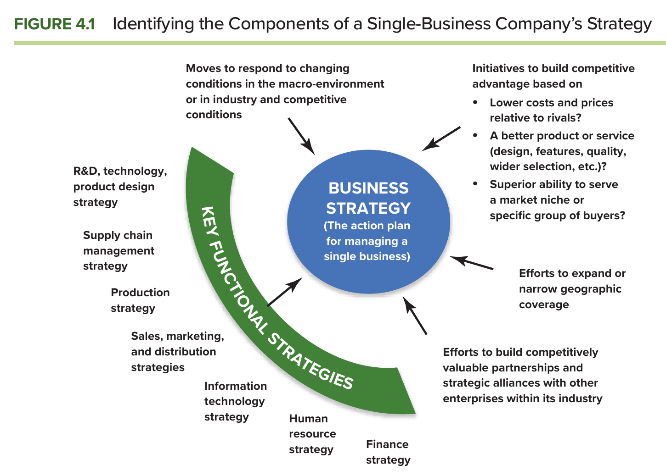
Pertanyaan 1: Seberapa baik strategi saat ini bekerja?
Figure 4.1 dari Thompson dkk. (2024), halaman 90. Tangkapan layar utuh dari buku.

Slide 133
Pertanyaan 1: Seberapa baik strategi saat ini bekerja?
Cara memakainya: isi setiap kotak dengan tindakan nyata perusahaan, lalu periksa apakah semuanya saling mendukung. Kalau AirAsia diisikan, kotak-kotaknya menunjukkan satu pola yang konsisten: biaya rendah di setiap fungsi, dari satu tipe pesawat di operasi sampai penjualan langsung di pemasaran.
Setelah strateginya dikenali, barulah diukur. Buku menyebut dua indikator terbaik: apakah perusahaan mencatat kenaikan kekuatan keuangan dan profitabilitas, dan apakah kekuatan bersaing dan posisi pasarnya membaik. Indikator spesifiknya: tren penjualan dan laba, harga saham, kekuatan keuangan, tingkat retensi pelanggan, kecepatan akuisisi pelanggan baru, dan perbaikan proses internal. Dua yang sering dilupakan adalah retensi pelanggan dan akuisisi pelanggan baru, karena keduanya adalah sinyal awal yang muncul sebelum angka laba berubah. Kalimat kunci buku: kinerja keuangan yang lesu dan pencapaian pasar yang biasa-biasa saja hampir selalu menandakan strategi yang lemah, eksekusi yang lemah, atau keduanya.
Alat ukurnya adalah rasio keuangan, yang buku susun dalam Table 4.1 sepanjang tiga halaman. Jangan menghafal semua rasio satu per satu; pahami logika empat kelompoknya. Rasio profitabilitas (gross, operating, dan net profit margin, return on assets, return on equity, return on invested capital) menjawab apakah bisnisnya menghasilkan uang. Rasio likuiditas (current ratio, working capital) menjawab apakah perusahaan bisa membayar tagihan bulan depan. Rasio leverage (debt-to-assets, long-term debt-to-capital, debt-to-equity, times-interest-earned) menjawab seberapa banyak yang dibiayai utang dan seberapa berisiko itu. Rasio aktivitas (days of inventory, inventory turnover, average collection period) menjawab apakah aset dipakai efisien. Ada juga ukuran tambahan: dividend yield, price-to-earnings ratio, dividend payout, internal cash flow, dan free cash flow. Free cash flow, yaitu laba setelah pajak ditambah depresiasi dikurangi belanja modal dan dividen, adalah yang paling penting karena menunjukkan kas yang benar-benar bebas dipakai untuk membiayai langkah strategis baru.

Slide 134
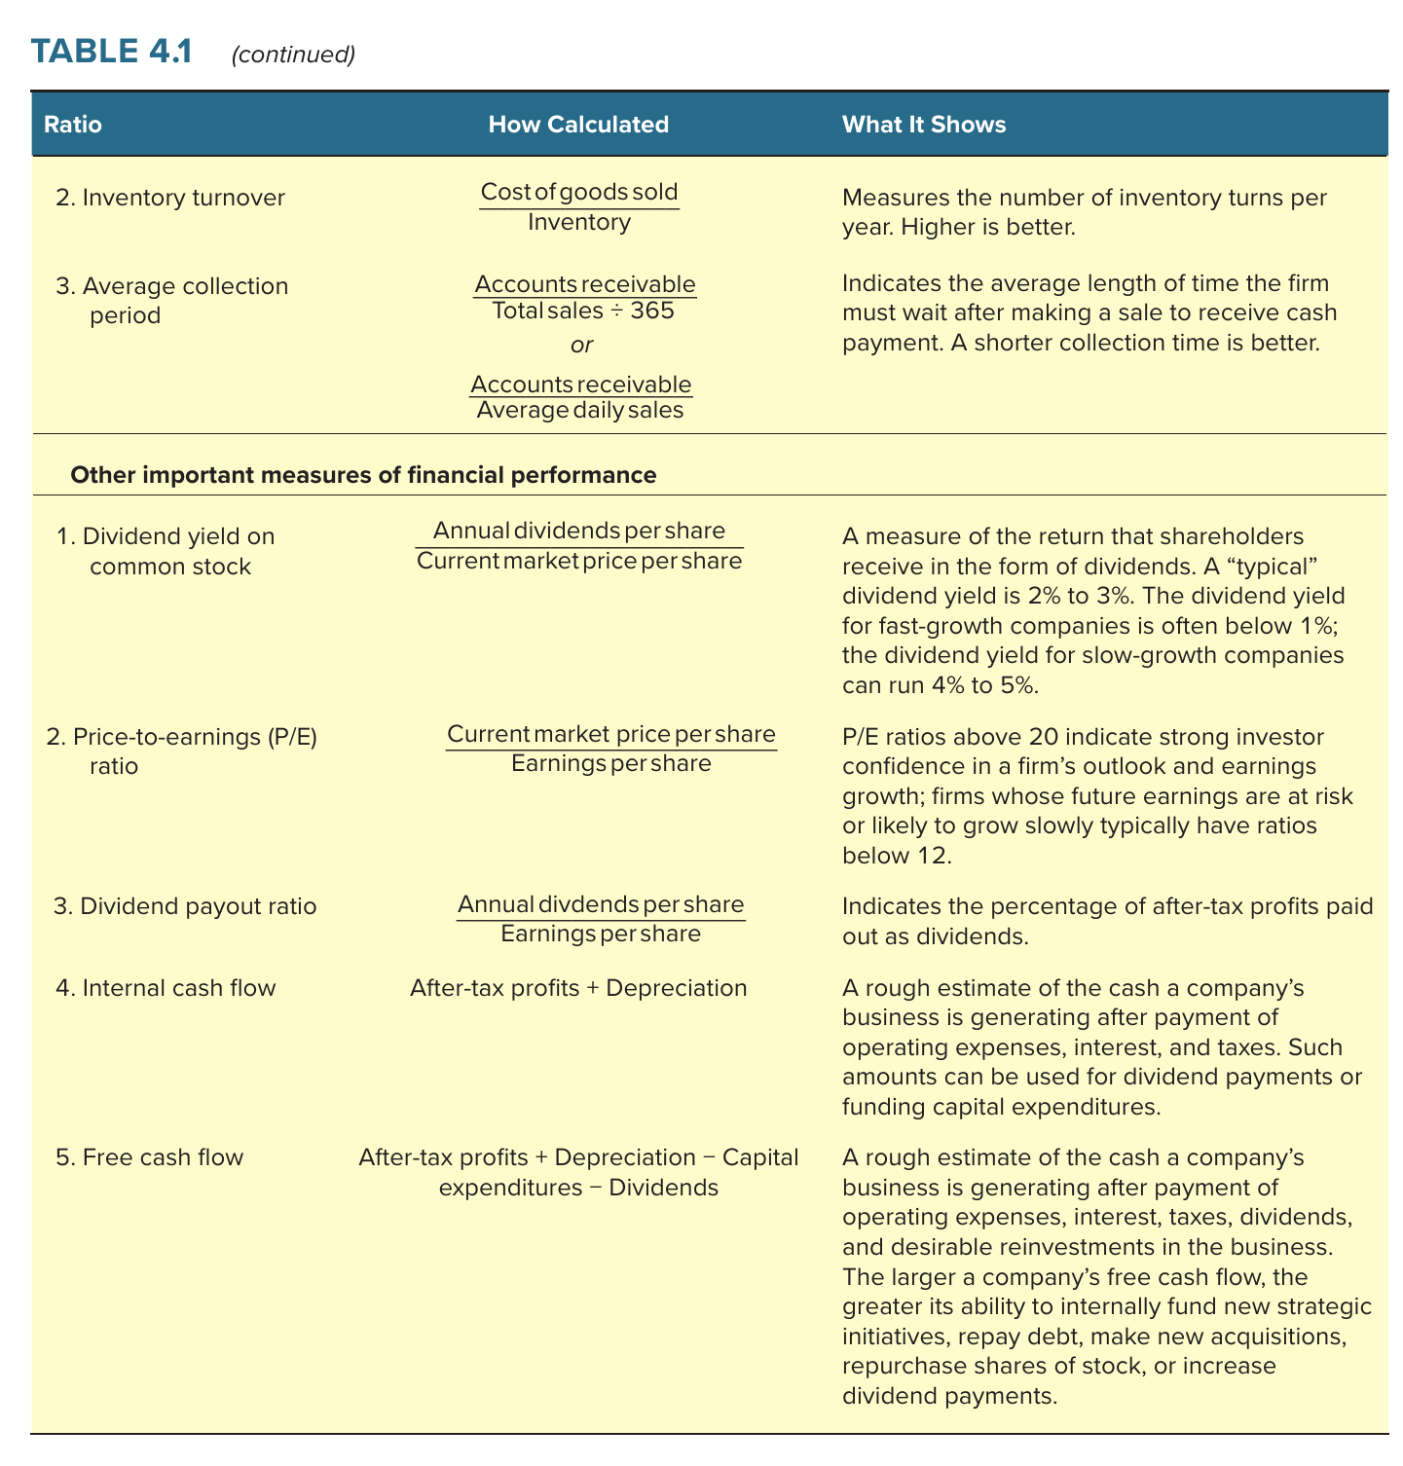
Pertanyaan 1: Seberapa baik strategi saat ini bekerja?
Table 4.1 dari Thompson dkk. (2024), halaman 91 sampai 93. Tangkapan layar utuh dari buku, tiga bagian.

Slide 135
Pertanyaan 1: Seberapa baik strategi saat ini bekerja?
Beberapa patokan dari buku yang enak dikutip di ujian: return on equity 12 sampai 15 persen adalah rata-rata; long-term debt-to-capital di bawah 0,25 bagus, di atas 0,50 berarti terlalu bergantung pada utang jangka panjang; times-interest-earned minimal 2,0, dan di atas 3,0 baru dianggap sehat; price-to-earnings di atas 20 berarti investor percaya pada prospek, di bawah 12 berarti laba masa depan dianggap berisiko.

Slide 136
Pertanyaan 2: SWOT, dan mengapa daftarnya saja tidak cukup
Angka keuangan memberi tahu apakah strategi bekerja, tetapi tidak memberi tahu mengapa. Di situlah SWOT masuk. SWOT adalah singkatan dari strengths dan weaknesses internal, serta opportunities dan threats eksternal; buku juga menyebutnya situational analysis. Kekuatan adalah sesuatu yang dikuasai atau dimiliki perusahaan yang membuatnya lebih mampu bersaing. Kelemahan adalah sesuatu yang tidak dimiliki atau dikerjakan kurang baik dibanding pesaing. Buku memakai istilah "neraca strategis": kekuatan adalah aset bersaing, kelemahan adalah kewajiban bersaing, dan kondisi idealnya aset jauh lebih berat daripada kewajiban. Table 4.2 memberi daftar apa yang dicari di setiap kuadran.

Slide 137
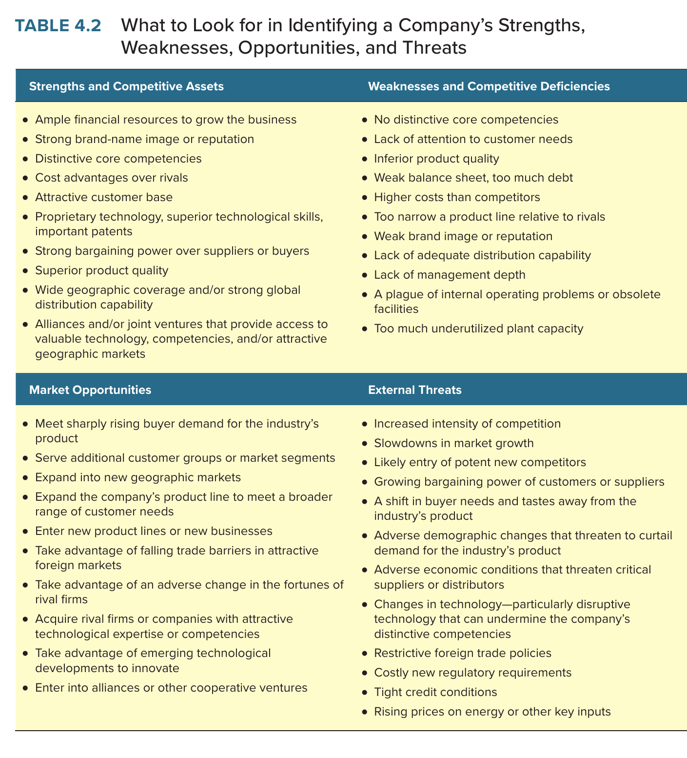
Pertanyaan 2: SWOT, dan mengapa daftarnya saja tidak cukup
Table 4.2 dari Thompson dkk. (2024), halaman 96. Tangkapan layar utuh dari buku.

Slide 138
Pertanyaan 2: SWOT, dan mengapa daftarnya saja tidak cukup
Di dalam pertanyaan kedua ada konsep yang paling sering dipakai keliru oleh mahasiswa, jadi perlu pelan-pelan. Buku membedakan tiga tingkatan kompetensi. Competence adalah aktivitas yang sudah dikuasai perusahaan dan dikerjakan secara konsisten dengan biaya wajar; hampir semua produsen sereal punya kemampuan pemasaran yang memadai. Distinctive competence adalah kemampuan yang membuat perusahaan mengerjakan aktivitas itu lebih baik dari pesaingnya; kuncinya kata "lebih baik dari rival." Core competence adalah aktivitas yang dikerjakan dengan cakap dan berada di jantung strategi perusahaan serta memberi kontribusi besar pada keberhasilannya; biasanya juga distinctive. Contoh buku: Procter and Gamble punya core competence di manajemen merek yang melahirkan Tide, Crest, Pampers, Olay, dan Febreze; Nike di desain dan pemasaran sepatu serta pakaian olahraga; Kellogg di pengembangan, produksi, dan pemasaran sereal sarapan. Core competence sering bisa dipakai membuka pasar baru, sehingga menjadi mesin pertumbuhan.
Nilai SWOT bukan pada daftarnya, melainkan pada kesimpulannya. Kalimat buku yang layak dikutip: "Simply listing a company's strengths, weaknesses, opportunities, and threats is not enough; the payoff comes from the conclusions and the implications for strategy improvement that flow from the four lists." Figure 4.2 menggambarkannya sebagai tiga langkah: identifikasi keempat temuan berdasarkan bukti, tarik kesimpulan tentang situasi perusahaan secara keseluruhan, lalu terjemahkan kesimpulan menjadi tindakan strategis. Empat pertanyaan pemandu untuk langkah kedua: apakah kekuatan perusahaan cukup besar untuk menutup kelemahannya; apakah strateginya sudah dibangun di atas kekuatan itu dan melindungi dari kelemahannya; apakah kekuatannya melampaui kekuatan pesaing; dan apakah strateginya efektif menangkal ancaman dan menangkap peluang. Enam tindakan di langkah ketiga: jadikan kekuatan sebagai fondasi strategi, perbaiki kelemahan yang menghambat strategi, pakai kekuatan untuk meredam ancaman besar, kejar peluang yang paling cocok dengan kekuatan, benahi kelemahan yang menghalangi peluang penting, tutup kelemahan yang membuat rentan pada ancaman.

Slide 139
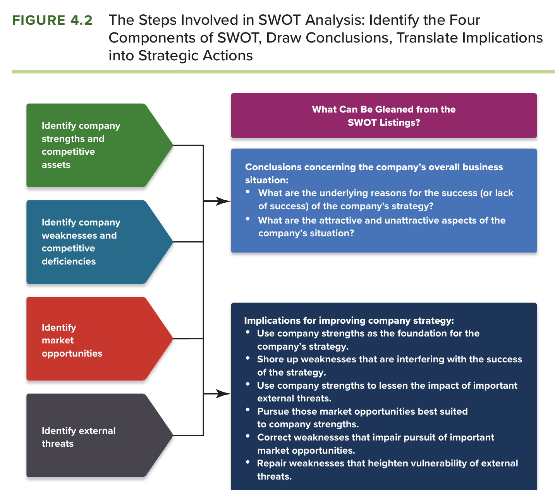
Pertanyaan 2: SWOT, dan mengapa daftarnya saja tidak cukup
Figure 4.2 dari Thompson dkk. (2024), halaman 97. Tangkapan layar utuh dari buku.

Slide 140
Pertanyaan 2: SWOT, dan mengapa daftarnya saja tidak cukup
Keindahan SWOT adalah kesederhanaannya, dan itu juga keterbatasan utamanya. Untuk analisis yang lebih dalam dibutuhkan alat di pertanyaan ketiga sampai kelima. Di kelas, beliau menyebut SWOT dan TOWS sebagai alat untuk menentukan "how to get the goals," bagian C dari ABC, yang membantu perusahaan menentukan prioritas tindakan, mana yang harus segera dieksekusi dan mana yang dijadwalkan. TOWS adalah pengembangan SWOT yang menyilangkan keempat kuadran menjadi empat jenis strategi: SO (memakai kekuatan untuk menangkap peluang), ST (memakai kekuatan untuk menangkal ancaman), WO (membenahi kelemahan untuk menangkap peluang), dan WT (menutup kelemahan supaya tidak rentan terhadap ancaman). Karena TOWS tidak ada di buku teks, gambarnya diambil dari internet.

Slide 141
Pertanyaan 2: SWOT, dan mengapa daftarnya saja tidak cukup
Matriks TOWS: menyilangkan Strengths dan Weaknesses dengan Opportunities dan Threats menjadi strategi SO, ST, WO, dan WT. Sumber: bitesizelearning.co.uk (diunduh dari internet, bukan dari buku teks).

Slide 142
Pertanyaan 3: Resource, kapabilitas, dan uji VRIN
Buku membedakan dua hal yang sering tertukar. Resource adalah aset bersaing yang dimiliki atau dikendalikan perusahaan: merek, pabrik, kas, paten, tim riset. Capability adalah kapasitas perusahaan untuk mengerjakan suatu aktivitas internal dengan cakap; buku menyebutnya bisa juga disebut competence. Contohnya kemampuan Starbucks mengelola dan melatih karyawan. Hubungannya: kapabilitas dibangun dan dijalankan dengan mengerahkan resource. Contoh buku: kemampuan Nestlé mengelola lebih dari dua ribu merek bersandar pada pengetahuan manajer mereknya, keahlian departemen pemasarannya, dan relasinya dengan peritel di hampir dua ratus negara. Table 4.3 membagi resource menjadi tangible (fisik, finansial, teknologi, organisasional) dan intangible (human assets dan modal intelektual, merek dan reputasi, relasi, budaya dan sistem insentif). Human assets sengaja ditaruh di kolom intangible meski orangnya nyata, karena yang bernilai adalah keahlian dan pengetahuannya. Pesan buku: yang penting bukan bagaimana sebuah resource dikategorikan, tetapi bahwa tidak ada resource yang terlewat saat diinventarisasi.

Slide 143
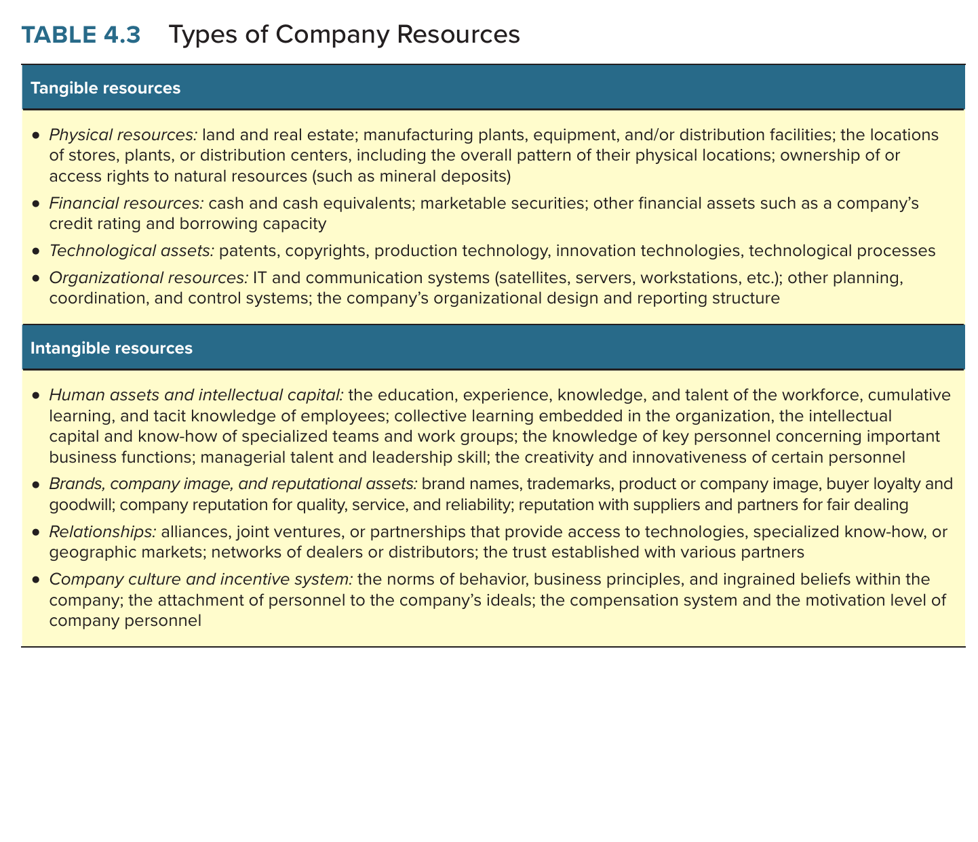
Pertanyaan 3: Resource, kapabilitas, dan uji VRIN
Table 4.3 dari Thompson dkk. (2024), halaman 99. Tangkapan layar utuh dari buku.

Slide 144
Pertanyaan 3: Resource, kapabilitas, dan uji VRIN
Kapabilitas lebih sulit ditemukan daripada resource karena tidak terlihat di neraca. Dua cara menemukannya: lihat fungsi-fungsi perusahaan dan tanyakan apa yang dikerjakan dengan sangat baik di tiap fungsi, atau lihat resource yang dimiliki dan tanyakan kapabilitas apa yang dibangun di atasnya. Buku juga memperkenalkan resource bundle: himpunan aset bersaing yang saling terkait dan terintegrasi di sekitar satu atau beberapa kapabilitas lintas fungsi, seperti bundle yang dimiliki Nike di sekitar desain dan pemasaran.
Sekarang pertanyaan intinya: resource atau kapabilitas mana yang bisa menjadi sumber keunggulan bersaing yang tahan lama? Jawabannya adalah empat uji yang disebut VRIN: valuable, rare, inimitable, nonsubstitutable. Uji pertama, apakah resource itu competitively valuable: relevan langsung dengan strategi perusahaan dan membuatnya pesaing yang lebih efektif. Uji kedua, apakah rare: pesaing tidak memilikinya. Dua uji pertama menentukan apakah resource bisa menciptakan keunggulan bersaing. Uji ketiga, apakah inimitable, sulit ditiru. Sumber kesulitan meniru ada empat: keunikan fisik, path dependency karena resource itu diakumulasi selama waktu yang panjang, causal ambiguity karena pesaing tidak bisa mengurai apa sebenarnya penyebab keunggulan, dan social complexity karena resource itu tertanam dalam jaringan orang dan budaya. Uji keempat, apakah nonsubstitutable: pesaing tidak bisa mencapai hasil yang sama dengan resource atau kapabilitas yang berbeda. Dua uji terakhir menentukan apakah keunggulan bisa dipertahankan. Contoh buku: Costco dan Lincoln Electric lolos keempatnya; Oreo rare; Google Wallet gagal uji valuable.
Satu poin yang Kelompok 4 tekankan dan yang sering salah: uji nonsubstitutable bertanya apakah pesaing bisa mencapai hasil yang sama dengan cara lain, bukan apakah perusahaan sendiri bisa mengganti resource-nya. VRIN menguji ketahanan keunggulan terhadap serangan pesaing. Ia tidak menguji risiko kehilangan resource dari dalam, misalnya karena orang kunci pensiun. Untuk risiko itu, buku memberi konsep dynamic capability: kemampuan berkelanjutan untuk memodifikasi, memperdalam, atau menambah resource dan kapabilitas yang ada. Buku memakai ungkapan "from diamonds to rust": keunggulan yang tidak dirawat akan berkarat. Contohnya Toyota dengan perbaikan inkremental terus-menerus, aliansi GM dan LG untuk Chevy Bolt, dan Bristol-Myers dengan strategi "string of pearls."
Di sini pola beliau harus diingat. Dynamic capability adalah konsep yang beliau sebut "bagus tapi tidak operasional" ketika diusulkan untuk Ford. Kalau Anda memakainya di ujian, lanjutkan segera dengan tindakannya. Untuk Manchester United, misalnya, dynamic capability yang operasional berarti melembagakan sistem scouting, akademi, dan rotasi skuad menjadi rutinitas klub yang tidak bergantung pada satu orang.

Slide 145
Pertanyaan 4: Rantai nilai dan benchmarking
Pertanyaan keempat bertanya bagaimana aktivitas perusahaan memengaruhi biaya dan nilai pelanggan, dan alatnya adalah value chain, rantai nilai, yang sudah beliau perkenalkan di akhir sesi 12 September. Perusahaan adalah bundle of activities. Figure 4.3 memetakannya: aktivitas primer meliputi supply chain management, operations, distribution, sales and marketing, dan service; aktivitas pendukung meliputi product research and development, technology and systems development, human resource management, dan general administration. Di ujung rantai ada profit margin. Selisih nilai dan harga adalah customer value proposition, selisih harga dan biaya adalah margin, selisih nilai dan biaya adalah total nilai ekonomi.

Slide 146
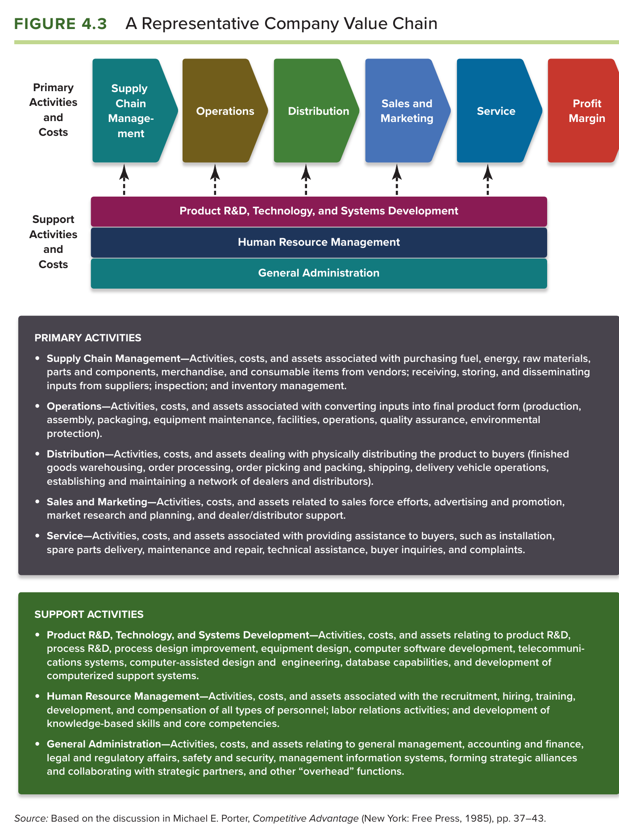
Pertanyaan 4: Rantai nilai dan benchmarking
Figure 4.3 dari Thompson dkk. (2024), halaman 106. Tangkapan layar utuh dari buku.

Slide 147
Pertanyaan 4: Rantai nilai dan benchmarking
Rantai nilai perusahaan tidak berdiri sendiri. Figure 4.4 menunjukkan value chain system: rantai nilai pemasok di hulu, rantai nilai perusahaan sendiri, dan rantai nilai saluran distribusi serta pelanggan di hilir. Perbaikan biaya bisa dilakukan di tiga area itu, dan buku menyebut bahwa menekan pemasok atau mitra hilir adalah pilihan terakhir, bukan pertama. Contoh buku untuk keunggulan biaya lewat rantai nilai: Ryanair, Nucor, TJX; untuk diferensiasi: Rolex, FedEx, L.L. Bean.

Slide 148
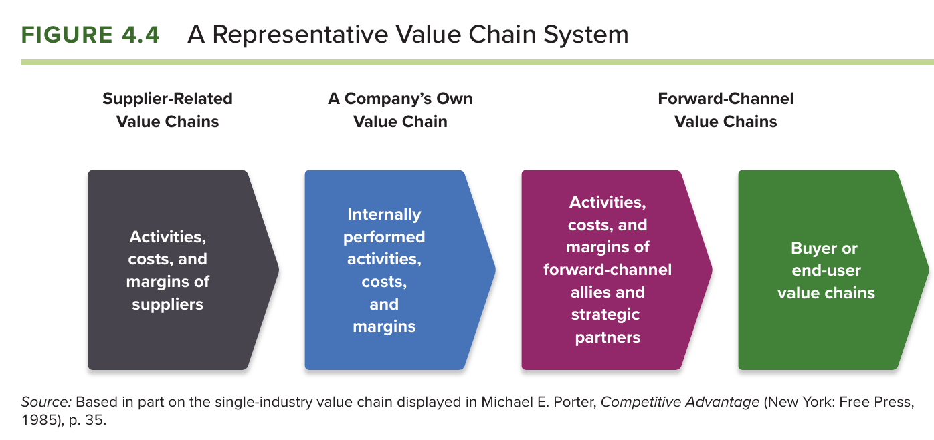
Pertanyaan 4: Rantai nilai dan benchmarking
Figure 4.4 dari Thompson dkk. (2024), halaman 109. Tangkapan layar utuh dari buku.

Slide 149
Pertanyaan 4: Rantai nilai dan benchmarking
Di kelas, rantai nilai dibahas dengan satu prinsip yang beliau sebut dominant logic: semua aktivitas harus konsisten dan saling terangkai untuk menciptakan value yang dipilih, cost advantage atau differentiation. Garuda dan Citilink dipisah bukan karena segmen pasarnya berbeda, melainkan karena dominant logic rantai nilainya berbeda 180 derajat, premium service melawan cost effectiveness, sehingga aktivitas dari hulu ke hilir berbeda dan harus dikelola manajemen yang berbeda. Prinsip ini juga menjelaskan mengapa AirAsia X perlu entitas terpisah: premium seat dan makanan lengkap adalah rantai nilai lain.
Benchmarking adalah alat untuk menilai apakah biaya dan efektivitas aktivitas rantai nilai perusahaan sudah sebanding dengan praktik terbaik. Kelompok 5 mempresentasikannya sebagai framework pendamping Bab 5, tetapi ia hidup di pertanyaan keempat ini. Benchmarking membandingkan cara perusahaan menjalankan suatu aktivitas dengan perusahaan lain yang terbaik, termasuk perusahaan di industri yang sama sekali berbeda. Xerox adalah pelopornya. Toyota mengembangkan sistem just-in-time setelah mengamati cara supermarket mengisi ulang rak. Southwest mempercepat turnaround pesawatnya dengan mengamati pit crew balap mobil. Lebih dari 80 persen perusahaan Fortune 500 memakainya. Jenisnya ada internal (antar unit dalam perusahaan), competitive (terhadap pesaing langsung), dan functional atau generic (terhadap praktik terbaik di industri lain). Langkahnya: tentukan apa yang akan di-benchmark, pilih pembanding, kumpulkan data lewat konsultan, asosiasi industri, atau laporan publik, analisis selisihnya, tetapkan target dan rencana perbaikan, implementasikan, dan pantau. Etikanya: jangan memakai data rahasia pesaing yang diperoleh secara tidak sah. Di kasus AirAsia, perbandingan biaya per kursi 11,66 melawan 22,80 sen adalah benchmarking kompetitif yang bersih.

Slide 150
Pertanyaan 5: Competitive strength assessment
Setelah kekuatan internal diketahui, pertanyaan berikutnya adalah apakah perusahaan lebih kuat atau lebih lemah dari pesaing utama. Alatnya adalah weighted competitive strength assessment, dicontohkan dalam Table 4.4. Langkahnya: daftar key success factors dan ukuran kekuatan bersaing yang relevan di industri; beri bobot pada tiap faktor sesuai pentingnya, dengan jumlah bobot satu; beri rating satu sampai sepuluh untuk perusahaan dan tiap pesaing; kalikan rating dengan bobot; jumlahkan menjadi skor keseluruhan.

Slide 151
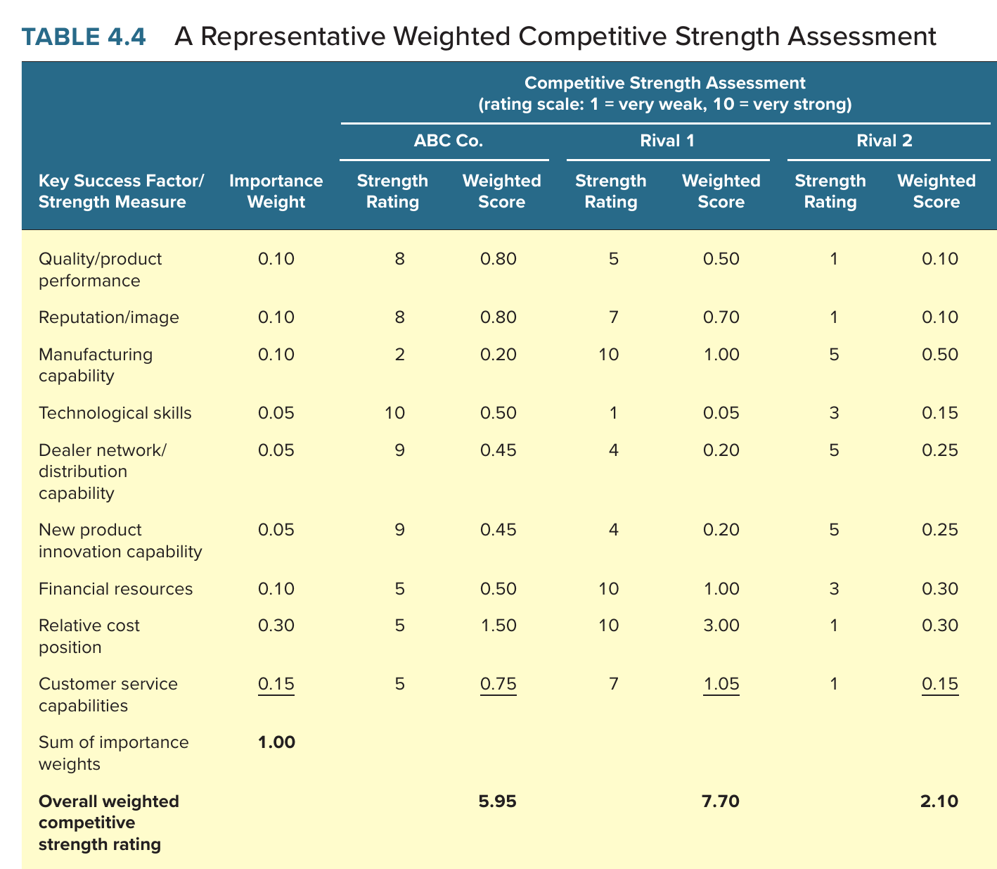
Pertanyaan 5: Competitive strength assessment
Table 4.4 dari Thompson dkk. (2024), halaman 116. Tangkapan layar utuh dari buku.

Slide 152
Pertanyaan 5: Competitive strength assessment
Contoh buku memberi pelajaran yang penting. Perusahaan ABC mendapat skor 5,95, Rival 1 mendapat 7,70, dan Rival 2 mendapat 2,10. ABC kalah dari Rival 1 terutama karena lemah pada faktor berbobot paling besar, relative cost position dengan bobot 0,30. Kesimpulannya, unggul di faktor berbobot kecil tidak menghasilkan kekuatan pasar. Implikasi ofensif dan defensifnya: ABC sebaiknya menyerang Rival 2 yang lebih lemah dan berhati-hati terhadap perang harga dengan Rival 1 yang lebih kuat. Di kasus Manchester United nanti, Kelompok 4 memakai alat ini untuk menunjukkan bahwa skor MU sangat bergantung pada satu baris, kemampuan manajer, dan baris itulah yang paling rapuh.

Slide 153
Pertanyaan 6: Priority list isu strategis
Langkah analitis terakhir, dan menurut buku yang paling penting, adalah merumuskan isu-isu strategis yang harus ditangani manajemen. Buku menyebutnya worry list, dan isinya ditulis sebagai pertanyaan, bukan jawaban: "bagaimana kita...", "apakah kita perlu...", "haruskah kita...". Kalau isunya sedikit dan ringan, strategi yang ada cukup disempurnakan. Kalau isunya banyak atau serius, perusahaan perlu strategi baru. Priority list adalah jembatan dari diagnosis ke pilihan strategi di Bab 5 buku teks, yang kita bahas di Bab 7 buku ini.

Slide 154
Ringkasan untuk ujian
Kalau soal bertanya tentang bagian dalam sebuah perusahaan, jawablah dengan urutan enam pertanyaan. Nilai kinerjanya dengan dua indikator buku dan rasio yang relevan. Susun SWOT, tetapi tarik kesimpulan dan tindakan, jangan berhenti di daftar. Inventarisasi resource dan kapabilitas, bedakan competence, distinctive competence, dan core competence, lalu uji dengan VRIN; ingat bahwa VRIN menguji serangan pesaing, bukan risiko dari dalam, dan untuk risiko dari dalam pakai dynamic capability yang diterjemahkan ke tindakan. Petakan rantai nilai dan cari di aktivitas mana biaya atau nilai tercipta, lalu bandingkan dengan praktik terbaik lewat benchmarking. Hitung competitive strength assessment untuk melihat faktor berbobot besar mana yang menentukan. Tutup dengan priority list dalam bentuk pertanyaan, dan tentukan apakah strategi cukup disempurnakan atau perlu strategi baru.

Slide 155
Bab 6: Kasus Manchester United, Bersiap Hidup Tanpa Ferguson

Slide 156
Juli 2009, di sebuah pesawat menuju Kuala Lumpur
Pada 16 Juli 2009, sebuah pesawat mendarat di Kuala Lumpur membawa 73 orang: skuad Manchester United yang memulai tur pramusim Asia ke Malaysia, Indonesia, Korea, dan China, bersama tim komersial dari kantor London yang dipimpin commercial director Richard Arnold. Tugas tim komersial adalah memfinalisasi sponsorship, kemitraan, dan perjanjian khusus wilayah. Telekom Malaysia membayar dua juta pound untuk mensponsori tur itu. Diperkirakan ada 80 juta pendukung MU di Asia; di Korea Selatan saja, 1,2 juta orang memegang kartu kredit berlogo MU. Aon, yang akan menggantikan AIG di kaus mulai 2010, membayar 80 juta pound untuk empat tahun; wakil presiden Aon mengutip pengalaman AIG yang melompat dari luar seratus merek teratas dunia ke peringkat 47 dalam setahun setelah logonya terpasang di kaus MU.
David Gill, chief executive Manchester United Football Club Limited, tahu bahwa selama tim terus menang dan bermain menghibur, pendapatan komersial dari penjualan kaus, hak siar, dan sponsor akan terus mengalir. Tetapi yang ada di benaknya bukan kontrak komersial. Masalah nomor satu adalah pensiunnya Sir Alex Ferguson, manajer sejak 6 November 1986, arsitek utama keberhasilan tim selama 23 tahun, dan pemenang lebih banyak gelar untuk MU daripada seluruh sejarah klub sebelum ia datang. Ferguson akan berusia 68 tahun pada akhir 2009. Ia belum menyatakan niat pensiun, tetapi Gill memperkirakan ia pergi pada akhir musim 2009 sampai 2010, paling lama tak jauh setelahnya. Dalam 23 tahun itu Ferguson telah membangun seluruh infrastruktur scouting, latihan, disiplin tim, serta taktik dan strategi. Mencari penggantinya memaksa Gill merenungkan pertanyaan yang paling mendasar: apa sebenarnya yang menentukan keberhasilan dalam sepak bola Inggris dan Eropa?
Dilemanya dirumuskan tajam oleh kasus. Setelah 24 tahun kepemimpinan Ferguson, penting mempertahankan sebanyak mungkin sistem latihan, scouting, dan pengembangan tim yang ia bangun. Itu mendukung pilihan orang dalam: mantan asistennya Carlos Queiroz, atau asisten yang sekarang Mike Phelan, Ole Gunnar Solskjær, atau Brian McClair. Masalahnya, apakah orang yang sukses sebagai asisten Ferguson punya presence dan kekuatan kepribadian untuk memimpin bintang-bintang MU? Sebaliknya, manajer dengan kepemimpinan yang terbukti seperti Jose Mourinho, yang baru saja mengumumkan minatnya, kemungkinan akan membawa "a revolutionary change in coaching strategy in which much of Ferguson's infrastructure would be taken down and rebuilt." Gordon Strachan, mantan pemain Ferguson yang sukses di Celtic, juga disebut. Di tengah itu, media bertanya apakah kas 80 juta pound dari penjualan Cristiano Ronaldo ke Real Madrid, rekor dunia, akan dipakai untuk menawar Franck Ribéry dari Bayern Munich.

Slide 157
Sejarah singkat klub dan tiga siklus Ferguson
Manchester United didirikan 1878, profesional sejak 1885, dan bermain di Old Trafford sejak 1910. Klub naik ke puncak pada 1950-an dan 1960-an di bawah Matt Busby; kecelakaan pesawat 1958 menewaskan delapan "Busby Babes," dan pada 1968 MU menjadi klub Inggris pertama yang memenangi Piala Eropa. Busby pensiun pada 1969, dan MU merosot. Selama delapan belas tahun sebelum Ferguson, MU tidak pernah juara liga, dan hanya sekali menjadi runner-up. Angka ini penting: ia adalah preseden tentang apa yang terjadi ketika seorang manajer agung pergi tanpa sistem yang bertahan.
Ferguson direkrut pada 1986 setelah sukses di Aberdeen memecah dominasi Rangers dan Celtic. Ia lahir di Govan, komunitas galangan kapal kelas pekerja di Glasgow. Kariernya di MU bisa dibaca sebagai tiga siklus pembangunan ulang. Fase pertama, 1986 sampai 1993: enam tahun membangun ulang skuad, mempertahankan talenta seperti Bryan Robson, membuang yang kurang berbakat atau kurang berkomitmen, merekrut Mark Hughes, Paul Ince, Eric Cantona, Roy Keane; suksesnya lambat, FA Cup 1990, Piala Winners 1991, baru Premier League 1993. Fase kedua, 1994 sampai 2003: generasi akademi yang memenangi liga junior 1990, Ryan Giggs, David Beckham, Nicky Butt, Gary dan Phil Neville, Paul Scholes, menjadi inti tim yang mendominasi Inggris dan mencapai puncaknya pada treble 1999. Fase ketiga, 2003 sampai 2008: menjual Beckham, Keane, Schmeichel, Cole, Sheringham, Stam, dan menggantinya dengan Rio Ferdinand, Cristiano Ronaldo, Wayne Rooney, Edwin van der Sar, Patrice Evra, Nemanja Vidić, Michael Carrick, berujung pada Piala Eropa 2008 dan hat-trick liga 2007, 2008, 2009. Total sebelas gelar liga sepanjang era Ferguson sampai 2009.
Kepemilikannya berubah pada 2005. Setelah menjadi perusahaan publik di London Stock Exchange sejak 1991, dan disebut kasus sebagai klub yang paling berhasil membangun tata kelola korporasi yang efektif, MU diakuisisi Malcolm Glazer, pengusaha Amerika pemilik Tampa Bay Buccaneers. Pendukung marah karena Glazer dianggap orang Amerika yang tidak tahu sepak bola, dan karena pembelian itu dibiayai terutama dengan utang. Dewan Manchester United Ltd terdiri dari enam anak Glazer dengan Joel Glazer sebagai ketua. Yang terjadi kemudian mengejutkan: friksinya lebih kecil daripada yang dikhawatirkan, lebih kecil daripada di Chelsea atau Liverpool, karena Glazer memilih peran "back seat" dan memberi Ferguson serta Gill kebebasan mengambil keputusan. Ketakutan bahwa utang akan membatasi pembelian pemain, kata kasus, "proved groundless." Namun utangnya nyata: 616 juta pound menurut Forbes 2009, tertinggi kedua di Eropa setelah Arsenal yang 896 juta pound, dan berbeda dari Chelsea atau Manchester City, MU tidak menerima suntikan kas dari pemiliknya.

Slide 158
Sejarah singkat klub dan tiga siklus Ferguson (lanjutan)
Struktur manajemennya mengikuti tradisi Inggris: manajemen tim di lapangan dipisah dari manajemen komersial. Dewan menunjuk CEO untuk administrasi dan komersial, dan manajer tim untuk kepelatihan, seleksi, serta rekomendasi beli dan jual pemain dalam anggaran dewan. Di MU, itu berarti Gill, Ferguson, dan Richard Arnold. Anak perusahaan Manchester United International dibentuk 1998 untuk mengembangkan bisnis di Amerika Utara dan Asia. Kontrasnya tajam dengan klub lain: di Chelsea, Abramovich ikut campur sampai Mourinho pergi; di Real Madrid, presiden yang dipilih para socios terlibat seleksi pemain, dan klub itu mengganti sepuluh pelatih kepala antara 2003 dan Juli 2009. Klub kontinental sering punya director of football yang mengelola tim cadangan, scouting, dan antarmuka pelatih dengan dewan; di Inggris posisi itu sering memicu konflik dengan manajer.

Slide 159
Industri sepak bola Eropa: tumbuh pesat, tetapi tidak menguntungkan
Sebelum menilai MU dari dalam, kasus memberi gambaran industrinya, dan di sinilah alat-alat Bab 3 tetap berguna. Pendapatan Premier League pada musim 2007 sampai 2008 mencapai 2,4 miliar euro, sementara Serie A, La Liga, dan Bundesliga masing-masing sekitar 1,4 miliar euro. Rinciannya: hak siar 931 juta pound (naik 43 persen), matchday 554 juta pound, komersial 447 juta pound. Kontrak televisi Premier League 2006 bernilai 2,7 miliar pound, sekitar 45 juta pound per klub per tahun. Liga Champions, yang dimulai 1992, memberi lebih dari 30 juta euro masing-masing kepada MU, Barcelona, Chelsea, dan Bayern pada musim 2008 sampai 2009, dan uang Eropa itulah yang melebarkan jurang antara empat besar Inggris dan klub-klub lain: rich get richer.
Tetapi industri yang tumbuh ini tidak menguntungkan. Gaji adalah biaya terbesar: 62 persen pendapatan di Premier League, 68 persen di Serie A, 63 persen di La Liga, dan 81 persen di Chelsea; MU dan Arsenal sekitar 50 persen. Inflasi transfer berpindah dari Real Madrid pada 2000 sampai 2002, ke Chelsea pada 2004 sampai 2006, ke Manchester City yang membelanjakan 185 juta pound pada 2008 sampai 2009; meski resesi global, transfer musim panas 2009 mencetak rekor. Dari sepuluh klub besar yang dibandingkan untuk 2000 sampai 2006, enam merugi: Chelsea minus 60,4 persen dari penjualan, Inter minus 78,4 persen, Rangers minus 20,9 persen, Juventus minus 17 persen; Real Madrid nyaris nol dengan 0,4 persen; Arsenal 5,6 persen, Bayern 4,7 persen; dan MU tertinggi dengan 12,6 persen. Secara laba bersih, hanya MU, Arsenal, dan Bayern yang untung signifikan. Dalam bahasa Five Forces: pemasok (pemain bintang dan agen mereka) sangat kuat karena talenta langka dan pasarnya global; pembeli, yaitu penonton dan penyiar, membayar untuk kemenangan sehingga semua klub berlomba membeli pemain; dan rivalry didorong pemilik miliarder yang tidak mengejar laba. Kesimpulan yang sama dengan penerbangan: struktur industri menjelaskan mengapa laba langka.

Slide 160
Apa yang menentukan keberhasilan sebuah klub
Kasus memberi bahan yang kaya untuk pertanyaan ketiga Bab 5. Penentu kritis kinerja tim, tulis kasus, adalah kualitas pemain, dan kemampuan memperoleh pemain berkualitas bergantung pada sumber daya finansial. Ada dua jalur mendapatkannya: membeli, seperti Real Madrid dan Chelsea yang ditandai belanja masif pada pemain bintang, atau mengembangkan sendiri, seperti Bayern, Barcelona, Arsenal, dan Valencia. Beberapa klub, Porto, AC Milan, PSV, justru untung dari menjual pemain. Strategi MU adalah memadukan keduanya: pengembangan talenta muda yang unggul dan memadukannya dengan pemain matang yang berpengalaman, ditambah kesediaan menjual pemain yang dihargai lebih tinggi oleh klub lain. Angkanya menarik: belanja transfer kotor MU dari 2003 sampai Juni 2009 adalah 322 juta pound, tetapi belanja bersihnya hanya 100 juta pound, dibandingkan Real Madrid 438 juta pound dan Chelsea 430 juta pound, sementara poin performa Eropa MU 192,5, di atas Real 183 dan Chelsea 144,5, hanya di bawah Barcelona 200 yang belanja bersihnya 249 juta pound.
Tetapi kasus segera menambahkan: kinerja tim bukan semata produk kualitas pemain. Prestasi terbesar seorang pelatih adalah membangun tim hebat dari pemain tak dikenal dengan dana kecil, seperti Ferguson di Aberdeen, Mourinho di Porto, Alf Ramsey di Ipswich, Jock Stein di Celtic. Sebaliknya, "Real Madrid and Chelsea's lavishing of vast sums of money to build star-studded teams has yielded teams that have failed to achieve greatness." Apa yang menentukan performa tim tetap "a mystery," campuran faktor kompleks yang "defies analysis." Dalam bahasa VRIN, kalimat itu adalah definisi causal ambiguity.
Peran pelatih, tulis kasus, sangat menentukan: keberhasilan berkelanjutan sebuah tim selama beberapa musim hampir selalu terkait dengan satu pelatih, seperti Busby, Shankly dan Paisley, Stein, Revie, Clough. Gayanya bisa sangat berbeda: Ferguson keras dan agresif, Eriksson tenang, Wenger intelektual, Mourinho obsesif. Tiga ciri yang sama pada pelatih hebat: mata untuk talenta, yaitu mengenali potensi sebelum berkembang penuh; kemampuan memadukan individu menjadi kombinasi tim yang efektif; dan kemampuan memotivasi serta menginspirasi respek dan loyalitas. Pendukung juga berperan: mereka sumber pendapatan dan penjaga budaya serta warisan klub, dan dukungan mereka bisa mengangkat performa atau menjadi disruptif bila berbalik melawan.

Slide 161
Sistem Ferguson: resource dan kapabilitas yang dibangun 23 tahun
Kapabilitas yang dibangun Ferguson, menurut kasus, bisa dipilah dengan rapi. Pertama, identifikasi talenta dan pengembangan pemain muda: ia berkomitmen pada kebijakan pemain muda yang "would be the envy of every other club in Britain," memperluas staf scouting dari lima menjadi lebih dari dua puluh orang, membangun akademi yang disebut program kepelatihan muda terbaik di negeri itu, dan menempatkan dua pencari bakat penuh waktu di Brasil pada 2008. Kedua, latihan dan disiplin: mengasah teknik sampai keterampilan sulit menjadi kebiasaan; prinsip "no player is bigger than the club"; perang terhadap alkohol; disiplin kehadiran, ketepatan waktu, dan usaha. Ketiga, pembangunan tim: "the best teams stand out because they are teams... the team functions with a single spirit." Keempat, motivasi: kombinasi dukungan loyal, misalnya kepada Cantona, dan kritik pedas yang dikenal sebagai "Ferguson's hairdryer," termasuk pidato jeda final Liga Champions 1999 saat tertinggal satu gol. Kelima, taktik: kontrol lini tengah dengan penguasaan bola yang terkendali, dan variasi tempo ala Italia. Keenam, rotasi skuad: MU adalah pelopor merotasi pemain antar pertandingan, yang menuntut pemain menguasai repertoar koordinasi yang luas. Ketujuh, disiplin pasar transfer: salah satu pembelanja terbesar Eropa, tetapi diimbangi kesediaan menjual Beckham, Verón, van Nistelrooy, dan Ronaldo. Kedelapan, orientasi jangka panjang, dalam kata-kata Ferguson sendiri: "My aim in management has always been to lay foundations that will make a club successful for years, or even decades," dibangun "from the bottom up," dengan pengaruh dan keyakinan diri yang disebarkan ke setiap lapisan organisasi, dari pegawai kantor sampai juru masak dan petugas laundry.
Di luar Ferguson, MU juga punya mesin komersial: pembangunan merek global dan monetisasinya lewat Manchester United International, tur Asia berbasis sponsor, sponsor khusus wilayah seperti Telekom Malaysia, Tri Indonesia, dan Bharti Airtel, sub-merek untuk tiap kelompok usia, MU Finance, MU Mobile, MUTV, sekolah sepak bola di berbagai negara, dan pendapatan stadion dari museum, tur, serta acara. Pendapatan dari Korea melonjak setelah Ji-Sung Park bergabung, contoh komersialisasi pemain asing di negara asalnya. Dan ada tata kelola: pemisahan tim dan komersial, serta pemilik yang pasif.
Angka keuangannya menegaskan kekuatan itu. Pendapatan MU naik dari 116 juta pound pada 2000 menjadi 257,1 juta pound pada 2008, naik 53 persen hanya dari 2006 ke 2008. EBITDA 2008 adalah 86 juta pound dan laba bersih 46,8 juta pound, margin bersih 18,2 persen, dengan laba penjualan pemain 21,8 juta pound. Menurut Forbes 2009, pendapatan MU 324,8 juta euro, nomor dua setelah Real Madrid 365,8 juta euro, tetapi EBITDA-nya 101,9 juta euro, tertinggi di Eropa dengan margin 31,4 persen, dan nilai klubnya 1,14 miliar pound, tertinggi di dunia. Catatan metodologis dari kasus: akun 2000 sampai 2004 adalah Manchester United plc dan 2005 sampai 2008 adalah Manchester United Limited, dengan perubahan akuntansi sehingga tidak sepenuhnya sebanding; dan utang Glazer 616 juta pound tidak tampak di akun MU Limited, diduga berada di perusahaan induk.

Slide 162
Menerapkan enam pertanyaan
Pertanyaan pertama, seberapa baik strategi MU bekerja pada Juli 2009? Dua indikator buku terpenuhi dengan sangat baik. Posisi bersaing: hat-trick liga 2007 sampai 2009, Piala Eropa 2008, peringkat pertama poin performa Eropa 2000 sampai 2009 dengan 1.460 poin di atas Barcelona 1.411 dan Real Madrid 1.314. Kekuatan finansial: return on sales tertinggi, EBITDA tertinggi, nilai klub tertinggi, di industri yang enam dari sepuluh klub besarnya merugi. Kesimpulan Kelompok 4: prestasi puncak dengan belanja relatif hemat.
Pertanyaan kedua, SWOT. Kekuatan: merek global dengan 80 juta pendukung Asia dan mesin komersial; profitabilitas tertinggi; akademi dan scouting yang matang; disiplin transfer dengan belanja bersih hanya 100 juta pound. Kelemahan: ketergantungan pada satu orang berusia 68 tahun tanpa keputusan suksesi; Ronaldo, satu-satunya pemain MU di 23 besar peringkat FIFA, baru dijual; utang 616 juta pound. Peluang: pasar Asia, terutama India dan China yang disebut Aon; sponsor per negara; hak siar yang naik 43 persen; kanal digital. Ancaman: inflasi harga pemain dengan Manchester City membelanjakan 185 juta pound; pemilik super kaya seperti Abramovich dan Sheikh Mansour; MU tidak mendapat suntikan pemilik; Barcelona unggul di poin performa periode terbaru. Kesimpulan yang ditarik Kelompok 4, dan inilah bagian yang membedakan SWOT yang baik dari daftar: kekuatan MU cukup untuk menangkap peluang komersial Asia, tetapi kelemahan utamanya menyerang sisi lapangan yang menjadi syarat mengalirnya pendapatan komersial, karena pendapatan mengalir "so long as the team kept winning." Catatan klasifikasi yang perlu diingat: utang adalah kelemahan karena internal, sedangkan "tidak mendapat suntikan pemilik" adalah ancaman karena berasal dari perbandingan dengan pesaing.

Slide 163
Menerapkan enam pertanyaan (lanjutan)
Pertanyaan ketiga, resource, kapabilitas, dan VRIN. Kelompok 4 mengklasifikasikan core competence MU sebagai mengenali dan mengembangkan bakat lalu memadukannya dengan pemain matang, membentuk dan merotasi tim, serta mengubah merek menjadi uang. Distinctive competence: disiplin pasar transfer dan tata kelola klub. Competence biasa: mengelola stadion dan acara. Tiga kapabilitas lapangan dibangun Ferguson; tiga lainnya ada di luar dirinya. Lalu VRIN dijalankan pada dua resource bundle. "Sistem Ferguson": valuable karena menjadi sumber hat-trick liga; rare karena tidak ada manajer dengan masa jabatan dan rekam jejak sebanding; inimitable karena causal ambiguity (penentu performa yang "defies analysis"), social complexity (budaya yang tertanam di setiap lapisan), dan path dependency 23 tahun; nonsubstitutable karena jalan substitusi yang dicoba pesaing, membeli bintang dengan uang, gagal, sebagaimana Real Madrid dan Chelsea "failed to achieve greatness." "Merek dan mesin komersial": lolos keempatnya, dengan sejarah sejak 1878 dan pengakuan bahwa MU tidak punya tandingan dalam kesadaran merek global, terutama di Asia. Lalu datang kesimpulan paling tajam dari Kelompok 4, yang sangat mungkin disukai dosen karena menunjukkan batas sebuah alat: masalah MU ada di luar VRIN. VRIN menguji serangan pesaing; ia tidak menguji risiko kehilangan resource dari dalam. Resource yang lolos keempat uji itu melekat pada satu orang yang akan pensiun. Pertanyaannya menjadi: apakah kapabilitas itu milik klub atau milik Ferguson? Tiga siklus pembangunan ulang menunjukkan adanya dynamic capability, tetapi milik siapa? Preseden pasca-Busby, delapan belas tahun tanpa gelar, adalah jawaban yang menakutkan.
Pertanyaan keempat, rantai nilai dan benchmarking. Kelompok 4 menerjemahkan rantai nilai ke sepak bola: supply chain adalah akademi dan pasar transfer, operasi adalah latihan dan pertandingan, distribusi adalah hak siar, MUTV, dan Old Trafford, pemasaran adalah Nike, Aon, tiga belas sponsor, dan tur Asia, layanan adalah Superstore, museum, sekolah sepak bola, dan MU Mobile; aktivitas pendukungnya metodologi akademi dan rotasi, rekrutmen dan struktur gaji, serta tata kelola yang memisahkan Gill dan Ferguson. Temuannya: keunggulan biaya MU ada di hulu, karena akademi menghasilkan pemain tanpa biaya transfer dan pemain yang dijual bernilai tinggi, sehingga gaji hanya sekitar 50 persen pendapatan dibanding 62 persen liga dan 81 persen Chelsea; yang melawan arah adalah amortisasi pemain yang naik sekitar 50 persen dari 2005 ke 2008. MU punya dua jenis pelanggan dengan nilai yang berbeda: pendukung yang membeli prestasi, sejarah, dan pengalaman Old Trafford, dan sponsor yang membeli akses ke 80 juta pendukung Asia dengan bukti kasus AIG. Benchmarking margin EBITDA menempatkan MU di 31,4 persen, hanya di bawah Lyon 38,5 persen yang pendapatannya kurang dari separuh; dan perbandingan model menunjukkan bahwa membeli bintang menghasilkan laba tipis atau rugi (Real 0,4 persen, Chelsea minus 60,4 persen), mengembangkan sendiri menghasilkan laba moderat (Bayern 4,7 persen, Arsenal 5,6 persen), dan memadukan keduanya menghasilkan laba tertinggi (MU 12,6 persen).

Slide 164
Menerapkan enam pertanyaan (lanjutan)
Pertanyaan kelima, competitive strength assessment. Kelompok 4 memilih sembilan faktor dengan bobot yang mereka tentukan: kualitas skuad 0,15, kemampuan manajer 0,15, akademi dan scouting 0,10, merek dan basis pendukung 0,15, kemampuan komersial 0,10, profitabilitas 0,10, keleluasaan finansial 0,10, stadion dan matchday 0,05, rekam jejak 0,10. Hasilnya MU 8,65, Barcelona 8,40, Real Madrid 7,15, Arsenal 6,55, Chelsea 5,55. Insight-nya bukan pada MU yang unggul, melainkan pada tipisnya selisih: hanya 0,25 di atas Barcelona. Kalau rating manajer turun dari 10 ke 5 karena pengganti yang rata-rata, skor MU jatuh ke 7,90, di bawah Barcelona. Pengganti harus mendapat rating minimal 8,3 agar MU sejajar Barcelona. Baris yang paling rapuh adalah resource yang lolos VRIN tetapi melekat pada satu orang.
Pertanyaan keenam, priority list untuk David Gill, ditulis sebagai pertanyaan sesuai anjuran buku. Bagaimana mengganti Ferguson tanpa merusak sistemnya? Bagaimana bersaing di bursa transfer tanpa dana pemilik? Bagaimana menambal skuad setelah Ronaldo pergi? Apakah perlu director of football untuk menopang sistem? Bagaimana menjaga pendapatan komersial kalau prestasi turun? Apakah pemilik tetap pasif setelah Ferguson pergi? Isu pertama dan keempat serius sehingga butuh strategi baru; empat lainnya adalah penyempurnaan.

Slide 165
Alternatif, keputusan, dan logika ekonominya
Dengan pola beliau, jawaban tidak boleh berhenti di diagnosis. Ada tiga alternatif. Pertama, insider: Queiroz, Phelan, atau Solskjær, dengan masa transisi yang didampingi Ferguson. Kelebihannya menjaga sistem scouting, akademi, dan rotasi yang lolos VRIN, kontinuitas budaya, dan biaya rendah. Risikonya, asisten mungkin tidak punya presence untuk memimpin bintang, dan sistem tetap bergantung pada orang bila tidak dilembagakan. Kedua, outsider bintang seperti Mourinho. Kelebihannya kepemimpinan yang terbukti di Porto, Chelsea, dan Inter, daya tarik bagi pemain top, dan hasil cepat. Risikonya, kasus sendiri mengatakan ia akan membongkar infrastruktur Ferguson; pelatih yang sukses di satu klub sering gagal total di klub lain, seperti Ranieri atau Scolari di Chelsea yang tidak sampai semusim; dan pemilik yang pasif bisa berubah bila ada konflik. Ketiga, hibrida: lembagakan sistem Ferguson menjadi rutinitas klub sebelum ia pergi, pertimbangkan director of football untuk menopangnya, dan pilih penerus, dari dalam atau luar, yang menerima sistem itu. Kelebihannya memindahkan kapabilitas dari orang ke organisasi, yang merupakan dynamic capability dalam bentuk yang operasional, dan menjaga baris berbobot besar dalam competitive strength assessment. Risikonya, director of football di Inggris sering berkonflik dengan manajer, dan butuh satu sampai dua musim sebelum Ferguson pergi.
Rekomendasinya adalah alternatif ketiga, dan alasannya harus dikaitkan dengan A dan B. Positioning MU (A) adalah klub yang memadukan talenta muda hasil akademi dengan pemain matang, dengan disiplin transfer dan merek global; visinya (B) adalah tetap juara di Inggris dan Eropa tanpa dana pemilik. Pilihan Mourinho tidak konsisten dengan A karena membongkar sistem yang menjadi inti positioning. Pilihan insider murni tidak cukup melindungi B karena risiko preseden Busby. Langkahnya: dokumentasikan dan lembagakan sistem scouting, akademi, rotasi, dan disiplin dalam satu atau dua musim terakhir Ferguson; pilih penerus dari dalam dengan masa transisi, atau penerus luar yang berkomitmen pada sistem; lindungi mesin komersial, terutama India dan China, supaya pendapatan tidak sepenuhnya bergantung pada hasil lapangan; kelola kas Ronaldo dengan disiplin transfer, bukan satu bintang mahal. Logika ekonominya: mempertahankan struktur biaya gaji sekitar 50 persen dan laba penjualan pemain (reducing cost) sambil menjaga dan menumbuhkan pendapatan komersial Asia (maximizing revenue). Ukuran keberhasilannya: kualifikasi Liga Champions setiap musim karena ia syarat pendapatan televisi dan tiket, rasio gaji terhadap pendapatan maksimal 55 persen, pertumbuhan pendapatan komersial Asia, dan jumlah lulusan akademi di tim utama.

Slide 166
Pertanyaan yang mungkin diajukan dosen tentang kasus ini
Dengan pola beliau, pertanyaan yang paling mungkin adalah pertanyaan yang memaksa Anda memilih alat yang benar dan menunjukkan batasnya. Apakah kapabilitas MU milik organisasi atau milik Ferguson, dan apa implikasinya untuk pilihan insider atau outsider? Mengapa resource yang lolos VRIN masih bisa hilang, dan konsep apa yang menjawabnya? Di aktivitas rantai nilai mana MU punya keunggulan biaya, dan mengapa model "beli bintang" menghasilkan laba yang lebih buruk? Faktor apa yang paling berbobot dalam competitive strength assessment industri ini, dan seberapa rapuh skor MU bila faktor itu berubah? Dan pertanyaan integratif: jika Anda David Gill, apa yang Anda lakukan dalam dua belas bulan ke depan? Semua jawabannya ada di bab ini; yang perlu Anda tambahkan hanyalah urutan: posisi, alat, bukti, trade-off, keputusan, logika ekonomi, rencana.

Slide 167
Bab 7: Lima Strategi Bersaing Generik

Slide 168
Pembuka: maskapai yang hidup dan yang mati
Bab ini sudah dibuka Pak Rangga di akhir sesi 12 September, jauh sebelum bab ini resmi dibahas, lewat satu daftar yang mudah diingat. Maskapai Indonesia yang bertahan: Garuda, Citilink, Batik Air, Lion Air. Maskapai yang mati: Mandala, Batavia Air, Merpati, Sempati. Perbedaannya bukan pada ukuran armada atau modal, melainkan pada positioning. Yang hidup punya positioning yang jelas; yang mati tidak. Beliau lalu merangkum dua jalur Porter: cost advantage, menjual produk yang sama dengan biaya lebih rendah sehingga tetap untung saat dijual murah, dan differentiation advantage, menjual produk yang unik sehingga bisa dihargai lebih mahal. Kata kuncinya customer benefit. Prinsip Porter berlaku untuk semua industri: keunggulan bersaing terbentuk kalau perusahaan punya positioning yang jelas di antara keduanya.
Bab 5 buku teks mengembangkan dua jalur itu menjadi lima strategi generik dengan menambahkan satu dimensi: apakah perusahaan melayani pasar yang luas atau ceruk yang sempit. Buku menyebutnya strategi bersaing karena ia menjawab pertanyaan bagaimana perusahaan akan menang di pasarnya, dan menyebutnya generik karena pola yang sama dipakai di industri mana pun.

Slide 169
Lima strategi dan peta jalannya
Figure 5.1 menggambarkan kelimanya dalam satu peta. Sumbu mendatarnya adalah tipe keunggulan bersaing yang dikejar: biaya lebih rendah atau diferensiasi. Sumbu tegaknya adalah target pasar: cakupan pembeli yang luas atau ceruk pembeli yang sempit. Dari persilangan itu lahir broad low-cost strategy, broad differentiation strategy, focused low-cost strategy, focused differentiation strategy, dan di tengah-tengahnya best-cost provider strategy.

Slide 170
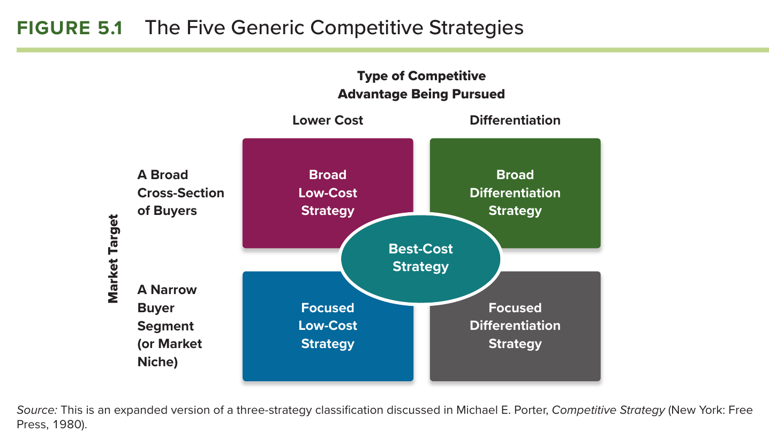
Lima strategi dan peta jalannya
Figure 5.1 dari Thompson dkk. (2024), halaman 127. Tangkapan layar utuh dari buku.

Slide 171
Lima strategi dan peta jalannya
Table 5.1 memperinci ciri pembeda tiap strategi: target strategisnya, basis keunggulannya, lini produknya, penekanan produksinya, penekanan pemasarannya, kunci untuk mempertahankannya, dan resource serta kapabilitas yang dibutuhkan. Tabel ini adalah yang paling sering dipakai untuk soal berbunyi "identifikasi strategi generik perusahaan X dan buktikan," karena Anda tinggal mencocokkan tindakan perusahaan dengan setiap baris.

Slide 172
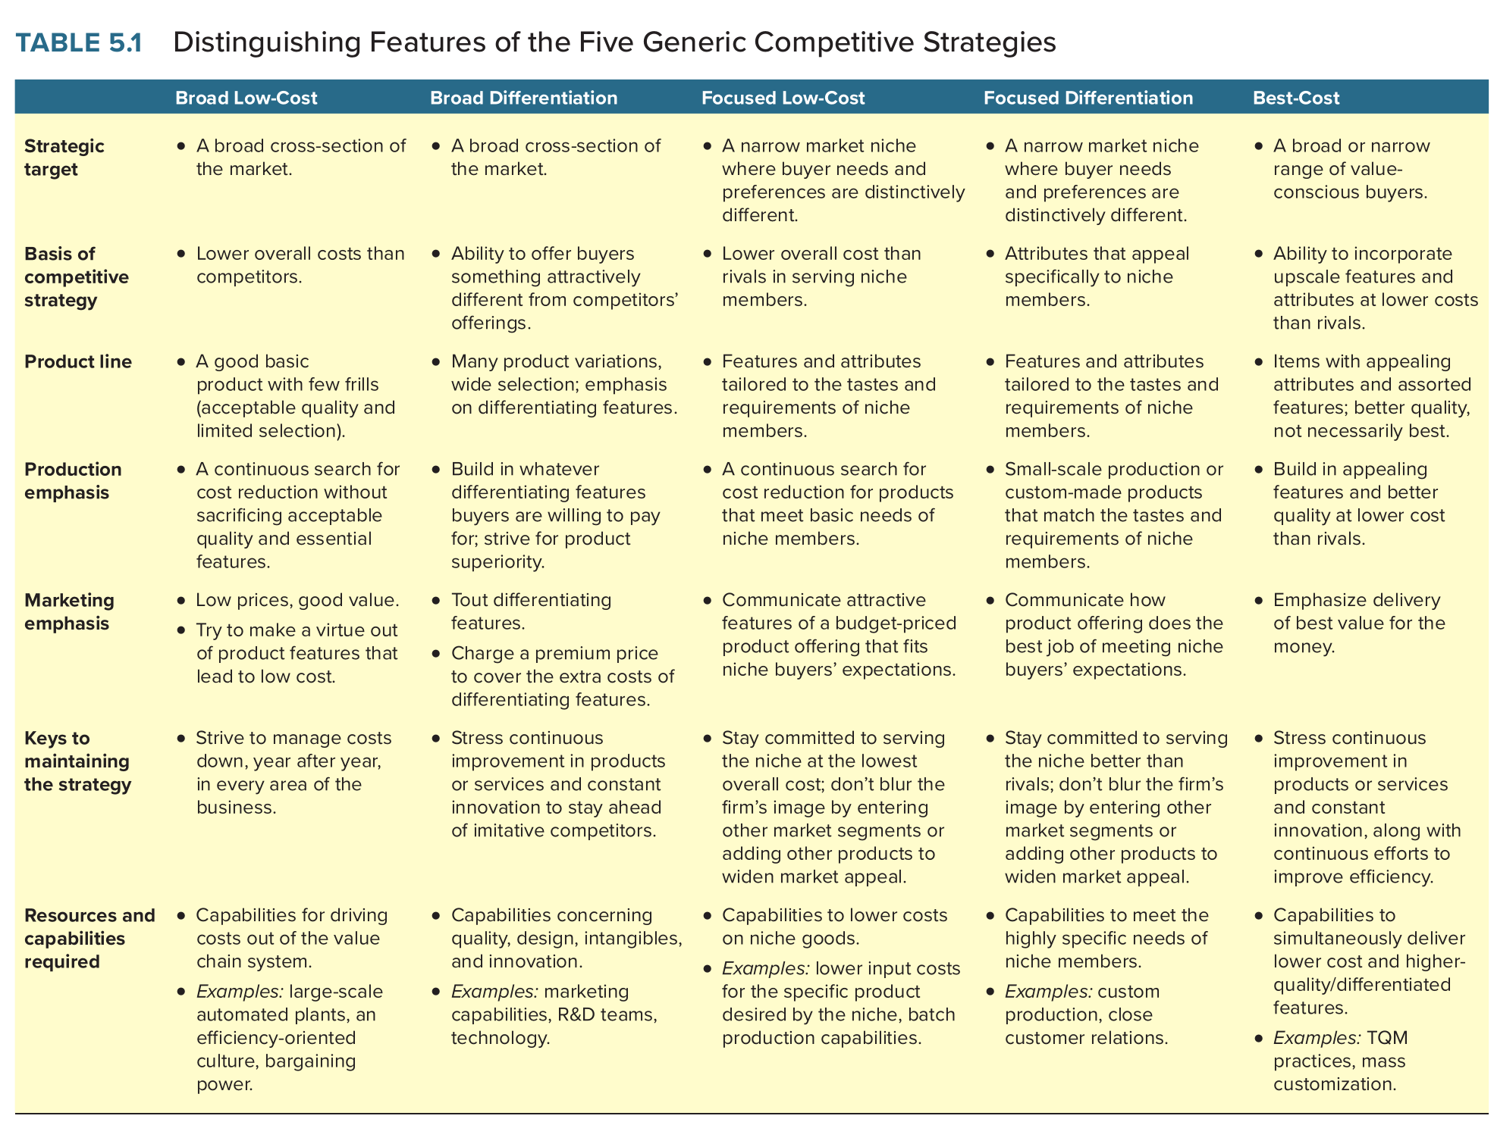
Lima strategi dan peta jalannya
Table 5.1 dari Thompson dkk. (2024), halaman 149. Tangkapan layar utuh dari buku, diputar agar terbaca.

Slide 173
Low-cost provider: menang dengan biaya paling rendah
Strategi low-cost provider berusaha mencapai biaya keseluruhan yang lebih rendah dari pesaing untuk produk dengan kualitas yang bisa diterima, lalu memakai keunggulan biaya itu dengan salah satu dari dua cara: menjual lebih murah untuk merebut volume dan pangsa pasar, atau menjual pada harga pasar dan menikmati margin yang lebih besar. Pilihan di antara keduanya adalah pilihan logika ekonomi: yang pertama mengejar pendapatan lewat volume, yang kedua mengejar margin.
Dari mana datangnya biaya rendah? Figure 5.2 memetakan cost drivers: economies of scale, efek pembelajaran dan pengalaman, utilisasi kapasitas, efisiensi rantai pasok, outsourcing atau integrasi vertikal, sistem komunikasi dan teknologi informasi, teknologi dan desain produksi, kekuatan tawar terhadap pemasok, dan biaya input. Ada dua jalur besar: mengelola cost drivers itu lebih baik dari pesaing, atau merombak rantai nilai dengan menghilangkan aktivitas yang tidak perlu, misalnya memotong perantara, menyederhanakan produk, atau beralih ke penjualan langsung.

Slide 174
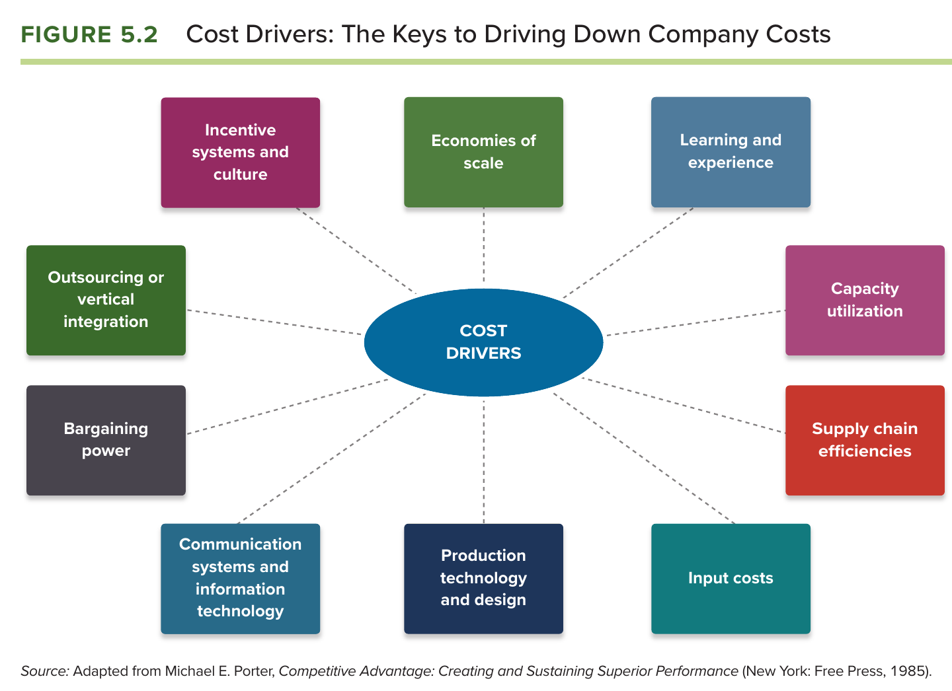
Low-cost provider: menang dengan biaya paling rendah
Figure 5.2 dari Thompson dkk. (2024), halaman 129. Tangkapan layar utuh dari buku.

Slide 175
Low-cost provider: menang dengan biaya paling rendah
AirAsia adalah contoh yang paling lengkap dari kelas. Satu tipe pesawat memberi skala di pembelian, perawatan, dan pelatihan. Turnaround 25 menit dan 11,8 jam terbang per hari adalah utilisasi kapasitas. Penjualan langsung tanpa agen dan ticketless adalah perombakan rantai nilai. Outsourcing perawatan dan teknologi informasi adalah pilihan outsourcing. Yield management adalah teknologi informasi. Karyawan multi-skilled dan retensi tinggi adalah efek pembelajaran. Semuanya mengarah ke satu angka: 11,66 sen per kursi per kilometer melawan 22,80 sen di Malaysia Airlines. Citilink, Coca-Cola dengan skala globalnya, Ryanair, dan Walmart adalah contoh lain.
Kapan strategi ini bekerja paling baik? Ketika persaingan harga sangat kuat, produk pada dasarnya standar atau komoditas, pembeli sensitif harga dan biaya berpindahnya rendah, pembeli besar dan punya kekuatan menekan harga, dan pendatang baru memakai harga perkenalan untuk merebut pelanggan. Jebakannya empat: terjebak perang harga yang menghapus margin semua orang; memotong biaya sampai merusak fitur yang dihargai pembeli; mengandalkan keunggulan biaya yang mudah ditiru; dan terlalu terpaku pada biaya sehingga mengabaikan perubahan selera pembeli. Dalam bahasa kelas: positioning cost harus tetap konsisten, tetapi bukan berarti tuli terhadap driving force.

Slide 176
Broad differentiation: menang dengan menjadi berbeda
Strategi diferensiasi berusaha menawarkan atribut unik yang dihargai pembeli dan tidak ditawarkan pesaing, sehingga pembeli bersedia membayar harga premium. Diferensiasi hanya bernilai kalau premi harga yang bisa diminta lebih besar dari biaya tambahan untuk menciptakannya; kalau tidak, perusahaan hanya menambah biaya tanpa menambah laba.
Figure 5.3 memetakan value drivers: fitur dan kinerja produk, layanan pelanggan, proses pengendalian mutu, penjualan dan pemasaran, keterampilan, pelatihan, dan pengalaman karyawan, riset dan pengembangan produksi, teknologi dan inovasi, serta kualitas input. Diferensiasi bisa dibangun di mana saja sepanjang rantai nilai, termasuk di pemasok dan saluran distribusi, dan bentuknya bisa atribut produk, layanan, citra dan reputasi, atau pengalaman pelanggan.

Slide 177
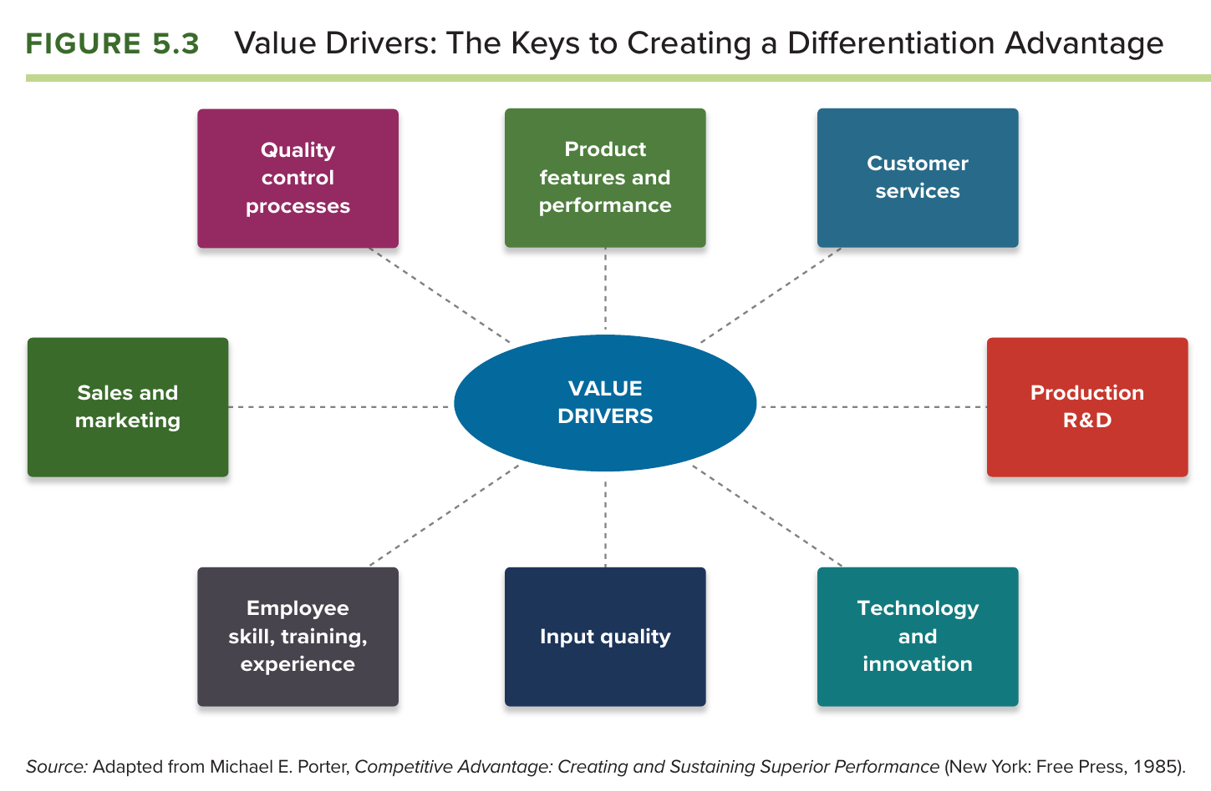
Broad differentiation: menang dengan menjadi berbeda
Figure 5.3 dari Thompson dkk. (2024), halaman 136. Tangkapan layar utuh dari buku.

Slide 178
Broad differentiation: menang dengan menjadi berbeda
Garuda Indonesia adalah contoh kelas untuk diferensiasi: layanan penuh, fasilitas lengkap, dan harga yang hampir selalu tertinggi di aplikasi pemesanan. Dominant logic-nya premium service, dan itulah mengapa ia tidak bisa berbagi rantai nilai dengan Citilink. Mercedes adalah contoh lain: ia tidak ikut membuat mobil murah karena positioning-nya diferensiasi premium. AQUA, yang mempertahankan harga 105 persen dari pesaing terdekat saat pandemi, adalah contoh bahwa diferensiasi harus dijaga bahkan ketika tekanan finansial jangka pendek menggoda.
Strategi ini bekerja paling baik ketika kebutuhan pembeli beragam, ada banyak cara mendiferensiasi yang dihargai pembeli, sedikit pesaing memakai pendekatan diferensiasi yang sama, dan perubahan teknologi cepat sehingga persaingan berputar di sekitar fitur baru. Jebakannya: diferensiasi yang mudah ditiru, fitur yang tidak benar-benar dihargai pembeli, harga premium yang berlebihan, dan diferensiasi yang terlalu tipis sehingga tidak terasa berbeda.

Slide 179
Focused strategies: melayani ceruk
Dua strategi fokus memakai logika yang sama dengan dua strategi luas, tetapi hanya untuk ceruk pasar yang sempit: segmen pembeli tertentu, wilayah geografis tertentu, atau lini produk tertentu. Focused low-cost mengejar biaya terendah dalam melayani ceruk, focused differentiation mengejar keunikan yang dihargai anggota ceruk. Strategi fokus bekerja paling baik ketika ceruknya cukup besar untuk menguntungkan dan punya prospek tumbuh, pemimpin industri tidak menganggap ceruk itu penting, mahal atau sulit bagi pesaing multisegmen untuk memenuhi kebutuhan khusus ceruk, dan industri punya banyak ceruk sehingga perusahaan bisa memilih yang paling cocok dengan kekuatannya. Risikonya: pesaing menemukan cara efektif melayani ceruk, preferensi anggota ceruk bergeser ke arah pasar luas, atau ceruk itu terlalu menarik sehingga dibanjiri pesaing.
Dalam diskusi kelas, usulan agar Ford fokus pada truk atau bus, segmen yang kurang digarap pesaing, adalah usulan focused strategy yang dibingkai sebagai blue ocean. Usulan agar Ford memperkuat segmen pencinta muscle car di Amerika adalah focused differentiation yang dibangun di atas DNA performa Ford.

Slide 180
Best-cost provider: jalan tengah yang berisiko
Strategi best-cost provider memberi pembeli lebih banyak nilai untuk uangnya: atribut dan kualitas menengah ke atas dengan biaya yang lebih rendah dari pesaing yang menawarkan atribut serupa. Figure 5.4 menjelaskannya dengan kerangka Value-Price-Cost dari Bab 1. Low-cost provider menekan biaya sehingga bisa menjual murah dengan nilai yang cukup. Differentiator menaikkan nilai sehingga bisa meminta harga tinggi. Best-cost provider menaikkan nilai relatif tinggi dengan biaya dan harga di bawah pesaing terdiferensiasi, sehingga pembeli mendapat "more value for the money."

Slide 181
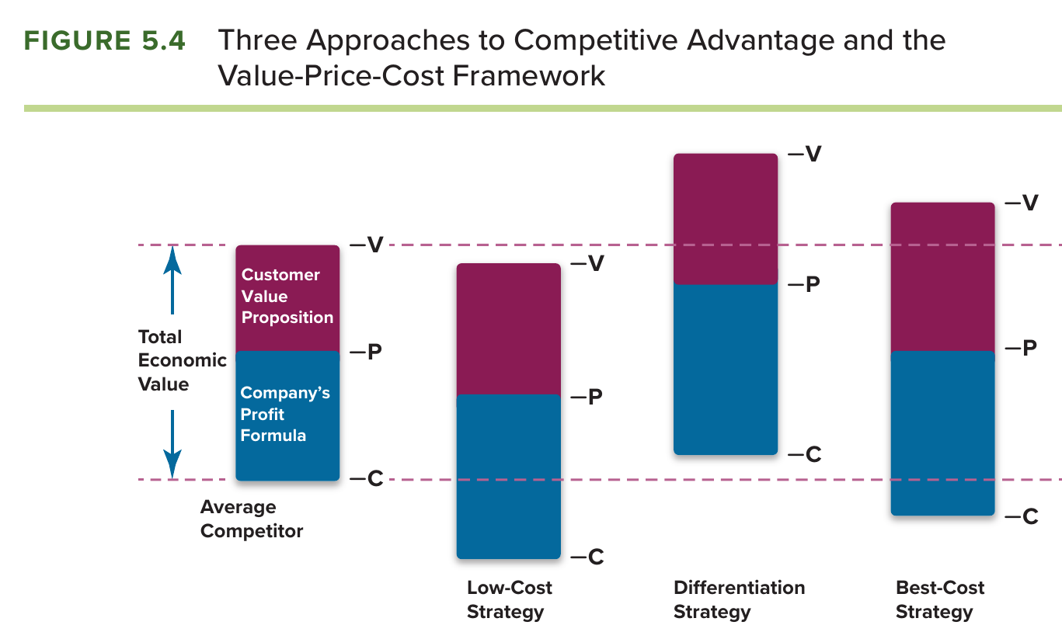
Best-cost provider: jalan tengah yang berisiko
Figure 5.4 dari Thompson dkk. (2024), halaman 150. Tangkapan layar utuh dari buku.

Slide 182
Best-cost provider: jalan tengah yang berisiko
Strategi ini membutuhkan kapabilitas yang jarang dimiliki: menekan biaya sekaligus menaikkan kualitas, misalnya lewat total quality management atau mass customization. Contoh buku adalah Toyota dengan Lexus dan Target. Risikonya adalah terjepit di tengah: dikalahkan low-cost provider yang lebih murah dan dikalahkan differentiator yang lebih unggul. Batik Air, yang disebut beliau sebagai maskapai berbiaya rendah yang tetap konsisten menyediakan snack, mendekati posisi ini di penerbangan Indonesia.
Di sinilah pola beliau paling tajam. Jawaban "perusahaan X sebaiknya memakai strategi hybrid supaya mendapat semuanya" akan ditolak, kecuali Anda bisa menunjukkan resource yang memungkinkan best-cost dan menjelaskan trade-off-nya. Mandala, Batavia Air, Merpati, dan Sempati adalah peringatan tentang apa yang terjadi pada perusahaan yang tidak jelas: stuck in the middle. Pilihan strategi generik harus didukung resource dan kapabilitas yang sesuai, dan di situlah Bab 5 buku teks menyambung ke Bab 4, dan konsistensi harus dijaga di seluruh rantai nilai, dan di situlah dominant logic masuk.

Slide 183
Dua pertanyaan kelas yang dijawab bab ini
Pertanyaan ketiga dari empat pertanyaan reflektif beliau adalah: tagline "Now Everyone Can Fly" bersifat universal, tetapi strategi AirAsia adalah cost advantage untuk segmen menengah bawah; perlukah AirAsia membuka kelas bisnis, dan adakah inkonsistensi? Dengan bab ini jawabannya menjadi jelas. Tagline menggambarkan misi memperluas pasar, bukan janji melayani semua segmen dengan layanan penuh; tidak ada inkonsistensi. Membuka kelas bisnis di A320 mengurangi jumlah kursi, menambah kompleksitas layanan, memperlambat turnaround, dan mengaburkan positioning low-cost, membawa risiko stuck in the middle. Untuk rute jauh, kebutuhan pembeli berbeda, dan AirAsia X memakai premium seat serta makanan pesan di muka; itu bukan pelanggaran strategi generik, melainkan rantai nilai lain dalam strategic group lain, dan justru alasan mengapa AirAsia X perlu entitas terpisah. Trade-off-nya: premium seat menambah pendapatan per kursi tetapi menaikkan biaya dan risiko kanibalisasi identitas merek.
Pertanyaan pertama, mengapa Garuda dan Citilink tidak merger saja, juga dijawab bab ini bersama Bab 5 buku ini. Garuda memakai broad differentiation, Citilink memakai low-cost. Dua strategi generik tidak bisa hidup dalam satu rantai nilai karena setiap aktivitas, dari pengadaan pesawat dan konfigurasi kursi sampai layanan kabin dan saluran penjualan, harus konsisten dengan satu dominant logic. Menggabungkan keduanya menghasilkan posisi tanggung. Yang masuk akal adalah berbagi aktivitas pendukung yang netral terhadap dominant logic, seperti pengadaan avtur, perawatan, teknologi informasi, dan treasury, untuk mendapatkan economies of scope tanpa merusak positioning, di bawah tata kelola holding yang mengendalikan keduanya. Trade-off-nya: pemisahan mengorbankan sebagian skala, penggabungan mengorbankan kejelasan positioning.

Slide 184
Benchmarking: framework pendamping Kelompok 5
Framework yang disarankan silabus untuk mendampingi Bab 5 adalah benchmarking techniques, yang sudah dibahas di Bab 5 buku ini sebagai bagian dari pertanyaan keempat. Hubungannya dengan strategi generik: perusahaan yang memilih low-cost perlu tahu apakah biayanya benar-benar terendah, dan benchmarking kompetitif terhadap pesaing serta benchmarking fungsional terhadap praktik terbaik industri lain adalah cara mengetahuinya. Perusahaan yang memilih diferensiasi perlu tahu apakah atributnya benar-benar dihargai lebih dari pesaing, dan benchmarking kepuasan pelanggan adalah caranya. Langkahnya sama: tentukan apa yang di-benchmark, pilih pembanding, kumpulkan data secara etis, analisis selisih, tetapkan target, implementasikan, pantau.

Slide 185
Ringkasan untuk ujian
Soal tentang bab ini biasanya meminta Anda mengidentifikasi strategi generik sebuah perusahaan dan membuktikannya, atau menilai apakah perusahaan sebaiknya mengubah atau mencampur strateginya. Jawablah dengan urutan ini: tentukan positioning (A), tentukan strategi generik dari dua sumbu Figure 5.1, buktikan dengan baris-baris Table 5.1 dan dengan cost drivers atau value drivers, tunjukkan bahwa rantai nilainya konsisten dengan satu dominant logic, tampilkan trade-off dari alternatif mencampur strategi, dan tutup dengan logika ekonomi. Dan ingat daftar beliau: yang jelas hidup, yang tanggung mati.

Slide 186
Epilog: Cara Menjawab Ujian dengan Alur Berpikir Beliau

Slide 187
Epilog: Cara Menjawab Ujian dengan Alur Berpikir Beliau
Setelah tujuh bab, polanya seharusnya sudah terasa. Setiap kali beliau mengoreksi jawaban, koreksinya adalah salah satu dari ini: melompati posisi, memakai alat tanpa menjelaskannya, mencampur luar dan dalam, melompati lapisan industri, berhenti di jargon tanpa tindakan, meniru pesaing, lupa trade-off, atau lupa logika ekonomi. Karena itu cara paling aman menghadapi soal apa pun adalah berjalan dengan urutan yang menghindari semua koreksi itu.
Mulailah dengan menulis masalahnya sebagai tujuan yang terhalang: apa yang ingin dicapai perusahaan, dan apa yang menghalanginya. Silabus sendiri mengajarkan format ini. Lalu nyatakan posisi perusahaan saat ini dan visinya, karena pilihan apa pun yang Anda usulkan nanti harus konsisten dengan keduanya. Sebut framework yang akan dipakai, definisikan dalam satu kalimat, jelaskan tujuannya dalam satu kalimat. Terapkan dari luar ke dalam: faktor makro yang relevan, lalu industri dengan muara pada profitabilitas, lalu perusahaan. Kalau soalnya tentang bagian dalam, pakai enam pertanyaan Bab 5. Pakai angka dari kasus, bukan kesan. Tampilkan dua atau tiga alternatif dan sebutkan apa yang dikorbankan masing-masing. Putuskan. Tutup dengan logika ekonomi, menaikkan pendapatan atau menurunkan biaya, lalu rencana aksi singkat dengan langkah, ukuran, waktu, penanggung jawab, dan risiko.
Beberapa kalimat beliau layak dihafal karena bisa menjadi kalimat pembuka atau penutup yang kuat. "C adalah fungsi dari A dan B." "Start with positioning; jangan meniru kompetitor secara membabi buta." "Strategi itu seni: bernilai karena langka." "PESTEL tidak langsung menyentuh perusahaan; ia lewat industri." "Indikator industri yang menarik adalah profitabilitas." "Struktur industri menjelaskan mengapa laba langka, bukan siapa yang meraihnya." "Transferability dibaca dari lingkungan eksternal, bukan resource internal." "Misi adalah bensin, visi adalah bintang." "Financial objective adalah kaca spion, strategic objective adalah kaca depan." "Mission first." "Dynamic capability bagus, tapi tidak operasional." "Yang positioning-nya jelas hidup, yang tanggung mati." "Selalu ada trade-off; tidak ada jawaban mutlak."
Sebelum mengumpulkan jawaban, periksa enam hal. Sudahkah setiap framework disebut, didefinisikan, dan dijelaskan tujuannya sebelum dipakai? Sudahkah eksternal dan internal dibedakan dengan benar? Sudahkah dua sisi ditampilkan sebelum memutuskan? Sudahkah rekomendasi konsisten dengan posisi dan visi? Sudahkah ditutup dengan logika ekonomi dan langkah yang bisa dijalankan? Sudahkah memakai angka dari kasus?
Skema soal yang kemungkinan keluar, lengkap dengan jawaban model yang ditulis mengikuti urutan ini, ada di dokumen terpisah. Bacalah buku ini dulu sampai polanya terasa alami, baru latih dengan skema soal itu.

Slide 188
Lampiran: Kamus Istilah dalam Bahasa Sehari-hari

Slide 189
Lampiran: Kamus Istilah dalam Bahasa Sehari-hari
Istilah bahasa Inggris di bawah ini tetap dipakai di buku dan di kelas, jadi perlu dikenali. Artinya ditulis sederhana supaya mudah diingat.
Strategy atau strategi adalah cara perusahaan bersaing: di mana bermain, bagaimana menang, dan bagaimana menghasilkan uang. Positioning adalah posisi perusahaan di mata pelanggan dibanding pesaing, seperti Mercedes di posisi mewah dan Wuling di posisi murah. Framework adalah kerangka berpikir atau alat bantu analisis, seperti SWOT, PESTEL, dan Five Forces. Trade-off adalah keadaan ketika memilih satu hal berarti mengorbankan hal lain. Economic logic atau logika ekonomi adalah alasan mengapa sebuah keputusan masuk akal secara uang: menaikkan pendapatan atau menurunkan biaya. Competitive advantage atau keunggulan bersaing adalah kelebihan yang membuat perusahaan lebih dipilih pelanggan atau lebih untung daripada pesaing; sustainable berarti kelebihan itu tahan lama dan tidak mudah ditiru.
Vision adalah gambaran mau jadi apa di masa depan. Mission adalah alasan mengapa kita ada hari ini. Objective adalah target terukur di tengah jalan. Leading indicator adalah tanda awal yang masih bisa diperbaiki, seperti jumlah toko baru; lagging indicator adalah hasil akhir yang sudah terjadi, seperti laba tahun lalu. Balanced Scorecard adalah kartu nilai perusahaan dari empat sudut: keuangan, pelanggan, proses internal, dan pembelajaran karyawan. Strategy Map adalah peta sebab-akibat dari pembelajaran sampai hasil keuangan. Helicopter view berarti melihat dari atas secara menyeluruh, bukan dari satu bagian saja.
Economies of scale berarti makin banyak produksi, makin murah biaya per unit, karena biaya tetap dibagi ke lebih banyak barang. Economies of scope berarti hemat karena banyak jenis produk berbagi sumber daya yang sama. Diversification berarti masuk ke bisnis atau produk lain di luar bisnis utama. Greenfield berarti membangun dari nol; brownfield berarti membeli yang sudah ada. First mover adalah yang masuk pertama ke pasar; late mover masuk belakangan setelah melihat hasil pelopor. Loss leader adalah barang yang sengaja dijual rugi untuk menarik pembeli masuk ke toko. Blue ocean adalah ruang pasar baru dengan sedikit persaingan; red ocean adalah pasar yang sudah penuh pesaing. VUCA adalah singkatan dari volatile, uncertain, complex, dan ambiguous, gambaran lingkungan bisnis yang bergejolak dan sulit ditebak.

Slide 190
Lampiran: Kamus Istilah dalam Bahasa Sehari-hari (lanjutan)
PESTEL adalah alat membaca lingkungan luas: politik, ekonomi, sosial, teknologi, lingkungan hidup, dan hukum. Five Forces adalah lima kekuatan yang menentukan apakah sebuah industri menguntungkan: persaingan, pendatang baru, produk pengganti, kekuatan pemasok, dan kekuatan pembeli. Barrier to entry adalah hambatan bagi pemain baru untuk masuk. Switching cost adalah biaya atau repot yang dirasakan pelanggan saat pindah merek. Driving force adalah perubahan besar yang mengubah aturan main satu industri, seperti teknologi baru atau deregulasi. Deregulation adalah pelonggaran aturan pemerintah sehingga pemain baru lebih mudah masuk. Strategic group adalah kelompok perusahaan dalam satu industri yang cara bersaingnya mirip. Key success factor adalah hal yang paling menentukan menang atau kalah di sebuah industri. Value Net adalah kerangka yang melihat pemasok, pelanggan, dan pihak pelengkap sebagai mitra, bukan hanya ancaman; complementor adalah pihak yang produknya menaikkan nilai produk kita. SCP adalah structure, conduct, performance: struktur pasar membentuk perilaku perusahaan, dan perilaku membentuk kinerja.
Resource adalah apa yang dimiliki perusahaan: uang, merek, pabrik, orang. Capability adalah apa yang bisa dikerjakan perusahaan dengan baik. Core competence adalah kemampuan inti yang paling penting bagi strategi dan paling sulit ditiru. VRIN adalah empat uji keunggulan: bernilai, langka, sulit ditiru, dan tidak tergantikan. Causal ambiguity berarti pesaing tidak bisa mengurai apa penyebab keunggulan kita. Dynamic capability adalah kemampuan memperbarui sumber daya dan kemampuan terus-menerus agar tidak usang. Value chain adalah urutan kegiatan perusahaan dari bahan baku sampai layanan purna jual, tempat biaya dan nilai tercipta. Dominant logic adalah satu cara berpikir utama yang harus konsisten di seluruh kegiatan, misalnya serba hemat atau serba premium. Benchmarking adalah membandingkan biaya atau kinerja dengan yang terbaik untuk menemukan selisih dan memperbaikinya. Competitive strength assessment adalah tabel berbobot untuk membandingkan kekuatan perusahaan dengan pesaing.
Low-cost provider adalah strategi menang dengan biaya paling rendah. Differentiation adalah strategi menang dengan menawarkan sesuatu yang berbeda dan dihargai lebih mahal. Focused strategy hanya melayani satu ceruk pasar. Best-cost provider adalah strategi campuran: kualitas cukup tinggi dengan harga lebih rendah dari pesaing premium. Stuck in the middle adalah posisi tanggung yang tidak paling murah dan tidak paling berbeda. Exploitation berarti memperdalam bisnis yang sudah ada; exploration berarti mencoba bisnis baru; ambidexterity adalah kemampuan menjalankan keduanya sekaligus, dalam satu unit (kontekstual) atau unit terpisah (struktural).

Slide 191
Lampiran: Kamus Istilah dalam Bahasa Sehari-hari (lanjutan)
Load factor adalah persentase kursi pesawat yang terisi. ASK atau available seat kilometer adalah ukuran kapasitas maskapai, jumlah kursi dikali jarak terbang; cost per ASK adalah biaya satu kursi per kilometer. Turnaround time adalah waktu pesawat di darat antara mendarat dan terbang lagi. Hedging adalah mengunci harga bahan bakar di muka agar tidak terkena lonjakan harga, yang bisa rugi bila harga justru turun. EBITDA adalah laba sebelum bunga, pajak, penyusutan, dan amortisasi. Return on sales adalah laba dibagi penjualan. KPI adalah ukuran kinerja utama untuk memantau apakah rencana berjalan.

